Slide 1
Έναρξη – περιεχόμενο και στόχοι Εισαγωγή στο Πρόγραμμα
Αγία Γραφή και Ευχαριστία
ΣΩΤΗΡΙΟΣ Σ. ΔΕΣΠΟΤΗΣ
ΚΑΘΗΓΗΤΗΣ ΠΑΝΕΠΙΣΤΗΜΙΟΥ ΑΘΗΝΩΝ

Slide 2
Περιεχόμενα Προγράμματος
Αγία Γραφή και Ευχαριστία
«Γένεση και Παλιγγενεσία («Αποκάλυψη»)»: Τα Μυστήρια της Αρχής και του Τέλους
Βιώνοντας τα βιβλικά «μοτίβα του Θανάτου και της Ζωής»: «(Προς)Κλήση - Έξοδος – Διαθήκη / Νομοδοσία – Γη της Επαγγελίας – Λύτρωση»
Βιβλικά «Μοντέλα»: Ιωνάς – Ρουθ
Η «παγκόσμια Γλώσσα των Συμβόλων» και η Αγία Γραφή
Αποκωδικοποιώντας το Μήνυμα ενός Γράμματος του απ. Παύλου: (Σταυρός, Ανάσταση, Δικαίωση).
Ανακεφαλαίωση: Η «μετάληψη» των Γραφών από την Τέχνη και το Κήρυγμα στη Σύγχρονη Ενορία

Slide 3
Δύο απόψεις περί της Βίβλου:
Η πρώτη άποψη ισχυρίζεται ότι υιοθετεί μόνον την Α.Γ. και απορρίπτει την Εκκλησία, τα δόγματα και τους κανόνες της.
H άλλη θεωρεί ότι ορθόδοξος είναι αυτός που δοξολογεί ορθά τον Θεό, συμμετέχοντας στην πλούσια λειτουργική, ευχαριστιακή, ζωή της Εκκλησίας χωρίς να επιστρατεύει τη λογική στο να απαντήσει σε ερμηνευτικά ερωτήματα της Γραφής, αφού αυτά τα έλυσαν ήδη οι Πατέρες. Έτσι πολλές φορές όταν αρχίσει κάποιος να ερευνά την Α.Γ. θεωρείται ότι προτεσταντίζει.

Slide 4

ΠΑΡΑΔΟΞΟ – Το Πρόβλημα της ερμηνείας
Η Βίβλος, όταν είναι κλειστή μας ενώνει, ενώ όταν την ανοίγουμε μας …. Διαιρεί;
Γιατί άραγε;
Λουκάς 10, 26: ὁ δὲ εἶπεν πρὸς αὐτόν· ἐν τῷ Νόμῳ (α) τί γέγραπται;
(β) Πῶς ἀναγινώσκεις;
Πράξεις 8, 30: ἆρά γε γινώσκεις ἃ ἀναγινώσκεις;
Το θέμα είναι πώς ερμηνεύεις τα πρόσωπα, τα γεγονότα, και τα σύμβολα της Γραφής στη ζωή σου, ώστε αυτή να αποκτήσει πραγματικό νόημα.

Slide 5
1. Λόγος του Θεού και Αγία Γραφή:
Η Αγία Γραφή δεν είναι ο Λόγος του Θεού (όπως διδαχθήκαμε στα Κατηχητικά), αλλά λόγος περί του Λόγου, ο οποίος έλαβε τη σάρκα της εποχής Του με όλα τα αδιάβλητα πάθη της χωρίς την αμαρτία. Αυτός, ευρισκόμενος συνεχώς στην αγκαλιά - τον «κόλπο» του, εξήγησε (= αποκάλυψε Ιω. 1, 18) τον Θεό και τον αποκάλυψε κατεξοχήν ως Πατέρα / Αββά (πρβλ. «Μπαμπάς»).
Σε κάθε περίπτωση για τη συνάντηση του Λόγου ισχύει το «Ἔρχου και ἴδε» του Φιλίππου προς τον Ναθαναήλ (Ιω. 1, 46) και όχι το «Λάβε και ανάγνωσε», που άκουσε ο ιερός Αυγουστίνος, παρότι δεν μπορούμε να αποκλείσουμε μεθόδους του πώς ενεργεί η Χάρη του Θεού. από τον ίδιο τον Κύριο, ο οποίος δεν άφησε ούτε κείμενα ούτε ιερά λείψανα, η Καινή Διαθήκη (Κ.Δ.) δεν ταυτίζεται με μία ιερή Βίβλο με πολλά βιβλία, αλλά με την Ευχαριστία ως ζωντανή αναβίωση (= ζώσα ανάμνηση + ενθύμηση) του αίματος (= της σταυρικής θυσίας) του μονογενούς Θεού.
Αυτή η Διαθήκη σύμφωνα με τον Ιερεμία (31, 31 Ο’) συνεπάγεται την εγγραφή της όχι σε πλάκες ή τόμους, αλλά στις καρδιές όσων ανθρώπων βιώνουν μεταστροφή ή «επιστροφή» (όπως ονομάζεται η μετάνοια βιβλικά). Με τη σειρά της η καινή Διαθήκη προϋποθέτει τη Λειτουργία πριν και μετά τη Λειτουργία, τη συγΧώρεση / τον νιπτήρα των ποδών του «άλλου» και εν συνεχεία τη μαρτυρία – το μαρτύριο για να σωθεί ο Κόσμος.

Slide 6
2. Ευχαριστία και Βίβλος:
Επειδή στην Ορθοδοξία εσχάτως δόθηκε μεγάλη έμφαση στην ευχαριστιακή θεολογία χωρίς αντίστοιχο τονισμό της αξίας του Βαπτίσματος, πρέπει να τονιστούν τα εξής για τον συγκεκριμένο ερμηνευτικό «κύκλο»: Βεβαίως η Εκκλησία έζησε με την Ευχαριστία και χωρίς την Κ.Δ., αλλά ποτέ δεν έζησε χωρίς τις Γραφές, και μάλιστα την Παλαιά ή Πρώτη Διαθήκη (η οποία σήμερα ελάχιστα διαβάζεται και κηρύττεται) και ιδίως τους Προφήτες. Μέχρι σήμερα καθημερινές ακολουθίες (Απόδειπνο, Ώρες) σφίζουν από την ικεσία, την ευχαριστία και τη διαμαρτυρία των Ψαλμών και δεν περιέχουν Καινή Διαθήκη.
Χωρίς την ακρόαση των Γραφών / Ευαγγελίων, πολύ εύκολα η Ευχαριστία μετατρέπεται σε «μαγική» τελετή. Η ενεργητική ακρόαση των Γραφών (< Σοφία Ορθοί! Εἰρήνη πᾶσι – Σαλόμ) διδάσκει την Εκκλησία, εκτός των άλλων, τον διάλογο με κάθε άνθρωπο και την ποικιλία – ποικιλομορφία στην ενότητα της πίστεως (π.χ. δύο Πάτερ Ημών, τέσσερα Ευαγγέλια). Έτσι διακρίνονται οι τοπικές παραδόσεις (τις οποίες πάντα σεβάστηκε ο αυθεντικός Χριστιανισμός ήδη με τον Παύλο και τα τέσσερα Ευαγγέλια) από την ιερήΠαράδοση, η οποία είναι μια ζωντανή εμπειρία μέσω του Παρακλήτου.

Slide 7
3. Εξήγηση και Ερμηνεία (= Κατανόηση).
Βεβαίως και χωρίς τη λειτουργική εμπειρία, η Εξήγηση μέσω της ακρόασης και της μελέτης των βιβλικών κειμένων παραμορφώνεται σε εισήγηση - προβολή δικών μας «μερικών» εποχιακών απόψεων. Το αποτέλεσμα είναι όχι απλώς να μην ανακαλύψουμε τον αυθεντικό Κύριο Ιησού, αλλά να τον πλάθουμε κατ’ εικόνα και καθ’ ομοίωση δική μας, δηλ. να δημιουργήσουμε πάνω Του ένα δικό μας καθρέφτη.

Slide 8
Βίβλος και Βιβλία
Η ίδια η Αγία Γραφή δεν είναι ένα πακέτο 76 ή 79 βιβλίων (χωρισμένο σε δύο ενότητες), που προϋπήρχε της Δημιουργίας και απεστάλη μέσω «αγγέλου» courier στη γη. Είναι μάλλον ένα δέντρο με πολυποίκιλα κλαδιά, το οποίο ρίζωσε στο πεδίο και κατεξοχήν στην «έρημο» της κοινοβιακής ζώσας εμπειρίας ενός Θεού προσωπικού. Αυτός, ως ο Ων, δεν «κατοικεί» σ’ ένα επέκεινα ως εγγυητής της τάξεως, αλλά διαρκώς
(α) ζει – συνυπάρχει κατεξοχήν με τους ταπεινούς, περιθωριακούς και καταφρονεμένους σκλάβους,
(β) διαλέγεται / συνομιλεί,
(γ) και συμπορεύεται προς μια Γη της επαγγελίας πάντα μέσω μιας «ερήμου». Ας μην λησμονείται, επίσης, ότι τα πλέον θεολογικά κείμενα της Βίβλου (όπως αυτά που αναφέρονται στη Δημιουργία και Χριστολογία) είναι ποίηση. Η εικόνα προέρχεται από τον G. Lohfink, Bibel Ja – Kirche Nein. Kriterien richtiger Bibelauslegung, Urfeld 2004, 17.

Slide 9
Ο «ερμηνευτικός» χορός
Συνεπώς η ερμηνεία-κατανόηση των Γραφών δεν είναι ένας μονόδρομος προς τα κείμενα, αλλά ένας γόνιμος - μη φαύλος «ερμηνευτικός» κύκλος ή μάλλον πολλοί ομόκεντροι κύκλοι «αλληλόδρασης», οι οποίοι με κέντρο την Αγία Τράπεζα, το Ποτήριο της ευχαριστίας και τα άγια λείψανα των Μαρτύρων, που είναι θησαυρισμένα εντός της (Αγίας Τράπεζας), μεταβάλλουν την εμπειρία της συνάντησης με τη Βίβλο, έναν ιδιότυπο “ χορό του Ησαΐα” . Ο ένας (κύκλος) είναι η Εκκλησία ως Κοινότητα εν Εξόδω και η Βίβλος («Η Γραφή ερμηνεύεται διά της Εκκλησίας»). Ο δεύτερος ειδικότερος είναι η ακρόαση της Βίβλου και η «κοινοβιακή» μετοχή, η αληθινή θεία κοινωνία στην Ευχαριστία (και όχι ατομική μετάληψη), εφόσον «η Εκκλησία σημαίνεται εν τοις μυστηρίοις» (βλ. σημ. 5). Ο τρίτος (ερμηνευτικός) είναι ο ακροατής-αναγνώστης και το Κείμενο (αφού πλέον μετά την ανακάλυψης της τυπογραφίας καθένας διαθέτει και ιδιωτικά τη Βίβλο), ενώ και τα κείμενα της Βίβλου βρίσκονται σε διαδραστικότητα μεταξύ τους («η Γραφή ερμηνεύεται διά της Γραφής»). Ο ιστορικός πυρήνας, που ενυπάρχει σε όλα τα βιβλικά έργα, δεν μεταδίδεται από τον συγγραφέα εν είδει ρεπορτάζ, αλλά για να «ζωγραφίσει» τη δυναμική και λυτρωτική Παρουσία του Θεού στην Ιστορία και να προσδώσει ταυτότητα στην Κοινότητα των αγίων, όσων δηλ. έχουν εκλεγεί από τον κόσμο, αλλά χάριν του κόσμου. Δεν είναι άλλωστε τυχαίο, ότι το μεγαλύτερο μέρος της βιβλικής παλαιοδιαθηκικής γραμματείας διαμορφώνεται κατά και μετά τη Βαβυλώνια αιχμαλωσία, δηλ. στην περίοδο της μεγαλύτερης πολιτικής, κοινωνικής και θρησκευτικής κρίσης του λαού του Θεού.
Σημειωτέον ότι κάθε βιβλικό κείμενο εμπεριέχει την πρόθεση του συγγραφέα (intentio auctoris), του έργου καθεαυτού (intentio operis) και του αναγνώστη/ακροατή του (intentio lectoris). είναι ταυτόχρονα τρία πράγματα: α) ιστορία (History/ Herstory [Document]), β) φιλολογικό είδος (Story) και γ) θεολογική πραγματεία (λόγος περί του Θεού και του ανθρώπου/λαού). Σήμερα στη Φιλολογία γίνεται διάκριση μεταξύ ακροατή-παρατηρητή και ακροατή-κοινωνού μέσω μετοχής στο ποτάμι της παράδοσης, όχι μόνον μέσω του «κοινού νου» ή της απόκτησης «συγγένειας» με τον συγγραφέα αλλά και της μετάληψης του «νου του Χριστού» που επικαλείται ο απόστολος Παύλος.

Slide 10

1. «Γένεση και Παλιγγενεσία («Αποκάλυψη»)»:
Τα Μυστήρια της Αρχής και του Τέλους

Slide 11
Τέσσερα βασικά υπαρξιακά αινίγματα :
α) Το θεμελιώδες ερώτημα για την εν γένει αρχή: Γιατί υφίσταται το σύμπαν και δεν υπάρχει το Τίποτε; Πρόκειται για το ερώτημα αναφορικά με το είναι του σύμπαντος γενικώς. Αυτή η αναζήτηση είναι το ίδιο αγωνιώδης με εκείνη περί της θεοδικίας, με την αιτία δηλ. της ύπαρξης στον κόσμο του κακού, και του αρχέγονου φόβου ενώπιον του τρίπτυχου «πόνος- ενοχή – θάνατος».
β) Το θεμελιώδες ερώτημα γιατί το σύμπαν είναι «έτσι όπως είναι»; Γιατί έχει δηλ. ακριβώς αυτές τις ιδιότητες, οι οποίες είναι τόσο αποφασιστικής σημασίας για να εξασφαλιστεί η ανθρώπινη επιβίωση και η ζωή; Πρόκειται για το πρόβλημα του τρόπου και της μορφής υπάρξεως (So-Sein = ούτως είναι) του σύμπαντος. Αφορά στην προέλευση και το νόημα του Κόσμου ως κοσμικού συνΌλου και της πραγματικότητας εν γένει. Ανέκαθεν το συγκεκριμένο ερώτημα συνδυαζόταν με την υποψία εάν υπάρχουν πτυχές της πραγματικότητας που θα μπορούσαν να θεωρηθούν ακάθαρτες – «βρώμικες», δαιμονικές.
γ) Τι είναι το Όλον, η σύνολη πραγματικότητα; Είναι μόνον η «φύση» ή επίσης και το «πνεύμα»; Μπορούμε άραγε να αντιληφθούμε περισσότερα από ένα Σύμπαντα; Μπορεί η Φυσική να «συλλάβει» και το πνεύμα; Τι είναι εν γένει η πραγματικότητα; Εμείς πώς λειτουργούμε ως «μόρια» αυτού του συνΌλου; Τελικά, αν υπάρχει ένα χωροχρονικό συνεχές, υπάρχουν συμπαντικές αξίες και ισχύει η επίγνωση ότι κάθε δράση προκαλεί αντίδραση;

Slide 12
Τέσσερα βασικά υπαρξιακά αινίγματα
δ) Τελικά τι είναι ο άνθρωπος ως υποΚείμενο; Είναι σώμα και ψυχή; Υπάρχει δηλ. κάποια άυλη οντότητα εντός του, φυλακισμένη; Και το σώμα, το οποίο σήμερα έχει «ανακαλυφθεί», καθώς διαπιστώνεται ότι η βιολογικότητά μας «σκέπτεται», τι ρόλο διαδραματίζει στην ύπαρξη;
Τι συνεπάγεται το γεγονός ότι κάθε βροτός είναι κατασκευασμένος σύμφωνα με την Εικόνα του Θεού, (μια «σέλφι» του ίδιου του Χριστού = της κατεξοχήν Εικόνας); Περιορίζεται αυτή η εικόνα μόνο στο αυτεξούσιον και άλλες πνευματικές ιδιότητες του έσω ανθρώπου; Ή εμπερικλείει και το κορμί, τον όλον άνθρωπο, και μάλιστα όχι στην αυτοναφορικότητά του, αλλά στη ζώσα σχέση του και με τον «άλλον» και δη «τον πλησίον» του; Μπορεί άραγε ο άνθρωπος να μην υπακούει αέναα στο βίο του στους «προγραμματισμούς» του DNA και τις προσλαμβάνουσες της παιδικής ηλικίας του, ή ξεκινά τη ζωή όντας φορέας ενός προπατορικού ή μάλλον προμητορικού αμαρτήματος, για το οποίο δεν είναι υπεύθυνος;

Slide 13
Απαντήσεις
α) Η Βίβλος δεν μας περιγράφει το πώς έγινε ο Κόσμος, αλλά Ποιος και Γιατί τον κατασκεύασε και ποια είναι η ευθύνη του ανθρώπου. Γι’ αυτό επιλέγει να αρχίσει με δύο αφηγήσεις περί Δημιουργίας (όχι πανομοιότυπες αν και τελικά η πρώτη, που «βλέπει» το παν από την οπτική του ουρανού, μάλλον γράφτηκε ως «υπόμνημα» - σχόλιο της δεύτερης, που είναι και αρχαιότερη και εστιάζει στη γη και τον άνθρωπο).
β) Η Α.Γ. στην Αρχή και το Τέλος (Γένεση 1-11 + Αποκάλυψη) δεν «μεταδίδει» ρεπορτάζ! Γι’ αυτό χρησιμοποιούμε τον όρο «ΠρωτοΙστορία. Χρησιμοποιεί γλώσσα ποιητική - συμβολική. Μύθος δεν είναι το «Παραμύθι»! Δεν αυτό που έγινε κάποτε («μια φορά κι έναν καιρό»), αλλά αυτό που απλώς πραγματοποιείται συνέχεια με όλους και στα βάθη μας! Οι αφηγήσεις της Δημιουργίας είναι κατ’ ουσία ποιητικά κείμενα, τα οποία μας αφηγούνται πώς πραγματικά πρέπει να είναι τούτος ο κόσμος, τούτος ο άνθρωπος και πώς συμπεριφέρεται. Έτσι οι βιβλικές αφηγήσεις αποτελούν την καλύτερη «απάντηση» στο φόβο και την αγωνία που γεννούν κοσμικές εμπειρίες καταστροφής.
γ) Το ΚοσμοΕίδωλο («Σύμπαν») της Βίβλου είναι αυτό που διαμορφώνει μέχρι σήμερα η ματιά ενός απλού ανθρώπου. Ήδη δημιουργεί ένα τρόμο καθώς περιβάλλεται από ύδατα, έτοιμα να προκαλέσουν και πάλι χάος (Κατακλυσμό!)
δ) Στη Βίβλο πρώτα βιώνεται ο Κύριος ως Θεός Εξόδου – λυτρωτής των σκλάβων και μετά ως Θεός Δημιουργός. Άλλωστε ουσιαστικά η Βίβλος όπως και η θεολογία της Δημιουργίας συγκροτούνται όταν ο λαός βιώνει την Κρίση της βαβυλώνιας αιχμαλωσίας. Ειδικότερα η αφήγηση της Κοσμογονίας λειτουργεί θεραπευτικά, όπως στην περίπτωση του «αλλοδαπού» Ιώβ.

Slide 14
Βίβλος και Ποίηση (εικαστική Δημιουργία)
“Η Αγία Γραφή δεν περιγράφει φυσικοεπιστημονικά γεγονότα, αλλά καταδεικνύει τη σημασία τους για την παρούσα ανθρώπινη ζωή και ενέργεια. Τα δυο επίπεδα γλωσσικής εκφράσεως και σκέψεως πρέπει να χωρίζονται σαφώς. Πρέπει να αποφεύγονται οι μοιραίες παρεξηγήσεις του παρελθόντος και από τις δύο πλευρές, και από την Επιστήμη και τη Θεολογία. Η επιστημονική και η θρησκευτική γλωσσική έκφραση είναι τόσον λίγο συγκρίσιμες, όσον η επιστημονική και η ποιητική” (Χ. Κίνγκ)

Slide 15
Β. Βασικές Αλήθειες για τη βιβλική αφήγηση της Δημιουργίας
Η πρώτη αφήγηση (Γένεσις 1, 1 - 2, 4)
Είναι η νεότερη, καθώς αποδίδεται σε κύκλους ιερατικούς (ιερατικός Κώδικας), οι οποίοι θέλησαν με αυτόν τον τρόπο από το 520 π.Χ. και μετά, να δώσουν απάντηση στο βαθύ τραύμα, που προκάλεσε η αιχμαλωσία του εκλεκτού λαού στα στρατόπεδα συγκέντρωσης επί «των ποταμών Βαβυλώνας». Αυτή συνοδεύτηκε με την πυρπόληση της Αγίας Πόλης και του Ναού στο άγιον Όρος, ο οποίος μέχρι τότε θεωρούνταν απόρθητος, καθώς σε αυτόν κατοικούσε η «Υπέρμαχος Στρατηγός» (η Σεκινά – η Δόξα του Κυρίου).
Τελικά είναι αληθινός ο Θεός των ηττημένων, ο Κύριος του Ισραήλ; Πού κατοικεί μετά την καταστροφή της «Κιβωτού» του; Αξίζει η πίστη - αφοσίωση σε αυτόν και τις εντολές Του, όταν εμείς ο «εκλεκτός λαός» βιώνουμε τέτοια βαθιά κρίση, έχοντας γίνει το «όνειδος» της Οικουμένης; Πώς διαλεγόμαστε με τους μύθους των «ισχυρών» (των Βαβυλωνίων), που μας έχουν καθυποτάξει; Για τους ιερατικούς κύκλους ακόμη και μέσα στο Χάος υπάρχει «τάξη» - σχέδιο ενός Θεού προσωπικού, ο οποίος πλέον αναγνωρίζεται ως Θεός όλων των λαών, γι΄αυτό και Εκείνος δεν διστάζει να χρησιμοποιήσει ως Χριστό του έναν Πέρση, τον Κύρο.

Slide 16
Η δεύτερη αφήγηση (Γένεσις 2, 4β - 3, 24)
Καταγράφηκε μάλλον τον 9^{ο} – 8^{ο} αι. π.Χ. από τον επονομαζόμενο ως Γιαχβιστή ίσως και στην αυλή του Σολομώντα, σε καιρούς δηλ. μάλλον δόξας. Τότε, όμως, ο απλός λαός διαπίστωνε ότι ο θεσμός της κληρονομικής βασιλείας, τον οποίο (θεσμό) ο ίδιος επέλεξε, αντιδρώντας στην επιλογή του Θεού Του να τους κυβερνά μέσω χαρισματικών ηγετών (των Κριτών), δεν βιάζει απλώς την Κτίση, αλλά και την ανθρώπινη φύση, η οποία μετά την πτώση της ή μάλλον μετά τις πτώσεις της (αφού δεν πρόκειται μόνον για τη βρώση του καρπού αλλά και την μετατόπιση της ευθύνης στον άλλον) αναπτύσσει τάσεις εξουσιαστικές - καταδυναστευτικές, οι οποίες είναι έκδηλες και μεταξύ των δύο φύλων αλλά και των φυλών - λαών, οι οποίοι στο τέλος διαχέονται στην Οικουμένη.

Slide 17
Μερικές σημαντικές σημειώσεις:
Στη Βίβλο ο Κύριος του Ισραήλ πρώτα βιώνεται ως Θεός Εξόδου – λυτρωτής των σκλάβων και μετά ως Θεός Δημιουργός.
Τα τρία πρώτα κεφάλαια της Γενέσεως δεν πρέπει να μελετώνται απομονωμένα καταρχήν από τα υπόλοιπα (11 πρώτα) κεφάλαια της Πρωτοϊστορίας,
Τα Γέν. 1-3 αξίζει να μελετηθούν σε συνάρτηση με άλλα ωραιότατα Κείμενα της Π.Δ., τα οποία αναφέρονται στην Δημιουργία και καταγράφονται στους Προφήτες και τους Ψαλμούς

Slide 18
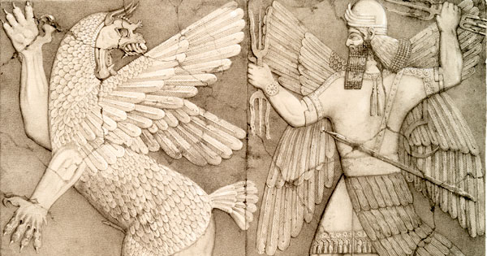
ΒΑΒΥΛΩΝΙΑΚΟΣ ΜΥΘΟΣ ΔΗΜΙΟΥΡΓΙΑΣ
Μαρδούκ και Τιαμάτ

Slide 19
Γένεση και Μύθοι περί Δημιουργίας
Συγκρίνοντας τη Γένεση με τους άλλους μύθους περί της Δημιουργίας των όμορων μεγάλων πολιτισμών, διαπιστώνουμε ότι σε αυτή διακηρύσσονται τα εξής:
- Η υπερβατικότητα του Θεού. Αυτός, που είναι επέκεινα του Κόσμου, τον δημιουργεί μόνον διά του λόγου Του και ένεκα της άφατης αγάπης Του. Τα άστρα, περιλαμβανομένων του λατρευομένου από πολλούς ήλιο, της σελήνης και του εωσφόρου (= αυγερινού), δεν αποτελούν «θεούς» (πρβλ. τον «ανίκητο Ήλιο» - sol invictus), αλλά είναι λαμπτήρες κτιστοί του ουρανού.
− Η τάξη και η ενότητα της Δημιουργίας: από το χάος προκύπτει ένα καλά ρυθμισμένο, δομημένο, αρμονικό σύνολο με πολυάριθμες αλληλεπιδράσεις και αλληλεξαρτήσεις.
− Η αξία του ανθρώπου: Ο άνθρωπος δεν πλάσθηκε ως σκλάβος των θεών για να απολαμβάνουν εκείνοι τη Νιρβάνα (= μη Εργασία), αλλά ως άνδρας και γυναίκα, κατ΄ εικόνα και ομοίωμα του τριαδικού Θεού. Δεν είναι ούτε απλός χαλίφης (=εκπρόσωπος, διάδοχος). Έτσι τίθεται υπεράνω της λοιπής Δημιουργίας ως διαχειριστής και κηδεμόνας της και όχι ως τύραννος και εκμεταλλευτής.

Slide 20
Συμπέρασμα:
Αντίθετα προς τους μύθους της Ανατολής ο βιβλικός συγγραφέας θεωρεί ότι τα δεινά του ανθρώπου δεν αποτελούν συνέπεια κάποιας μάχης των θεών ούτε επιπτώσεις της διαπάλης μεταξύ Καλού και Κακού, αλλά ανάγονται στην ελεύθερη επιλογή του ίδιου του πλάσματος. Ο θεός, παρά τις παραμορφώσεις, που προκαλεί η ανθρώπινη αμαρτία στην τάξη της δημιουργίας, συνεχώς επιδεικνύει έλεος και δεν εξουθενώνει τελειωτικά το πλάσμα του. μετά το τέλος του Κατακλυσμού ακούγονται τα παραμυθητικά λόγια: Δε θα καταραστώ πια τη γη εξαιτίας του ανθρώπου, γιατί η σκέψη του είναι πονηρή από τη νεότητά του. Δε θα καταστρέψω πια καμιά ζωή, όπως έκανα τώρα. Στο εξής όσο υπάρχει η γη, δε θα πάψουν να υπάρχουν σπορά και θερισμός, κρύο και ζέστη, καλοκαίρι και χειμώνας, ημέρα και νύκτα (Γεν. 8, 21).

Slide 21
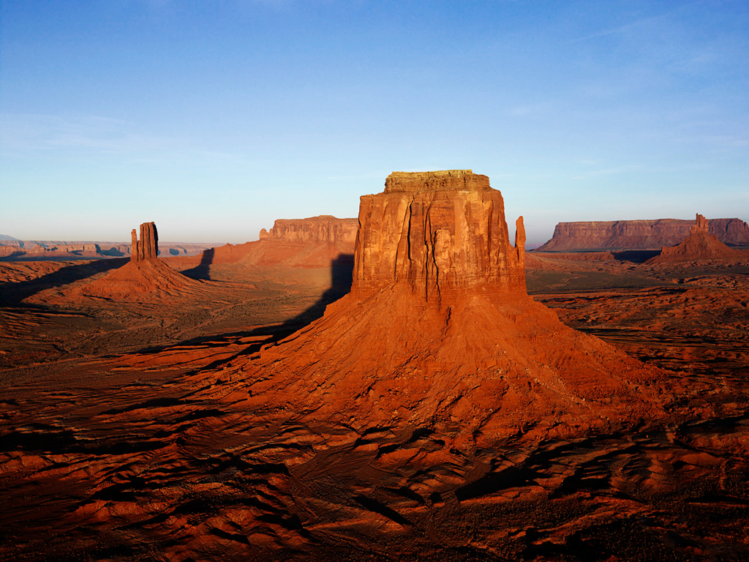
2. Βιώνοντας τα βιβλικά «μοτίβα του Θανάτου και της Ζωής»

Slide 22
«(Προσ)Κλήση - Έξοδος – Διαθήκη / «Νόμος» – Γη της Επαγγελίας – Λύτρωση»
-Το κατεξοχήν μοτίβο, που ως κόκκινη κλωστή διαπερνά το σύνολο των βιβλίων της Αγίας Γραφής, είναι το Ταξίδι – η Πορεία – η Διάβαση / Υπέρβαση.
-Είναι γνωστό το ταξίδι του Οδυσσέα στο ομώνυμο δημοφιλές έπος, όπου κυριαρχεί ο νόστος (= νοσταλγία επιστροφής στις «ρίζες»). Ο ήρωας αρνείται ακόμη και την αθανασία, προκειμένου να επιστρέψει στην «Ιθάκη» του, στην αγκαλιά της Πηνελόπης. Ουσιαστικά ολόκληρη η Βίβλος ξεκινά με το ταξίδι του Αβραάμ, ο οποίος στρέφει τα νώτα στους αστέρες (super stars) της πατρικής εστίας. Μαζί με τη Σάρρα του, ανοίγεται στο «άγνωστο», το «ξένο», με όπλο την πίστη – αφοσίωση σε έναν προσωπικό Θεό των Πατέρων και Μητέρων.
-Έξοδο πραγματοποιούν και οι λοιποί Πατριάρχες, ένεκα και των εντάσεων στις οικογενειακές τους σχέσεις. Ως κατεξοχήν Έξοδος θεωρείται αυτή του λαού μέσω της Ερυθράς Θάλασσας από την χώρα της τυραννίας, την Αίγυπτο που ταυτόχρονα ήταν και κέντρο ευζωίας
-Πρόκειται για την έξοδο από καθιερωμένους ειδωλοποιημένους θεσμούς, τον μη ετεροπροσδιορισμό της ταυτότητας του προσώπου από τα δεδομένα - κεκτημένα του παρελθόντος, όπως επί αιώνες ήταν το γένος - η ευγένεια, ο οίκος, η ιδιοκτησία – «γη».

Slide 23
Η «αμαρτία» αποδίδεται στα εβραϊκά με τους εξής όρους :
Αποτυχία (chata – chet) να φτάσεις στον Στόχο της Ζωής και να συνδεθείς με τη Γεννήτρια της ουσιαστικής Χαράς και Ενέργειας (πρβλ. «εντελέχεια»).
ΔιαΣτροφή - Στρέβλωση (awon), όπως συμβαίνει στα κλαδιά του δέντρου, τα οποία έτσι χάνουν τη δυνατότητα τροφοδοσίας και καταντούν «καύσιμη ύλη».
ΑποΞένωση (peach): Κάθετη και Οριζόντια (από τον Θεό Πατέρα, από τον εαυτό, τον άλλον, το Σύμπαν). Απόσχιση – Καταπάτηση ενός γάμου, μιας συμφωνίας.

Slide 24


Αμαρτία = Βάρος

Slide 25
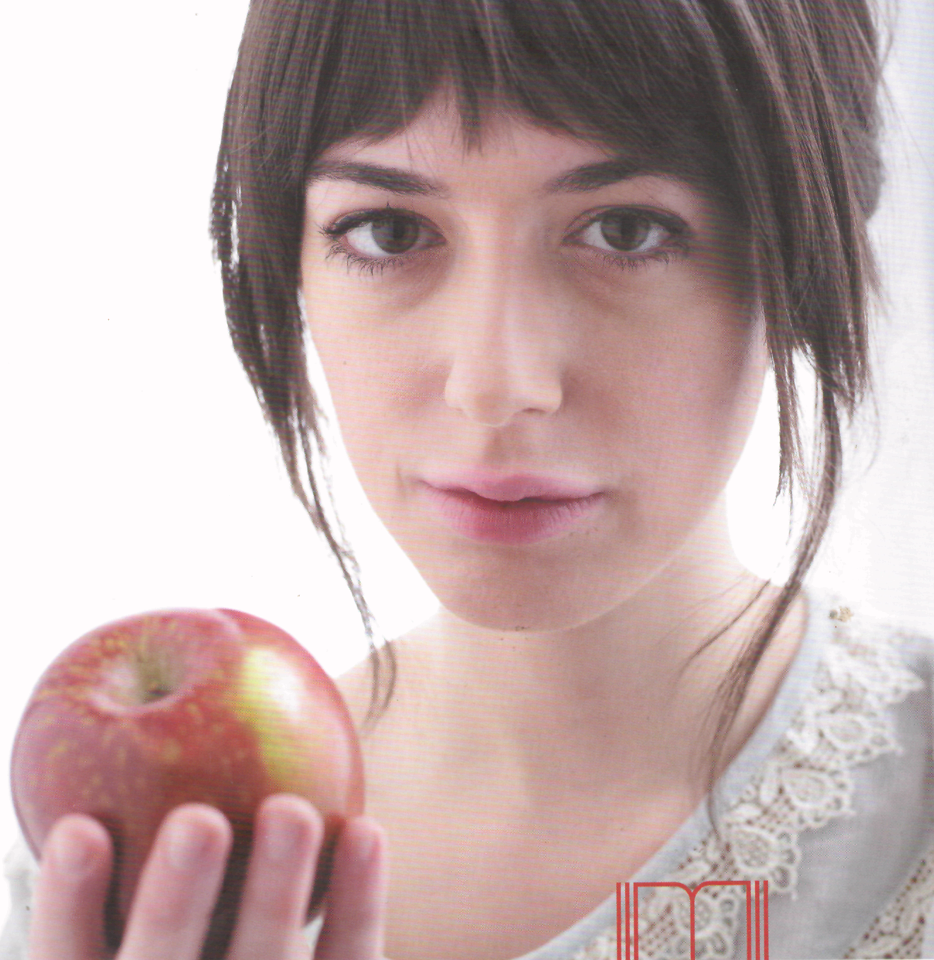

Ανατομία της Αμαρτίας: «Και έσεσθε ως Θεοί»

Slide 26
ΕΝΟΧΗ-ΠΤΩΣΗ
Διάβολος
Αμαρτία (αποτυχία, διαστροφή, αποξένωση και βάρος)και Νόμος (το καλό και το κακό)
Προπατορικό αμάρτημα (Γένεση και αποχωρισμός του ανθρώπου από τον Θεό)
Άνδρας και γυναίκα
Η σημασία της ιστορίας του αδελφοκτόνου Κάιν και του Αβέλ

Slide 27
Οι Πτώσεις
Η Βασική αιτία της πτώσης δεν είναι η επανάσταση για «Λευτεριά» - Αυτονομία. Είναι η δημιουργία Φόβου - πανικού απέναντι σε έναν Θεό, ο οποίος «ζωγραφίζεται» με εξαιρετική πανουργία ως «μπαμπούλας» (Big Brother) αντί για Αββά - «μπαμπάς» (Big Father) από τον «τετράποδο» όφι (σύμβολο των τελετουργικών γονιμότητας αν και παραμένει στη Βίβλο δημιούργημα του Θεού [!] που ελέγχει απόλυτα το κακό).
Η τελική αιτία της Πτώσης είναι η μη ανάληψη της προσωπικής ευθύνης για το Κακό, που υπάρχει στον Κόσμο, η αναζήτηση συνεχώς αποδιοπομπαίων τράγων και η ψευδαίσθηση ότι μέσω υποκατάστατων (όπως το “ έξυπνο κινητό” αποκτάμε παντογνωσία και επιΚοινωνία.
Η σωτηρία εντοπίζεται στην ΣυγΧωρητικότητα του Άλλου, στην Ευχαριστία και την ευγνωμοσύνη προς τον τριαδικό συντροφικό Θεό και η μαρτυρία αυτής της εμπειρίας στον Κόσμο μέσω της διακονίας (της επίδειξης των τραυμάτων μας, όπως έκανε και ο Κύριος Ιησούς στον δύσπιστο Θωμά στο Ευαγγέλιο του Εσπερινού της Αγάπης, που διαβάζεται σε όλες τις γλώσσες).

Slide 28
Η εκλογή στην Παλαιά και στην Καινή Διαθήκη (Ρωμ 9, 10-16)
(α) Ο Θεός της Βίβλου, όταν ενεργεί σε τούτον τον κόσμο, το πράττει μαζί με τον άνθρωπο και όχι χωρίς τη συνεργασία του.
(β) Ο άνθρωπος, που επιλέγει ο Θεός, δεν είναι τέλειος – υπερήρωας. Ο Αβραάμ από φόβο δύο φορές δηλώνει στον βασιλιά (12, 10-20 και 20, 1-18) ότι η Σάρρα είναι αδελφή και όχι γυναίκα του. Πονηρός θα αποδειχθεί και ο Ιακώβ, όπως και ο Πέτρος προδότης. Δεν είναι η τελειότητα κριτήριο επιλογής αλλά η πνευματική ευαισθησία εκείνου που προσκαλείται και το αντίστοιχο αισθητήριο, το πόσο ανοικτός είναι για να «βάλει» τον Θεό στη ζωή - δράση του.
(γ) Η εκλογή ενός λαού δεν οφείλεται σύμφωνα με το Δτ. 7, 6 κε. στο γεγονός ότι αυτός είναι καλύτερος από τα άλλα έθνη, αλλά αποκλειστικά και μόνον στην αγάπη του Θεού. Το ότι οι εκλεκτοί κάποτε αναγκάζονται να εγκαταλείψουν το περιβάλλον τους, αυτό δεν γίνεται επειδή κάποιοι θεωρούνται ακάθαρτοι, αλλά επειδή ο «εκλεκτός» δεν είναι ακόμη τόσο δυνατός ώστε να μην παρασυρθεί από το «ρεύμα».
(δ) Η εκλογή γίνεται από τη «μάζα» και τον κόσμο αλλά για χάρη του κόσμου. Η ευλογία μας παρέχεται για να γίνουμε ευλογία για τους «άλλους». Καθείς έχει λάβει ικανότητες και χαρίσματα για να τα προσφέρει στο κοινό καλό.

Slide 29
ΟΙΚΟΛΟΓΙΑ ΚΑΙ ΑΠΟΚΑΛΥΨΗ
Η σπουδαιότητα του βιβλίου της Αποκαλύψεως
Το αρνίο, η κτίση, ο Δράκων και τα έσχατα
Οι αλληγορίες του βιβλίου (οι πολλές εφτάδες, Βαβυλώνα κλπ.)
Η σύνδεση του βιβλίου με την Π.Δ και την απόκρυφη γραμματεία
Η Αποκάλυψη ως πηγή έμπνευσης στην λατρεία και την τέχνη

Slide 30
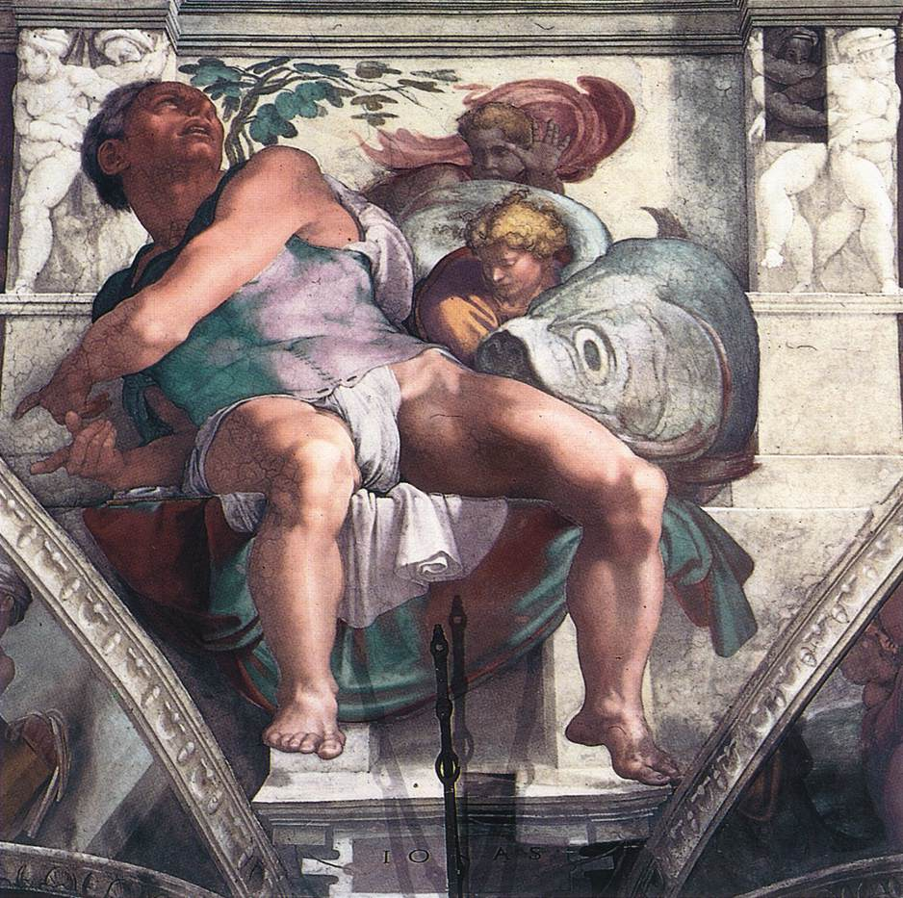
3. Βιβλικά «Μοντέλα»:
Ιωνάς– Ρουθ

Slide 31
ΜΠΟΡΩ ΝΑ ΓΙΝΩ ΑΓΙΟΣ
Πρώτον. οι άγιοι δεν ήταν ούτε είναι υπεράνθρωποι. Αντίθετα έγιναν άγιοι ακριβώς επειδή έγιναν αυθεντικοί άνθρωποι. Γι’ αυτό και είναι απολύτως απαραίτητο να εισέλθουν από τις «εικόνες» τους στη ζωή μας.
Δεύτερον. οι άγιοι δεν ήταν ούτε είναι αναμάρτητοι. Υπήρξαν αμαρτωλοί (και μάλιστα πολλές φορές μεγάλοι) αλλά αμαρτωλοί μετανοημένοι. Πέσανε κι αυτοί στο χαντάκι της αμαρτίας. συνειδητοποιούσαν όμως τις πτώσεις τους και αναστήθηκαν. Κατάλαβαν ότι η αμαρτία, η απομάκρυνση από τη γεννήτρια της ζωής, τον Θεό, τελικά δεν είναι γλυκιά αλλά θάνατος. Χαρακτηριστικό των αγίων εκτός από τη συνεχή πορεία και τις νεκραναστάσεις είναι η Χαρά, το χαμόγελο το χιούμορ (και ποτέ η μιζέρια). Δίπλα τους αισθάνεσαι πραγματικά αυθεντικός μακριά από όποια «κλωνοποίηση».
Τρίτον. Άγιοι υπάρχουν και σήμερα. Είναι ακριβώς οι άνθρωποι που δεν συμβιβάζονται με τον κόσμο, αγωνιζόμενοι καθημερινά όχι ενάντια στους «άλλους» αλλά όπως και η αγ. Μαρίνα απέναντι στο διάβολο, στον κόσμο και τον ίδιο τους τον εαυτό.
Τέταρτον. Οι άγιοι είναι οι αληθινά επιτυχημένοι της ζωής. Αυτό μπορεί κανείς πολύ απλά να το διαπιστώσει κοιτώντας τη μορφή και το βλέμμα του αγίου και αναλογιζόμενος πόσοι αστέρες της πολιτικής, του θεάτρου, των τεχνών απολαμβάνουν την τιμή που απολαμβάνει μέχρι σήμερα η αγία Μαρίνα, ένα κατά κόσμον απλό κορίτσι, που είχε όμως το θάρρος να συντρίψει τα είδωλά του.

Slide 32
ΜΠΟΡΩ ΝΑ ΓΙΝΩ ΑΓΙΟΣ - ΕΚΛΟΓΗ
Ο Άγιος στη Βίβλο
Η Αιώνια ζωή στη Βίβλο
Η εκλογή και η ευλογία στην Παλαιά και την Καινή Διαθήκη
Η έννοια της ευλογίας στη Βίβλο

Slide 33
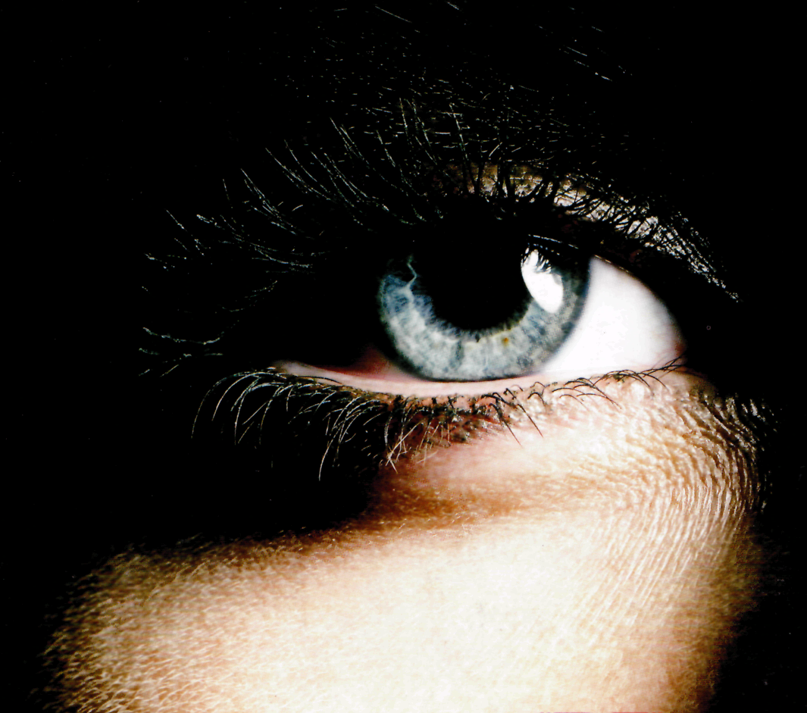
Τι είναι Προφήτης;

Slide 34

Τι είναι άραγε Προφήτης/Προφήτισσα;
Αυτός που δίνει χρησμούς για το μέλλον; Ο «διορατικός» με την έννοια του μέντιουμ;
Αυτός που διαθέτει «τηλε-Όραση» διεισδύοντας στα βάθη των αιώνων ή στα βάθη της ύπαρξης και της Ιστορίας;
Μπορείς να είσαι/γίνεις «προφήτης και μετά Χριστόν» όπως σήμερα ειρωνικά ακούγεται ;
Ετυμολογικά το προ-φήτης (< φημί), που απαντά από τον 5^{ο} αι. π.Χ., σημαίνει αυτόν που δημόσια εξαγγέλλει, γνωστοποιεί, κηρύττει (Πλάτων. Νόμοι 9.871) αλλά και αυτόν που προαγορεύει, προορά τα μέλλοντα (Ξενοφών, Συμπόσιον 4.5) κάτι όμως που αποτελούσε κατεξοχήν χαρακτηριστικό του μάντη. Υποφήτες απαντούν στο μαντείο της Δωδώνης από το θρόισμα των φύλλων ως ερμηνευτές των αποκαλυπτικών σημείων και εξαγγελλείς τους θεϊκού θελήματος. Η Πυθία των Δελφών επίσης ονομάζεται προφῆτις Φοίβου. Στα εβραϊκά ο ναβί (συνδέεται με το ρήμα ναβού = καλώ, εξαγγέλλω) είναι αυτός που έχει κληθεί αλλά και αυτός που εξαγγέλλει .

Slide 35
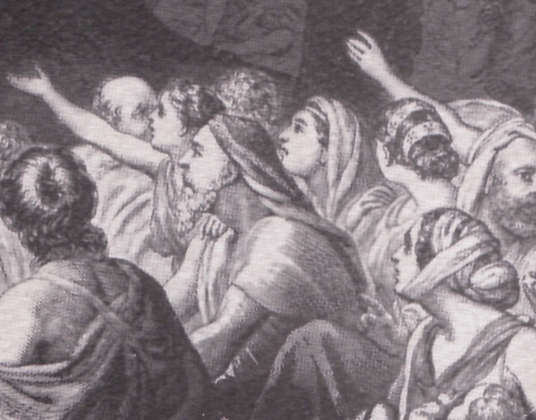
ΙΙ. ΤΙ ΣΗΜΑΙΝΕΙ ΠΡΟΦΗΤΗΣ/ ΠΡΟΦΗΤΙΣΣΑ;
Προφήτης είναι εκείνος που παλεύει να καθιερώσει την πρώτη εντολή του Δεκαλόγου: τη μοναδική λατρεία του Γιαχβέ και όχι των ειδώλων.
Προφητεία είναι η επικαιροποίηση της Τορά. Οι προφήτες λαμβάνουν το χάρισμα από τον Θεό να ερμηνεύουν το θέλημα του Θεού με αυθεντία σε μια συγκεκριμένη κατάσταση. Σε αυτό το πλαίσιο ανήκουν και οι προρρήσεις σχετικά με το μέλλον
Προφήτης είναι ο καθολικώς διαμαρτυρόμενος ορθόδοξος. Είναι αυτός που ραπίζει την εξουσία πολιτική και θρησκευτική όταν η πρώτη χρησιμοποιεί τη δεύτερη για να αποκοιμίσει τις μάζες και η δεύτερη χρησιμοποιεί τη συνεχώς ανακυκλούμενη λατρεία για να ικανοποιήσει μεταφυσικές ανάγκες. Ταυτόχρονα παρακαλεί/ παρηγορεί όσους βρίσκονται κάτω από αυτόν

Slide 36
ΤΟ ΒΙΒΛΙΟ ΤΗΣ ΡΟΥΘ
Στη συνέχεια θα εστιάσουμε το ενδιαφέρον μας σε ένα μάλλον άγνωστο βιβλίο της Α.Γ., εξαιρετικά ενδιαφέρον, διότι μετά τις μάχες της Εξόδου και των Κριτών, μας αναμεταδίδει μια πολύ διδακτική Ιστορία, η οποία μάλιστα εκτυλίσσεται στα χώματα, όπου κατόπιν θα γεννηθεί ο Ναζωραίος Ιησούς. Συνειδητοποιεί ο αναγνώστης πόσα σημαντικό είναι για να μεταδώσει την αλήθεια μιας αφήγησης να δώσει σημασία
(α) στην πλοκή και την περιπέτεια,
(β) την αρχιτεκτονική,
(γ) τη σημασία των ονομάτων και των αριθμών,
(δ) στο πώς γεφυρώνεται το χάσμα μεταξύ του χρόνου που εκτυλίσσονται τα γεγονότα και πότε καταγράφονται,
(ε) στο πώς «διορθώνονται» παρεξηγήσεις που προκύπτουν από άλλα βιβλία της Α.Γ.

Slide 37
ΤΟ ΒΙΒΛΙΟ ΤΗΣ ΡΟΥΘ
Οι πρωταγωνιστές του βιβλίου (Ρουθ, Ορφά, Ναομί, Ελιμέλεχ, Βοόζ, Οβαδίας).
Η σχέση της ιστορίας της Ρουθ με την ιστορία του Χριστού
Η αρχιτεκτονική του Βιβλίου (Το βιβλίο της Ρουθ θεωρείται αριστούργημα της εβραϊκής αφήγησης. Τα τέσσερα κεφάλαια είναι δομημένα σαν τέσσερεις παράλληλα εκτυλισσόμενες πράξεις)
Η σημασία των Ονομάτων (Τίποτε δεν εγκαταλείπεται στην τύχη στο Βιβλίο της Ρουθ και γενικότερα στα βιβλία της Α.Γ., και ιδίως τα ονόματα και οι αριθμοί. Εκφράζουν εν συντομία τι συμβαίνει στην αφήγηση με ένα πρόσωπο, σε ένα συγκεκριμένο μέρος κατά τη διάρκεια της αφήγησης)

Slide 38
ΤΟ ΒΙΒΛΙΟ ΤΗΣ ΡΟΥΘ
  ΣΥΜΠΕΡΑΣΜΑΤΑ:
  Επί τη βάσει των ανωτέρω, ο αναγνώστης συνειδητοποιεί ότι το Βιβλίο της Ρουθ δεν αποτελεί μια εποικοδομητική ιστορία, που μας αναπαριστά στην ύπαιθρο και την αγροτική ζωή, αλλά μπορεί να κατανοηθεί ως Μιδράς (= σχόλιο) στον ίδιο τον Νόμο / την Τορά, η οποία (Τορά) με τη Ρουθ ερμηνεύεται εκ νέου και επικαιροποιείται. Το βιβλίο της Ρουθ «υπομνηματίζει» κυρίως τις οικογενειακές ιστορίες του πρώτου βιβλίου της Πεντατεύχου και συνθέτει τη δική του νέα - εναλλακτική «ιστορία της Γενέσεως». Ταυτόχρονα, η Ρουθ παρέχει απαντήσεις σε νομικά ζητήματα, τα οποία, όπως διαπιστώθηκε, ήταν αμφιλεγόμενα κατά την πρώιμη μεταιχμαλωσιακή περίοδο (όπως η συναναστροφή με αλλοδαπούς, οι μικτοί γάμοι, το δικαίωμα κληρονομιάς από χήρες, το δίκαιο των φτωχών, η υποχρέωση για γάμο λευιρατικό). Επιπλέον το βιβλίο της Ρουθ συνιστά μια απάντηση προς τα βιβλία Έσδρα / Νεεμία (όπου απαγορεύονται οι μικτοί - διεθνικοί γάμοι).

Slide 39
ΤΟ ΒΙΒΛΙΟ ΤΗΣ ΡΟΥΘ ΚΑΙ Η ΣΥΓΧΡΟΝΗ ΕΠΟΧΗ
Θέση της Γυναίκας
Ρουθ και οι οικονομικοί μετανάστες
Αποδοχή αλλοδαπών
Η σχέση του βιβλίο της Ρουθ και το ευαγγέλιο του Ματθαίου

Slide 40
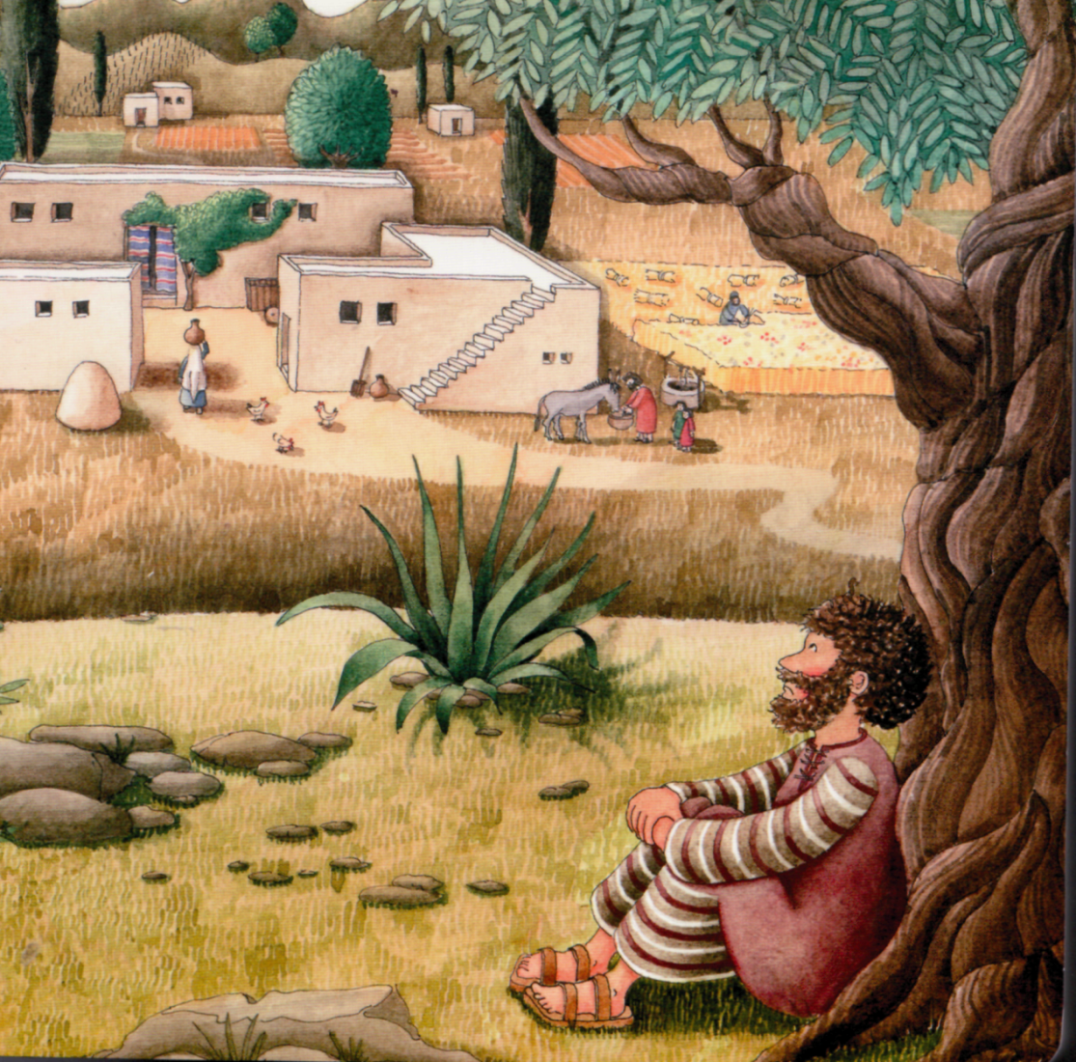
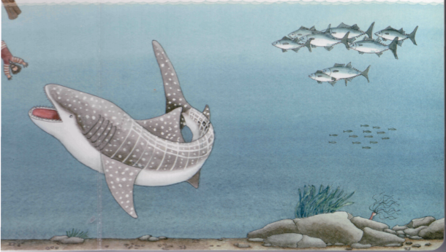
Ο Ιωνάς: ένας Προφήτης που το όνομα σημαίνει την “Περιστερά”, κι όμως με πολλές μεταπτώσεις

Slide 41

ακολουθώντας τα ίχνη του Ιωνά

Slide 42
Ιωνάς
Προφήτης (το βιβλίο γράφτηκε μετά την εξορία)
Ιωνάς=περιστέρι-σύμβολο ειρήνης
Έλεος του Θεού για όλους τους ανθρώπους (και για τα ζώα)
Περιεχόμενο και δομή του βιβλίου του Ιωνά
Α) η συνηθισμένη επικεφαλίδα λείπει στην αρχή του βιβλίου. Εξάγεται το συμπέρασμα ότι η πρόσκληση για την έξοδο από τον ναρκισσιστικό εαυτό μπορεί να βιωθεί ανά πάσα στιγμή και οπουδήποτε
Β) Το σενάριο του Ιωνά εκτυλίσσεται μέσα από δύο διαφορετικές αντιδράσεις του πρωταγωνιστή και δημιουργεί πολύπλοκες σχέσεις αντίθεσης και παραλληλισμού μεταξύ των διαδικασιών, οι οποίες εκτυλίσσονται σε εντελώς διαφορετικά επίπεδα του κειμένου (πρβλ. την χαρακτηριστική λέξη - κλειδί «μεγάλο κακό»). Και τα δύο κύρια μέρη μπορούν να υποδιαιρεθούν σε σκηνές με παράλληλα μοτίβα. Και τα δύο μέρη ξεκινούν με τον Ιωνά και τον Θεό (1,1-3 και 3, l-3a). Στη συνέχεια, οι επόμενες σκηνές διαδραματίζονται μεταξύ του Ιωνά και των άλλων χαρακτήρων της αφήγησης
Γ) Και η ιδέα της κατακλείδας του βιβλίου με μια ερώτηση και ένα ανοιχτό τέλος επίσης αποκαλύπτει σαφώς ότι η ιστορία θέλει να εμπλέξει τον αναγνώστη του.

Slide 43
Ιωνάς και μεταμοντέρνα εποχή Α΄
Κανείς δεν είναι αμετάκλητα αλυσοδεμένος στις ρίζες του, στο παρελθόν, στο κακό. Υπάρχει πάντα η δυνατότητα σωτηρίας. Αλλά πώς είναι δυνατή η μετάνοια και η σωτηρία; Πιστεύοντας, παραδιδόμενος με εμπιστοσύνη και ποτέ παραιτούμενος από την δράση και την ελπίδα: Τότε οι άνθρωποι της Νινευί πίστεψαν / εμπιστεύτηκαν τον Θεό (3,5). Η πίστη είναι ένα διαλογικό γεγονός
Μπορείς να αλλάξεις !
Το Σύμπαν συμμετέχει στη σωτηρία
Η αγάπη ζητά ανάληψη ευθύνης

Slide 44
Ιωνάς και μεταμοντέρνα εποχή Β΄
(α) Ενώ τα άλλα προφητικά βιβλία της Π.Δ. είναι γεμάτα κηρύγματα, ο Ιωνάς διακρίνεται από δράση πολύ ελκυστική για μαθητές και εφήβους. Αυτή η δράση αγκαλιάζει ολόκληρη την Οικουμένη: πρώτα ο πρωταγωνιστής «βλέπει» προς δυσμάς (Θαρσείς - Γιβραλτάρ). Μετά, ωστόσο, ο πρωταγωνιστής βρίσκεται στα βάθη (την άβυσσο) της Μεσογείου για να οδηγηθεί τελικά στην Ανατολή, την θεωρούμενη πάντα ως κάτι το εξωτικό αλλά και επικίνδυνο. Η αποστολή του είναι να προειδοποιήσει για τον κίνδυνο καταστροφής.
(β) Εκπρόσωποι ζώων και φυτών (σκουλήκι, κήτος, ρετσινολαδιά και καλύβα) συμμετέχουν επίσης ενεργά στην αφήγηση. Υπακούουν στη βούληση του δημιουργού τους, αλλά ταυτόχρονα δείχνουν αλληλεγγύη στον τραγικό Homo sapiens, ώστε αυτός να μπορεί να επιβιώσει και να ξεπεράσει τα αδιέξοδα. Όλο το βιβλίο έχει έναν φιλικό προς το περιβάλλον και κατεξοχήν ο επίλογος. Ο Θεός ρωτάει τον ακροατή: Αλλά δεν πρέπει να λυπάμαι για τη Νινευή, τη μεγάλη πόλη στην οποία ζουν περισσότεροι από εκατόν είκοσι χιλιάδες άνθρωποι, που δεν μπορούν καν να διακρίνουν μεταξύ δεξιά και αριστερά - και επίσης τόσα πολλά βοοειδή; (4, 11).
(γ) Η αφήγηση είναι επίσης μοναδική λόγω της δραματικής υφής του βιβλίου. Τα συγκρουόμενα συναισθήματα εναλλάσσονται με ταχύτητα. Π.χ. στο κεφάλαιο 1: Ο Ιωνάς κοιμάται στο πλοίο και λίγα δευτερόλεπτα αργότερα, με τη δική του συγκατάθεση, ρίχνεται στα κύματα της θάλασσας. Στην αρχή ανακοινώνεται η καταστροφή, αλλά στο τέλος ο κόσμος σώζεται!
Εξωτερικές και εσωτερικές πραγματικότητες (αρχετυπικές εικόνες):
Οι «πράξεις της (ανα)δημιουργίας» παρουσιάζονται στο βιβλίο του Ιωνά με αρχετυπικές εικόνες· εμφανίζονται απειλητικά οι δυνάμεις του χάους, οι καταιγίδες, τα κύματα της θάλασσας (2, 4), η αρχέγονη παλίρροια (2, 6), τα κλείθρα της γης (2, 7) – όπως και οι αντίθετες εικόνες του αρμονικού κόσμου της δημιουργίας. Ο Ιωνάς βυθίζεται στη «νύχτα της κρίσης», στην άβυσσο του φόβου του θανάτου. Το θαλάσσιο τέρας (του ασυνείδητου;) έρχεται για να καταβροχθίσει τον Ιωνά. Εγκλωβισμένος και αβοήθητος στον «προσωπικό Άδη» (2.2), δεν έχει πλέον καμμία πιθανότητα να ξεφύγει από την αλήθεια. Εκεί (στην άβυσσο), βιώνοντας τον «πνιγμό της ψυχής» (Ισαάκ ο Σύρος), ο Ιωνάς δεν απελπίζεται αλλά αγωνίζεται να αρθρώσει κραυγή, ανακαλώντας και το παρελθόν (2.2-10: Προσευχή / κλήση από τα βάθη). Ο τάφος γίνεται η μήτρα μιας νέας γέννησης. Αυτό είναι το «σημάδι του Ιωνά», το οποίο αναφέρεται εμφατικά από τον ίδιο τον Ιησού Χριστό στο Ευαγγέλιο Κατά Ματθαίον και Κατά Λουκάν (11, 29).

Slide 45
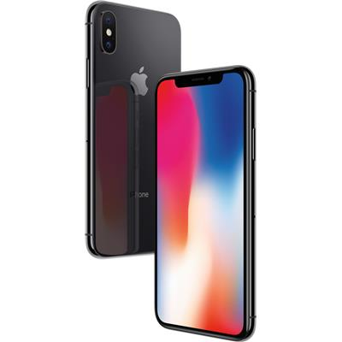
4. Η «παγκόσμια Γλώσσα των Συμβόλων» και η Αγία Γραφή

Slide 46
Κατηγορίες Συμβόλων
Σύμβολα που έχουν ληφθεί από τα φαινόμενα της φύσης, όπως το «φως», το «σκοτάδι», «αστέρι», η «έρημος» (= το κατοικητήριο των δαιμόνων και το «φροντιστήριο της Πίστης»).
Σύμβολα που λαμβάνονται από το ανθρώπινο σώμα και τη συμπεριφορά. όπως "πόδι", "χέρι", "μάτι", "αυτί", "στόμα", "πλάτη", "πρόσωπο", "καρδιά".
Σύμβολα που προέρχονται από την φύση και «καλλιεργούνται» από τον άνθρωπο, όπως το «αμπέλι», το «μονοπάτι» και η «φωτιά».
Σύμβολα που προέρχονται από το πεδίο του ανθρώπινου πολιτισμού, όπως «σπίτι», «κήπος», «φόρεμα» και «πλοίο».
Επιπλέον, υπάρχουν σύμβολα που δεν μπορούν να βρεθούν στην Α.Γ. επειδή δεν υπήρχαν στη βιβλική εποχή, όπως το "www", ή δεν είχαν ακόμη αυτό το συμβολικό νόημα, όπως το "ποδόσφαιρο" ως ένα σύνθετο σύστημα αθλητισμού με χαρακτηριστικά «λατρείας».

Slide 47
Ρόλος Συμβόλων
1. Ο χαρακτήρας της αναφοράς / αναπαράστασης και της διαμεσολάβησης: τα σύμβολα αναφέρονται σε μια έννοια που υπερβαίνει το αντικείμενο. Ο όρος σύμβολο παράγεται από την ενέργεια δύο φίλων να σπάσουν ένα κεραμικό, ώστε όταν και πάλι συναντηθούν (σμίξουν) η συμ+βολή των δύο αποσπασθέντων μερών να ανακαλέσει τη φιλία τους.
2. Η ιστορική και κοινωνική ενσωμάτωση: Το σύμβολο ΙΧΘΥΣ κατανοείται εσωτερικά στη χριστιανική κοινότητα και χρησιμεύει ως μυστικό σήμα αναγνώρισης όσων ανήκουν στο ίδιο Σώμα.
3. Κατανόηση και ανάμνηση: Τα σύμβολα επιτρέπουν την κοινή κατανόηση μέσω κατεξοχήν της ανάμνησης (π.χ. ο σταυρός στην τάξη, μεταξύ άλλων, ενΘυμίζει τον επώδυνο θάνατο και την ανάσταση του Ιησού Χριστού για να σωθεί ο Κόσμος).
4. Η ανακάλυψη βαθύτερων διαστάσεων της ίδιας της πραγματικότητας που μας περιβάλλει.
6. Η αμφισημία (π.χ. ο Σταυρός ήταν από την αρχαιότητα σύμβολο μητρικής αγάπης – τρυφερότητας, αλλά εξελίχθηκε σε σύμβολο επικυριαρχίας [πρβλ. σβάστιγκα]).
7. Η αναφορά στο μέλλον – τα τελικά Έσχατα. Γενικότερα το σύμβολο επιτρέπει «σε αυτό που δεν είναι παρόν να είναι παρόν».

Slide 48
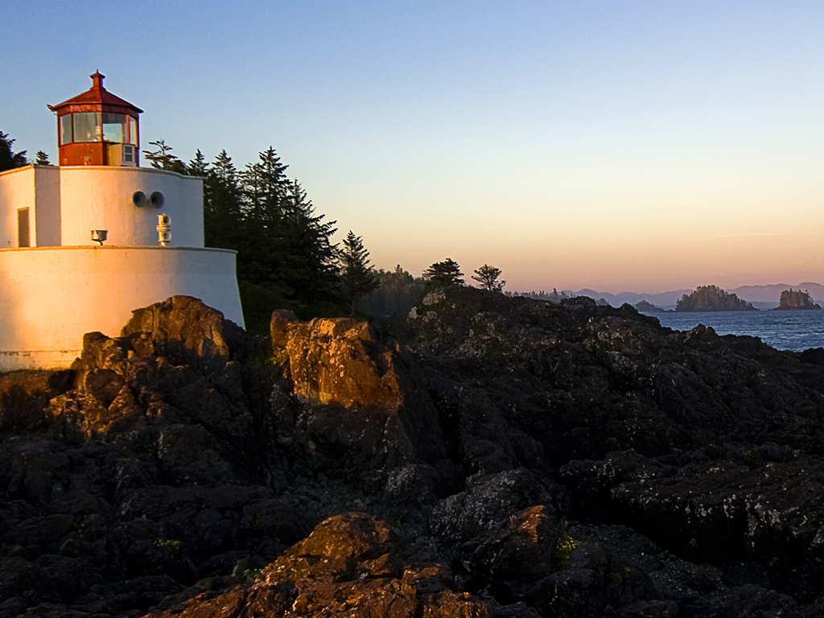
α. ΤΟ ΟΡΟΣ ΩΣ ΣΥΜΒΟΛΟ ΤΟΥ ΚΑΤΑΜΑΤΘΑΙΟΝ (Μτ.)

Slide 49
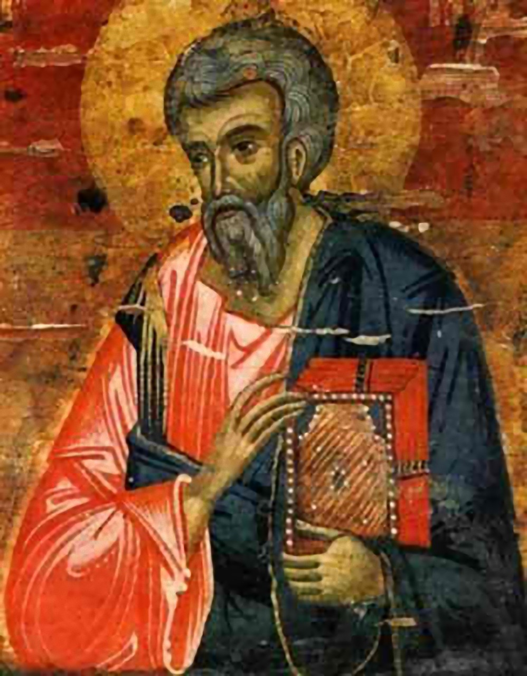

Slide 50
Ε. ΣΥΜΒΟΛΑ ΤΟΥ ΕΥΑΓΓΕΛΙΟΥ
Στον Μτ το βασικό θεολογικό σύμβολο είναι το γνωστό axis mundi όρος, το οποίο χρησιμοποιείται για να εκφράσει την εναλλαγή του ύψους και του βάθους που μπορεί να φθάσει ο άνθρωπος και ταυτόχρονα ο Θεός από την αγωνία να σώσει το πλάσμα Του.
Ο Ματθαίος χρησιμοποιώντας, αυτό το σύμβολο καταφέρνει να μετατρέψει ένα ευαγγέλιο που στηρίζεται σε πέντε μακροσκελείς ομιλίες (οι οποίες σε άλλη περίπτωση θα κούραζαν τον ακροατή) σε μια μοναδική εμπειρία "οπτικοακουστικής" θεο-φάνειας.

Slide 51
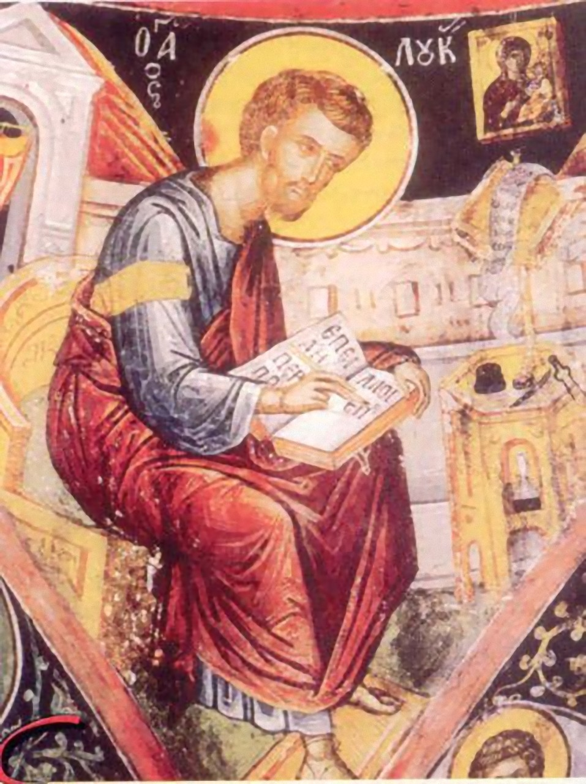
β. η οδοσ ωσ συμβολο του κατά λουκαν ευαγγελιου

Slide 52
ΣΤ. ΣΥΜΒΟΛΑ ΤΟΥ ΕΥΑΓΓΕΛΙΟΥ
Στον Λουκά κυρίαρχη θέση κατέχει το σύμβολο της Οδού και της συνεχούς πορείας του Ιησού από τη Γαλιλαία στα Ιεροσόλυμα και το σταυρό και κατόπιν στις Πρ. της Εκκλησίας από τα Ιεροσόλυμα στη Σαμάρεια, στη Ρώμη και τελικά στα πέρατα της Οικουμένης.
Η ίδια η πίστη παρουσιάζεται στα έργα του Λκ ως η οδός του Κυρίου (18, 25) και οι χριστιανοί ως οι της οδού (Πρ. 9, 2).
Στο πρώτο μέρος του Οδοιπορικού του Ιησού προς το Πάθος συμβολικό ρόλο διαδραματίζει το πυρ. σημαντικό είναι στο Λκ. το μοτίβο της διάνοιξης των πνευματικών οφθαλμών.

Slide 53
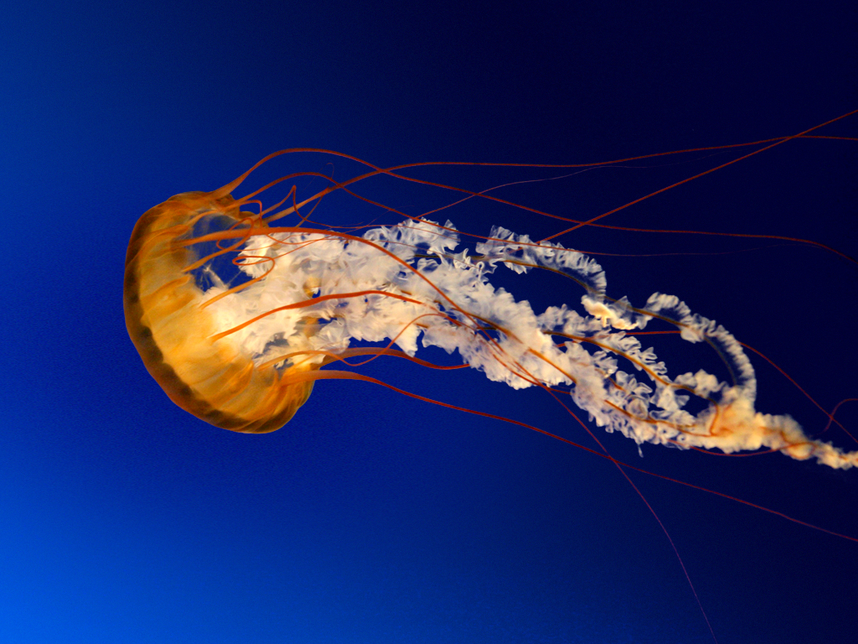
γ. Οι τέσσερεισ μεγάλες εικόνες του Κατά Ιωάννη Το ύδωρ και ο Άρτος

Slide 54
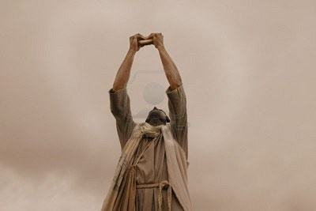
Ο άρτος είναι καρπός της γης και της ανθρώπινης εργασίας. Η ίδια η γη, όμως, δεν καρποφορεί όταν δεν δεχτεί άνωθεν τον ήλιο και τη βροχή. Αυτή η συνέργεια των κοσμικών δυνάμεων που δε βρίσκεται υπό τον έλεγχό μας, αντιστέκεται στον πειρασμό της αλαζονείας να παρέξουμε ζωή σε εμάς τους ίδιους διαμέσω μόνον των ατομικών ικανοτήτων μας. αυτή η αλαζονεία κάνει τον άνθρωπο βίαιο και ψυχρό. Εν τέλει καταστρέφει και τη γη. Το θέμα ψωμί καταλαμβάνει ένα σημαντικό μέρος στο κήρυγμα του ιησού: από τον πειρασμό στην έρημο μέχρι των πολλαπλασιασμό των άρτων και το Μυστικό Δείπνο.
Η παράκληση για ψωμί μόνο για σήμερα ξυπνά την ανάμνηση της 40ετούς περιπλάνησης του Ισραήλ στην έρημο όπου ζούσε από το μάννα, από το ψωμί που έστελνε από τον ουρανό ο Θεός τὸ καθ’ ἡμέραν εἰς ἡμέραν Εξ. 16, 4). Σε καθένα επιτρεπόταν να μαζέψει τόσο όσο ήταν απαραίτητο για εκείνη την ημέρα. Πρόκειται για μια κοινότητα που όλοι μοιράζονται το ίδιο. Μόνον την έκτη μέρα (την Παρασκευή) επιτρεπόταν η συλλογή για δύο μέρες για να τηρηθεί η εντολή του Σαββάτου (Εξ.16,16-22).
Notes:
Grafik: http://de.wikipedia.org/wiki/Datei:Meister_des_Book_of_Lindisfarne_001.jpg 4.11.2009

Slide 55
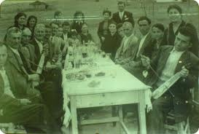
Το ψωμί που μοίραζε ο Ιησούς όταν καθόταν στο τραπέζι με τις τελώνες και αμαρτωλούς ήταν καθημερινό ψωμί και κάτι περισσότερο: άρτος ζωής. Κάθε γεύμα των μαθητών μαζί Του ήταν συνηθισμένο φαγητό και κάτι περισσότερο: γεύμα σωτηρίας, μεσσιανικό γεύμα, πρόγευση και αρραβώνας (= εγγύηση, προκαταβολή) του γεύματος της βασιλείας, γιατί αυτός ήταν ο οικοδεσπότης. Παρακαλεί συνεπώς ο Ιησούς στο κοινό χαρακτήρα της καθημερινότητας να ενεργοποιηθούν οι δυνάμεις και τα δώρα του ερχόμενου κόσμου. Εξόχως χαρακτηριστικός είναι ο τρόπος της αναγωγής από τη χορηγία άρτου στον ευχαριστιακό άρτο στο Ιωάννη 6.

Slide 56
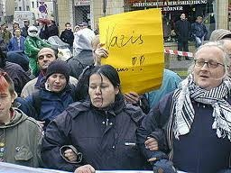
Παρακαλούμε για τον ἄρτον ἡμῶν/ΨΩΜΊ ΟΛΩΝ ΜΑΣ. εντός της κοινότητας των μαθητών, της κοινότητας των παιδιών του Θεού που εγκαταλείπουν τα πάντα για να ακολουθήσουν τον Κύριο, για να αφεθούν με ριζοσπαστικό τρόπο στο Θεό και στην καλοσύνη Του, η οποία και μας τροφοδοτεί.. Άρα δεν επιτρέπεται σε κανέναν να σκέφτεται μόνον τον εαυτό του. Όποιος έχει ψωμί σε αφθονία προσκαλείται σε μοίρασμα. Ο άγ. Ιωάννης ο Χρυσόστομος κατά την ερμηνεία στο Α’ Κορ. και των σκανδάλων που αντιμετώπιζαν οι χριστιανοί της Κορίνθου υπογραμμίζει ότι κάθε μπουκιά ψωμιού με κάποιο τρόπο είναι μπουκιά που ανήκει σε όλους. Είναι το ψωμί του κόσμου. δότε αὐτοῖς ὑμεῖς φαγεῖν (Μκ. 6, 37).
Με ποιο σκεπτικό άνθρωποι εξασφαλισμένοι ζητάμε το ψωμί της ημέρας; Μήπως στο όνομα των πεινασμένων;

Slide 57
5. ΡΗΤΟΡΙΚΗ ΚΑΙ ΠΑΥΛΟΣ

Slide 58
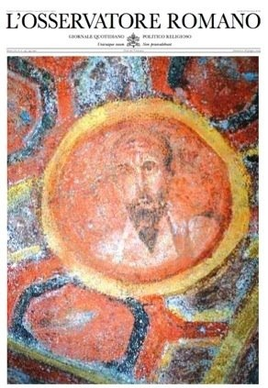
ΠΑΥΛΟΣ
Η ΑΡΧΑΙΟΤΕΡΗ ΑΠΕΙΚΟΝΙΣΗ ΤΟΥ
ΑΝΑΚΑΛΥΦΘΗΚΕ ΤΟ 2009
Στις κατακόμβες της Αγίας Θέκλας, κοντά στη Βασιλική του απ. Παύλου, εντοπίστηκαν οι τοιχογραφίες τεσσάρων αποστόλων: του Πέτρου, του Ιωάννη, του Ανδρέα και του Παύλου. Όλες χρονολογούνται στον 4ο αι. μ.Χ. και θεωρούνται οι αρχαιότερες απεικονίσεις των τεσσάρων αυτών κορυφαίων μαθητών του Ιησού που μόνοι άκουσαν τη Μικρή Αποκάλυψη στο όρος των Ελαιών (Μκ. 13).

Slide 59
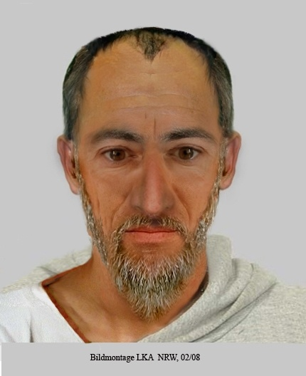

Πιθανό προφίλ Παύλου
English: Facial composite of Saint Paul (* 7-10; † 64-67); created by experts of the Landeskriminalamt of North Rhine-Westphalia using historical sources, proposed by Düsseldorf historian Michael Hesemann

Slide 60
ΠΑΡΟΥΣΙΑΣΤΙΚΟ ΠΑΥΛΟΥ
Προηγουμένως σημειώνει ότι ενώπιόν τους προεγράφη ο Χριστός Εσταυρωμένος ίσως και διά του παρουσιαστικού αλλά και της στάσης ζωής του Π., αφού αισθανόταν ότι δε ζει πλέον εκείνος αλλά ο Χριστός που τον αγάπησε και παρεδόθη για αυτόν. Οι αντίπαλοί του ως σημείο τους είχαν την περιτομή επειδή θέλουν εὐπροσωπῆσαι ἐν σαρκί, (να αρέσουν στους ανθρώπους επιδεικνύοντας κατόρθωμα στη σάρκα 6, 12).
Στο Γαλ. 4, 13-16 οι παραλήπτες προθυμοποιήθηκαν ακόμη και τα μάτια τους να του προσφέρουν, που συνιστούν το πολυτιμότερο όργανο του ανθρώπου. Μάλλον πρόκειται για μεταφορά: οἴδατε δὲ ὅτι δι᾽ ἀσθένειαν τῆς σαρκὸς εὐηγγελισάμην ὑμῖν τὸ πρότερον, καὶ τὸν πειρασμὸν ὑμῶν ἐν τῇ σαρκί μου οὐκ ἐξουθενήσατε οὐδὲ ἐξεπτύσατε, ἀλλὰ ὡς ἄγγελον θεοῦ ἐδέξασθέ με, ὡς Χριστὸν Ἰησοῦν. ¹⁵ ποῦ οὖν ὁ μακαρισμὸς ὑμῶν; μαρτυρῶ γὰρ ὑμῖν ὅτι εἰ δυνατὸν τοὺς ὀφθαλμοὺς ὑμῶν ἐξορύξαντες ἐδώκατέ μοι. ¹⁶ὥστε ἐχθρὸς ὑμῶν γέγονα ἀληθεύων ὑμῖν;
Ο Λουκᾶς διηγεῖται ότι στὰ Λύστρα τῆς Μ. ᾿Ασίας, ὅταν οἱ ἀπόστολοι Βαρνάβας καὶ Παῦλος θεράπευσαν ἕναν ἐκ γενετῆς κουτσό, οἱ εἰδωλολάτρες κάτοικοι τοὺς πέρασαν γιὰ θεούς, κι ἔλεγαν τὸν μὲν Βαρνάβαν Δία, τὸν δὲ Παῦλον ῾Ερμῆν, ἐπειδὴ αὐτὸς ἦν ὁ ἡγούμενος τοῦ λόγου (Πρ. 14, 11‒12). Προφανώς ο Κύπριος Βαρνάβας ήταν ηλικωμένος και ολιγομίλητος σαν τον Δία ενώ ο Παύλος νέος καὶ ὁμιλητικός, όπως ο Ερμής.
Στην Επίλογο της Προς Γαλάτας (6, 17) ο Π. δεν φέρει απλώς αλλά βαστάζει ως «παράσημα» ανδρείας τα στίγματα (< stig «χαράσσω, σκαλίζω») του Κυρίου πιθανότατα από το λιθοβολισμό που είχε υποστεί χάριν του κηρύγματος ακριβώς στα Λύστρα. Γι’ αυτό και «απαιτεί» σεβασμό, αφού αυτά αποδεικνύουν ότι είναι γνήσιος απόστολος οὐκ ἀπ᾽ ἀνθρώπων οὐδὲ δι᾽ ἀνθρώπου ἀλλὰ διὰ Ἰησοῦ Χριστοῦ καὶ Θεοῦ Πατρὸς τοῦ ἐγείραντος αὐτὸν ἐκ νεκρῶν (Γαλ. 1, 1)!
Πιθανότατα δεν ταυτίζεται με τους εβδελυγμένους μαστιγίας και στιγματίας δούλους (Φίλων Νόμ. Ι 58) αλλά ανακαλεί τα τατουάζ που περιέφεραν τιμητικά λάτρεις- δούλοι θεοτήτων, όπως ο Διόνυσος (παράσημο-ΚΙΣΣΌΦΥΛΟ Γ’ Μακ. 2, 27-9) και η Κυβέλη. Φυσικά δεν εννοεί κάποιο χάραγμα με το όνομα ή το σύμβολο του Εσταυρωμένου

Slide 61
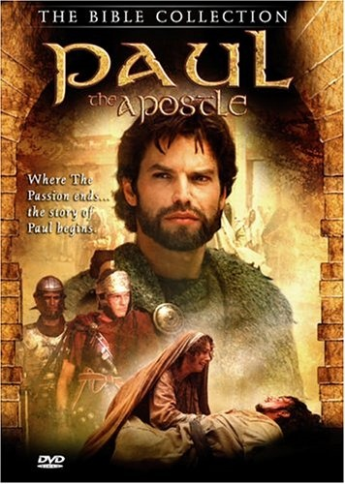
Ο ΠΑΥΛΟΣ ΖΗΛΩΤΗΣ
Στο Πρ. 22, 3 παραδίδεται ότι ο νομοδιδάσκαλος τίμιος παντὶ τῷ λαῷ (5, 34) Γαμαλιήλ ήταν τροφός του Παύλου (καθώς συγγενής μάλλον αποκλείεται αφού ο Γ. ήταν δαβιδίδης): ἐγώ εἰμι ἀνὴρ Ἰουδαῖος, γεγεννημένος ἐν Ταρσῷ τῆς Κιλικίας, / ἀνατεθραμμένος δὲ ἐν τῇ πόλει ταύτῃ παρὰ τοὺς πόδας Γαμαλιὴλ/ πεπαιδευμένος κατὰ ἀκρίβειαν τοῦ πατρῴου Νόμου, ζηλωτὴς ὑπάρχων τοῦ Θεοῦ καθὼς πάντες ὑμεῖς ἐστε σήμερον.
Παρότι ανήκε στη μετριοπαθή σχολή του Χιλέλ, κατόπιν ως ραβίνος επέδειξε σκληροπυρηνική συμπεριφορά που θεωρούνταν χαρακτηριστική της Σχολής του παλαιστίνιου Σαμμάι, μιμούμενος τους ζηλωτές Φινεές και Ηλία αλλά και τους Μακκαβαίους οι οποίοι φόνευαν όσους ομοεθνείς τους πρόδιδαν τα πάτρια. Σύμφωνα με τον Λουκά, ἐμπνέων ἀπειλῆς καὶ φόνου εἰς τοὺς μαθητὰς τοῦ Κυρίου (Πρ. 9, 1), επέδραμε στη Δαμασκό κατόπιν αδείας του Αρχιερέα (μάλλον του Καϊάφα που πρωταγωνίστησε και στο Πάθος του Ιησού). Ο ίδιος ο Π. χρησιμοποιεί το ρήμα πορθῶ (= προκαλώ σοβαρό-θανάσιμο κακό Γαλ. 1, 13. 23))

Slide 62
Πώς συντάσσουμε μια Ομιλία
(1) εύρεσις των επιχειρημάτων – inventio
(2) τάξις (ταξινόμησις) – dispositio
(3) λέξις / φρασίς – elocutio (η παρουσίασις, το ύφος, η επένδυση με λέξεις κατάλληλες)
(4) απομνημόνευσις (memoria) μέσω συγκεκριμένων τεχνικών
(5) εκφώνησις Ομιλίας (actio - pronuntiatio) μέσω και της υποκρίσεως (του ρυθμού και της αρμονίας του λόγου, της αυξομειώσεως της έντασης και της «ταχύτητας», της γλώσσας του σώματος και δη των ματιών).

Slide 63
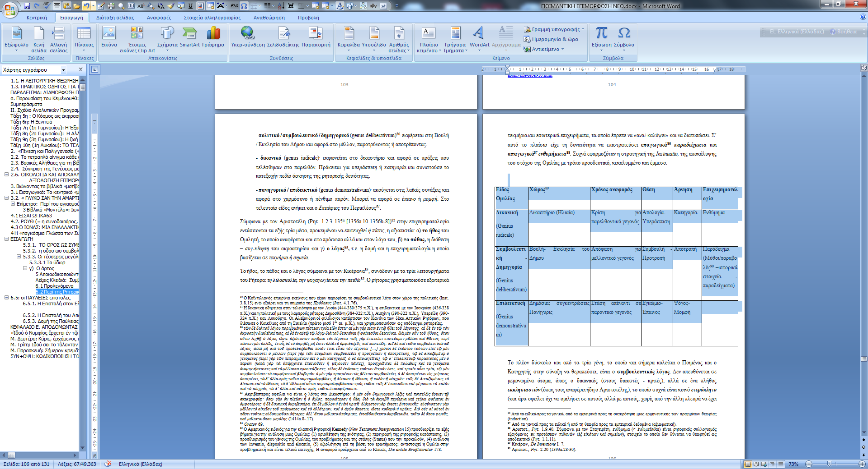
Είδη Ομιλιών (Αριστοτέλης)

Slide 64
Τα μέρη μίας ομιλίας
Επί τη βάσει αυτής της διαίρεσης, τα μέρη της Ομιλίας (partes orationis) διαμορφώνονται ως εξής:
(1) Πρό-λογος, Προοίμιο (exordium-initio)
(2) Αφήγηση-διατύπωση του θέματος (narratio)
i. Πρόθεσις (Propositio)
ii. Παρουσίαση της δόμησης (Divisio, partitio)
(3) Πίστις-επιχειρηματολογία (argumentatio)
i. Υπεράσπιση των επιχειρημάτων (probatio, confirmatio)
ii. Αντίκρουση των κατηγοριών (confutatio, refutatio)
(4) επίμετρο (digressio-excessus)
(5) Επίλογος (peroratio-conclusio).
Η κατάτμηση στις δύο υποενότητες αφορά κατεξοχήν στον δικανικό λόγο.

Slide 65
Η δομή της επιστολής
Τα γράμματα του αρχαίου ελληνιστικού κόσμου χωρίζονταν σε τρία μέρη:
1.Εισαγωγή:
(α) Χαιρετισμός (Praescript), όπου δηλωνόταν το όνομα του αποστολέα, αυτό του παραλήπτη σε δοτ. (με τα συνοδευτικά φίλτατος, τιμιώτατος, γλυκύτατος) και το χαίρειν. Π.χ. Απίων (Superscriptio) Ἐπιμάχῳ τῷ πατρί καὶ κυρίῳ (Adscriptio) πλεῖσται χαίρειν (salutatio).
(β) Προοίμιο (proömium): Ευχή για υγεία προς τον παραλήπτη (formula valetudinis) με παράλληλη διαβεβαίωση της ευρωστίας ή μη του αποστολέα. Π.χ. Πρὸ πάντων εὔχομαι σοὶ ὑγιαινειν καὶ διὰ παντὸς ἐρωμένον εὐτυχεῖν μετὰ τῆς ἀδελφῆς μου καὶ θυγατρὸς αὐτῆς καὶ τοῦ ἀδελφοῦ μου. Πολλές φορές προστίθεται η επισήμανση του γράφοντος ότι αυτός ποιεί καθημερινά προσκύνημα (ικεσία) γι’ αυτόν προς κάποια θεότητα και ότι ενθυμείται τον παραλήπτη.
Ο Πλάτων χρησιμοποιεί το ευ πράττειν και ο Επίκουρος το ευ διάγειν.

Slide 66
2. Το κυρίως Θέμα (Corpus). Πολλές φορές το μέρος αυτό άρχιζε με μια ευχαριστία προς το Θεό με τις φράσεις ‘εὐχαριστῶ’ ή ‘χάριν ἒχω’. Π.χ. Εὐχαριστῶ τῷ κυρίῳ μου Σεράπιδι, ὅτι μου κινδυνεύσαντος εἰς θάλασσαν ἔσωσεν εὐθέως. Ακολουθούσε η επισήμανση της αφορμής συγγραφής της επιστολής και η αποκάλυψη του θέματος (disclosure-Formel).
3. Επίλογος:
(α) τελικές παραινέσεις, μνεία του τρόπου συγγραφής της επιστολής και διατύπωση της επιθυμίας επίσκεψης.
(β) ασπασμοί, η ευχή Ἐρρῶσθαι σὲ εὔχομαι / εὐτύχει (πρβλ. Πρ. 15, 29.23, 26. Ιακ. 1, 1) και ημερομηνία. Ο ασπασμός γραφόταν πολλές φορές από τον ίδιο τον αποστολέα σαν υπογραφή.

Slide 67
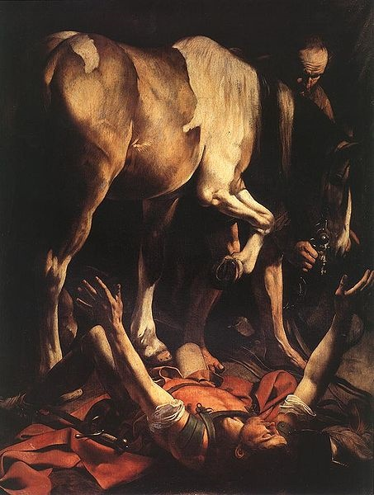
Michel angelo Merisi da Caravaggio: Cerasi-Kapelle,
Στην περίπτωση του Αποστόλου των Εθνών η συγκλονιστική αναγέννησή του πραγματοποιήθηκε στην «ώριμη» ηλικία των 30-40 (ίσως 33) ετών μέσω του γνωστού κυρίως από τις Πράξεις Οράματος στις πύλες της Δαμασκού μάλλον τo 32 μ.X. επί της Παραθαλάσσιας Oδού (Via Maris).
Τη στιγμή που εισερχόταν επικεφαλής «αποσπάσματος» έχοντας την έγκριση του Αρχιερέα Καϊάφα προκειμένου να εκπορθήσει μια Εκκλησία που βρισκόταν αρκετά χιλιόμετρα μακριά από την έδρα του (240 χλμ. από την Ιερουσαλήμ, 80 χλμ. από την Καπερναούμ και ενώ ο Π. κατηφόριζε από υψίπεδα του Γκολάν και το «ιερό όρος» Ερμών, όπου ίσως πραγματοποιήθηκε η Μεταμόρφωση) ἐξαίφνης τε αὐτόν περιήστραψεν φῶς ἐκ τοῦ οὐρανοῦ καί πεσών ἐπί τήν γῆν ἢκουσεν φωνήν λέγουσαν αὐτῷ. Σαούλ, Σαούλ τί Με διώκεις; (Πρ. 9, 1-19. πρβλ. Έξ. 3 αποκάλυψη Μωυσή. Δ’ Βασ. 5, 14 μεταστροφή Ναιμάν Σύρου).

Slide 68
Το παύλειο Corpus
Ως ομολογούμενες γνήσια παύλειες θεωρούνται από το σύνολο των ερμηνευτών οι εξής επτά: Γαλ, Α’ Θεσ, Α’/Β’ Κορ, Ρωμ, Φιλήμ. Φιλ,,
ως αμφισβητούμενες ή δευτεροπαύλειες οι Β’ Θεσ, Κολ, Εφ. και
ως ψευδεπίγραφες οι Τιτ και Α’/Β’ Τιμ.
Η Εβρ., η οποία δεν περιλαμβάνει επιστολική εισαγωγή, μάλλον είναι (όπως και η Α’ και Β’ Πετρ., η Ιούδα και η Ιακ.) Ομιλία με επιστολική μορφή.
Η διάταξη των επιστολών στον Κανόνα έγινε α/ ανάλογα με το εάν απευθύνονταν σε Εκκλησίες ή άτομα και β/ ανάλογα με την έκτασή τους. Η Εβρ. ακολουθεί συνήθως την ομάδα των 13 επιστολών και σε σπάνιες περιπτώσεις εντάσσεται μέσα σε αυτές. Οι κώδικες Σιναϊτικός και Βατικανός παραθέτουν την Εβρ. πριν τις Ποιμαντικές. Σημειωτέον ότι στους αρχαίους κώδικες οι Καθολικές προηγούνται των παύλειων επιστολών.
Το κυρίως Σώμα των επιστολών χωρίζεται συνήθως στο δογματικό και ηθικό μέρος. Η παρουσία του Ι. Χριστού στον καινό άνθρωπο είναι πραγματική, ποτέ όμως στατική, αλλά πάντοτε δυναμική. Ισχύει και εδώ η διαλεκτική οριστικής και προστακτικής (Π. Ανδριόπουλος).

Slide 69
ΑΝΑΓΕΝΝΗΣΗ ΠΑΥΛΟΥ
Σύμφωνα επίσης με τον Λουκά (ο οποίος στις Πρ. τρεις φορές μνημονεύει το γεγονός [!] με παραλλαγές: 22, 6-11. 26, 12-18. πρβλ. Γαλ. 1, 12. 15-16.Α’ Κορ. 9, 1. 15, 8), η οπτασία και εν συνεχεία το ακρόαμα συνδυάστηκαν με τριήμερη τύφλωση-παραμονή στον προσωπικό Άδη, την κάθοδο του Αγ. Πνεύματος και τη Βάπτιση-φωτισμό από το υποψήφιο θύμα του, τον Ανανία, στο σπίτι του Ιούδα επί της Ευθείας Οδού (Via Recta μήκους 1,3 χλμ.) που διασχίζει εγκάρσια τη Δαμασκό (Πρ. 9, 17-19).
Σύμφωνα με τους εγκωμιαστικούς λόγους του Ι. Χρυσοστόμου που αγάπησε ιδιαίτερα τον Παύλο (όχι φυσικά μόνον διότι τους συνέδεε η Αντιόχεια ως αφετηρία δράσης αλλά προφανώς και ο ζήλος για ευαγγελισμό), το εντυπωσιακό στην περίπτωση της μεταστροφής του Π. είναι ότι ο Ιησούς συλλαμβάνει τον εχθρό του ενώ αυτός κυριολεκτικά μαίνεται εναντίον της Εκκλησίας και άρα (σύμφωνα με το ακρόαμα) εναντίον Αυτού του ίδιου: παραβιάζει το οικογενειακό άσυλο, συλλαμβάνει άνδρες και γυναίκες και μάλιστα σε ξένη επικράτεια (αυτή του Αρέθα του Δ’ 30-40μ.Χ.).
Έτσι αποδεικνύεται (α) η ικανότητα του ιατρού αλλά και το γεγονός ότι τα θαύματα μετά την Ανάσταση είναι μεγαλύτερα εκείνων προ αυτής. (β) Ιδίως το συγκεκριμένο θαύμα είναι ανώτερο και της θεραπείας ασθενών διά της σκιάς ή των ρούχων των Πρωτοκορυφαίων, διότι αφορά στη θέληση του ανθρώπου που δεν «μπορεί» ούτε ο Θεός να αλλάξει, σεβόμενος την ελευθερία. (γ) Ταυτόχρονα μαρτυρείται το γεγονός της Ανάστασης: κανείς μπορεί να αμφισβητήσει τη μαρτυρία του Πέτρου διότι εκείνος χρημάτισε συνόμιλος του ιστορικού Ιησού. Αυτή όμως του Σαύλου δεν δύναται διότι ο δεύτερος ήταν παθιασμένος διώκτης.

Slide 70
ΑΝΑΓΕΝΝΗΣΗ ΠΑΥΛΟΥ
Η Χάρις του Θεού επισκέφθηκε τον Π. διότι ο Θεός ερευνά τα κίνητρα των πράξεων και στην περίπτωση του Σαύλου η μέχρι θανάτου καταδίωξη και εκρίζωση του νέου Κινήματος είχε ως αφόρμηση τον ζήλο (δηλ. τον έρωτα προς τον Θεό και τα πάτρια), έστω και χωρίς επίΓνωση, και όχι τη φιλοδοξία (όπως στην περίπτωση των Αρχιερέων): Αν άρεσα στους ανθρώπους, τονίζει, δούλος του Χριστού δεν θα ήμουν (Γαλ. 1, 10). Όποιος πραγματικά πεινά και διψά για δικαιοσύνη θα χορτασθεί (Μτ. 5, 6).
Η μεταστροφή αποδεικνύει τη δυναμική της προσευχής του Διακόνου Στεφάνου για τον διώκτη του: Σίγησε η φωνή του Στεφάνου αλλά ήχησε η σάλπιγγα του θύτη του, του Παύλου. Ο ιερός Αυγουστίνος είπε ότι ο Παύλος φύλαγε τα ιμάτια εκείνων που λιθοβολούσαν τον Στέφανο για να λιθοβολεί εκείνος με τα χέρια όλων. Γι αυτό κι η προσευχή του λιθοβολούμενου ταίριαζε πιο πολύ σε αυτόν από όλους. Χωρίς την προσευχή του Στεφάνου, η Εκκλησία δε θα είχε τον Παύλο. Η Αλήθεια δεν μπορεί να πεθάνει, γιατί πίσω της κρύβεται ο θεός. Ποιος θα μπορούσε να το φαντασθεί, όταν λιθοβολούσαν τον Στέφανο, ότι μέσα σε ένα χρόνο ο φονιάς του θα ερχόταν να πάρει τη θέση του;
Έτσι ο Π. έγινε πραγματικά εραστής του Χριστού και συνειδητοποίησε πράγματα για Αυτόν που οι άλλοι μαθητές δεν κατανόησαν στις απόλυτες διαστάσεις τους παρότι ακολούθησαν τον ιστορικό Ιησού. Αυτή η επίΓνωση, που απουσίαζε πριν, προφανώς καλλιεργήθηκε τα χρόνια της σιωπής.

Slide 71
Η ΗΣΥΧΑΣΤΙΚΗ ΠΕΡΙΟΔΟΣ ΤΟΥ ΠΑΥΛΟΥ
Όπως ο Ιησούς πέρασε 30 χρόνια σιωπής στην άσημη κώμη της Ναζαρέτ και σαράντα μέρες στην έρημο του Ιορδάνη μετά τη βάπτισή Του στον Ιορδάνη, έτσι και ο Π. που ήταν γόνος πόλης και μάλιστα διάσημης μετά την τριήμερη κατάβασή του στον προσωπικό Άδη στη Δαμασκό και παρότι άμεσα μετά τη συγκεκριμένη εμπειρία διακήρυξε στη Συναγωγή ότι ο Ιησούς είναι ο Υιός του Θεού (Πρ. 9, 20), αποσύρθηκε πιθανότατα στην πρωτεύουσα της Ναβαταίας Πέτρα (Πετραία Αραβία).
Κατόπιν επέστρεψε στην Κιλικία, όπου είχε περάσει τα δεκατέσσερα πρώτα κρίσιμα χρόνια της ζωής του, αφού πρώτα ανέβηκε στην Ιερουσαλήμ ἱστορῆσαι Κηφᾶν καὶ ἐπέμεινε πρὸς αὐτὸν ἡμέρας δεκαπέντε (1, 18). Τότε γνώρισε και τον Ιάκωβο τον Αδελφόθεο ή Δίκαιο (κατά τον Ιώσηπο Αρχ. 20. 199-203. Ευσ., Ε.Ι. [Ηγίσιππος] 2.23.10-18). μέχρι την πρόσκληση από τον Βαρνάβα να δραστηριοποιηθεί στην Ιεραποστολή (11, 25) μεσολάβησε ίσως και μια δεκαετία σιωπής και νίψης. Οι άγνωστες για μας εμπειρίες που έζησε στην πατρίδα του πρέπει να ήταν καθοριστικές όχι τόσο διότι τότε ίσως ο Π. ἀνέβη ἕως τρίτου οὐρανοῦ καὶ ἡρπάγη εἰς τὸν παράδεισον καὶ ἤκουσεν ἄρρητα ῥήματα ἃ οὐκ ἐξὸν ἀνθρώπῳ λαλῆσαι (Β’ Κορ. 12, 4) αλλά διότι αυτήν την περίοδο διαμόρφωσε τη θεολογία και συνειδητοποίησε ότι ο Θεός τον είχε προορίσει όπως και τον προφήτη του Πάθους Ιερεμία αλλά και τον πάσχοντα Δούλο του Ησ. 49 να ευαγγελιστεί στα έθνη την ελπίδα.
Άλλωστε για τον Π. το κατεξοχήν μυστήριο-αποκάλυψη εκτός από το Σταυρό, είναι η εκλογή-η σωτηρία των Ελλήνων-εθνικών από το έλεος του Θεού χωρίς όμως τελικά να απορρίπτεται και ο λαός του Ισραήλ. Διάβασε τα Ρωμ. 9-11 που καταλήγουν με τον ύμνο: Ὦ βάθος πλούτου καὶ σοφίας καὶ γνώσεως Θεοῦ· ὡς ἀνεξερεύνητα τὰ κρίματα αὐτοῦ καὶ ἀνεξιχνίαστοι αἱ ὁδοὶ αὐτοῦ (11, 33)!

Slide 72
τὰ ἀρχαῖα παρῆλθεν, ἰδοὺ γέγονεν καινά
(Β΄Κορ. 5, 17 )
Ο ίδιος ο Σαύλος απαντώντας σε αυτούς που αμφισβητούσαν έντονα την αποστολικότητά του για να αποδομήσουν το έργο και το κήρυγμά του σημειώνει ότι ὁ εἰπών ἐκ σκότους φῶς λάμψει, ὃς ἒλαμψεν ἐν ταῖς καρδίαις ἡμῶν πρός φωτισμόν τῆς γνώσεως τῆς δόξης τοῦ Θεοῦ ἐν Προσώπῳ Ἰησοῦ Χριστοῦ (= Αυτός που είπε από το σκότος να λάμψει φως, έλαμψε στις καρδιές μας για να φωτισθούμε να γνωρίσουμε τη δόξα του Θεού στο Πρόσωπο του Χριστού Β’ Κορ. 4, 6). Συνεπώς δεν βίωσε το γεγονός της ἀποκάλυψης Ἰησοῦ Χριστοῦ (Γαλ. 1, 12-17) και της οικειοποίησής του από το Πρόσωπο που μέχρι τότε με σφοδρότητα δίωκε ως μία απλή μεταστροφή/ μετάνοια/αλλαγή φιλοσοφίας ζωής (Διογένης Λαέρτιος 4.16. Λουκιανός Νιγρίνου Φιλοσοφία) αλλά ως κοΣμογονΙα - εξοδο από τον χώρο όπου κυριαρχεί το σκότος και η απουσία ελπίδας στο φως που μεταγγίζει η ένδυση του Εσταυρωμένου αλλά και Αναστημένου και ο οντολογικός εγκεντρισμός στο Σώμα του Νέου Αδάμ, του Νέου Ανθρώπου. Ο καινούργιος αιώνας που ανέμενε μελλοντικά ο Ιουδαϊσμός έχει ήδη ξεκινήσει με την έλευση στη Γη του Υιού του Θεού όταν ήλθε το ΠΛΗΡΩΜΑ ΤΟΥ ΧΡΟΝΟΥ και την Υιοθεσία αυτών που πριν ήταν σκλάβοι (Γαλ. 4, 4). Η αιωνιότητα τέμνει το παρόν, το οποίο είναι προσανατολισμένο προς τα τελικά Έσχατα που οσονούπω ανατέλλουν: ἰδοὺ νῦν καιρὸς εὐπρόσδεκτος, ἰδοὺ νῦν ἡμέρα σωτηρίας! (Β’ Κορ. 6, 2).
Το συμπέρασμα που εξάγεται είναι: ¹⁶Ὥστε ἡμεῖς ἀπὸ τοῦ νῦν οὐδένα οἴδαμεν κατὰ σάρκα· εἰ καὶ ἐγνώκαμεν κατὰ σάρκα Χριστόν, ἀλλὰ νῦν οὐκέτι γινώσκομεν.¹⁷ ὥστε εἴ τις ἐν Χριστῷ, καινὴ κτίσις· τὰ ἀρχαῖα παρῆλθεν, ἰδοὺ γέγονεν καινά· ¹⁸ τὰ δὲ πάντα ἐκ τοῦ θεοῦ τοῦ καταλλάξαντος ἡμᾶς ἑαυτῷ διὰ Χριστοῦ καὶ δόντος ἡμῖν τὴν διακονίαν τῆς καταλλαγῆς (5, 16-18). Έτσι ο Π. δεν αντιλαμβάνεται τη μεταστροφή του ως αλλαγή θρησκείας αλλά ως αλλαγή ζωής, συν-ύπαρξης.

Slide 73
Η ΑΓΑΠΗ ΤΟΥ ΧΡΙΣΤΟΥ
Το γεγονός ότι ο Κύριος μετά την Ανάστασή Του πήγε να βρει τους μαθητές Του, αυτό μπορούσε ο Παύλος να το περιμένει. Αλλά το ότι φανερώθηκε σε αυτόν, στο εκτρωμα (Α’ Κορ. 15, 8 = παραμορφωμένο προϊόν έκτρωσης το θύμα της εκτρώσεως, το άωρο έμβρυο που το απορρίχνουν ή πέφτει από βλάβη υγείας), στον πιο άσπονδο εχθρό του, και ιδιαιτέρως το ότι ο θεός από την κοιλιά της μητέρας του και όλα του τα χρόνια τον περιέβαλλε με το στοργικό βλέμμα Του, αυτή η αγάπη του Χριστού, που πρώτος τον αγάπησε και θυσιάσθηκε γι' αυτόν, ήταν κάτι αληθινά συντριπτικό. Αυτή η αγάπη αποτελεί τον πυρήνα και τον πολικό αστέρα του κηρύγματός του: Τίς ἡμᾶς χωρίσει ἀπὸ τῆς ἀγάπης τοῦ Χριστοῦ; θλῖψις ἢ στενοχωρία ἢ διωγμὸς ἢ λιμὸς ἢ γυμνότης ἢ κίνδυνος ἢ μάχαιρα; πέπεισμαι γὰρ ὅτι οὔτε θάνατος οὔτε ζωὴ οὔτε ἄγγελοι οὔτε ἀρχαὶ οὔτε ἐνεστῶτα οὔτε μέλλοντα οὔτε δυνάμεις οὔτε ὕψωμα οὔτε βάθος οὔτε τις κτίσις ἑτέρα δυνήσεται ἡμᾶς χωρίσαι ἀπὸ τῆς ἀγάπης τοῦ Θεοῦ τῆς ἐν Χριστῷ Ἰησοῦ (Ρωμ. 8, 35-39). Χωρίς τον Χριστό δεν ευχόταν να βρεθεί ούτε ανάμεσα στις κυριότητες, ούτε στις αρχές, ούτε στις εξουσίες. […] γιατί μία ήταν η κόλαση γι’ αυτόν να στερηθεί αυτή την αγάπη. Αυτό ήταν για τον Παύλο γέεννα, αυτό τιμωρία, αυτό αμέτρητα κακά (Ι. Χρυσόστομος).
Ο ΧΡΙΣΤΟΣ ΕΓΙΝΕ ΚΑΤΑΡΑ-ΑΜΑΡΤΙΑ ΓΙΑ ΝΑ ΜΑΣ ΕΞΑΓΟΡΑΣΕΙ ΑΠΌ ΤΗΝ ΚΑΤΑΡΑ ΤΟΥ ΝΟΜΟΥ: (α) η Αγάπη του Θεού φανερώθηκε σε ό,τι πιο αισχρό και εξευτελιστικό υπήρχε στην εποχή του. τον Σταυρό του Χριστού, ένα θάνατο καταραμένο για τους Εβραίους και απαίσιο για τους Έλληνες. Δια του Σταυρού τελικά γνωρίζεται και το μέγεθος της αμαρτίας αλλά και το μέγεθος της φιλανθρωπίας: Όπου ταπεινότης εφάνη μεγαλειότης. Όπου αδυναμία εκεί η δύναμις. Όπου θάνατος ζωή. Ο Ιησούς, ο οποίος ως Εσταυρωμένος (Γαλ. 3, 13. Δτ. 21, 23: Killelath HaSchem Talui = είναι ύβρις του Θεού κάθε κρεμασμένος αφού κάθε άνθρωπος είναι εικόνα Του) θεωρούνταν από τον ίδιο τον Παύλο εβδελυγμένο μίασμα (πρβλ. «τελευταίο Πειρασμό»: εἰ Υἱὸς εἶ τοῦ Θεοῦ, [καὶ] κατάβηθι ἀπὸ τοῦ Σταυροῦ Mτ. 27, 40), τελικά είναι ο αναμενόμενος Μεσσίας του Ισραήλ και όχι κάποιος «μαρμαρωμένος βασιλιάς» που θα προσφέρει δόξα, ηδονή και ευμάρεια σε ένα «εκλεκτό έθνος». Μέχρι σήμερα ο άνθρωπος έχει αν επιλέξει δύο πόλους:ή τον Υπεράνθρωπο που ενσαρκώνει την αγάπη για δύναμη και κυριαρχία ή τον Θεάνθρωπο που εικονίζει τη δύναμη της αγάπης να νικά ακόμη και τον θάνατο.

Slide 74
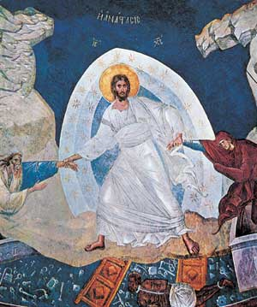
ΑΝΑΣΤΑΣΗ
Αυτός, το σπέρμα του Αβραάμ, ως ο Νέος Αδάμ, ο νέος (θε)Άνθρωπος, νίκησε τη φθορά και τον θάνατο, την κληρονομιά της παλιάς ανθρωπότητας που αξιοποιούσε ο διάβολος σαν κεντρί για να δηλητηριάζει ακόμη και τα θετικά και αναστήθηκε διά του Πνεύματος γινόμενος ἀπαρχὴ τῶν κεκοιμημένων (Α’ Κορ. 15, 20) μιας καινούργιας Ανθρωπότητας και Κτίσης που δεν υπακούει στις φυσικές αναγκαιότητες και διακρίσεις και θα τελειωθεί με την έλευσή του ως Κριτή και Κυρίου της Ιστορίας και του Κόσμου. Μόνον ως δώρο πλέον μπορεί να κοινωνήσει/μεταλάβει την ζωή και την κοινωνία του πνεύματος.
Ο ΠΑΥΛΟΣ ΑΠΟΤΥΠΩΝΕΙ ΤΗΝ ΚΑΙΝΟΥΡΓΙΑ ΚΑΤΑΣΤΑΣΗ ΜΕ ΔΙΑΦΟΡΕΣ ΕΙΚΟΝΕΣ: (1) ΚΑΤΑΛΛΑΓΗ = αρχ. η συμφιλίωση αρχικά δύο εχθρικών πόλεων (2) ΛΥΤΡΩΣΗ = η διά καταβολής λύτρων απελευθέρωση από κάποιον αφέντη ενώπιον κάποιας θεότητας. (3) ΕΞΑΓΟΡΑΖΩ = από τη δουλεία (4) Εξ-ΙΛΑΣΜΟΣ = συμφιλίωση με τον Θεό μέσω του ραντισμού με αίμα. Ρωμ. 3, 25: Ο Θεός προέθετο δημόσια τον Ιησού ως ἱλαστήριον. Ο όρος κατανοήθηκε από τους Πατέρες ως εξιλαστήρια θυσία/εξιλαστήριο θύμα που θυσιάζεται χάριν της απολύτρωσης του λαού Του, όπως οι Μακκαβαίοι παίδες (Δ’ Μακ. 17, 21 κε.). Ίσως ανακαλείται η «θυσία»-Ακεντά υπό του Αβραάμ του Ισαάκ στο όρος του Ναού Μορία, η οποία σύμφωνα με τους Ιουδαίους είχε εξιλαστήριο χαρακτήρα για τις ανομίες του έθνους. Ταυτόχρονα όμως ίσως ο Ιησούς ταυτίζεται με την Καπορέθ /το Ιλαστήριον (πρβλ. Εβρ. 9, 5) το χώρο της θεϊκής παρουσίας στο Ναό (Έξ. 25, 22. Λευ. 16, 2. 13). (5) ΑΡΡΑΒΩΝ= η χρηματική εγγύηση, ενέχυρο που δεσμεύει τον δότη ότι θα τηρήσει τις υποχρεώσεις του.

Slide 75
Ζωή «εν Χριστώ»
Άρα η Ζωή εν Χριστώ (που αργότερα ονομάστηκε Χριστιανισμὸς σε αντιθετικό παραλληλισμό προς τον Ιουδαϊσμό) δὲν εἶναι αἵρεσι ἢ βελτίωσι τοῦ ἰουδαϊσμοῦ, ὅπως νόμιζαν ἀρχικὰ οἱ ἄλλοι ἀπόστολοι, ἀλλὰ μιὰ νέα πίστι καὶ διαθήκη με οικουμενική προοπτική. Δεν είναι καν μια θρησκεία που λειτουργεί ως όπιο ενώπιον της τραγικότητας του θανάτου. Άλλωστε δεν είναι τυχαίο ότι οι πρώτοι Χριστιανοί χαρακτηρίζονταν άθεοι (Μαρτύριο Πολυκάρπου)! Το ανήκουστα καινούργιο είναι η καινούργια ζωή, η καινούργια δημιουργία η οποία βιώνεται ΕΝ ΧΡΙΣΤΩ που μαζί με τον όρο ΧΑΡΙΣ συνιστούν τα δύο νεύρα της Θεολογίας του Παύλου.
Ο Παύλος αισθάνθηκε με τη βάπτισή του να πεθαίνει ο παλιός του εαυτός και να ενδύεται κατάσαρκα το Χριστό σαν ρούχο, όχι όμως σαν τον ηθοποιό που δεν έχει ταυτισθεί με το πρόσωπο που παριστάνει, αλλά σαν τον ιερέα εμπρός στο θυσιαστήριο, που μέσω αυτού μιλά και ενεργεί ο Χριστός. Βίωσε το γεγονός ότι μέσω της μοναδικής Βάπτισης και της Ευχαριστίας στο πλαίσιο του Οίκου (της Οικογένειας) έγινε μέλος ενός Σώματος όπου ενεργεί ένα διαφορετικό Πνεύμα, το Άγιο, της ελευθερίας από κάθε είδους «φυσικές» διακρίσεις που εδράζονται στη διαφορετικότητα του φύλου, της φυλής και της καταγωγής και εκπληρώνονται οι επαγγελίες προς τον Αβραάμ. Όλοι πλέον είμαστε υιοθετημένα Παιδιά του Θεού και αδελφοί του Χριστού.
Το γεγονός ότι όλοι σε αυτό το Σώμα όλοι είμαστε ΈΝΑΣ (και όχι ΈΝΑ κόμμα) δεν είναι απλώς μια εικόνα αλλά εκφράζει την οντολογική και ολιστική συνάφεια μαζί Του και ταυτόχρονα αποτυπώνει το γεγονός της ποικιλομορφίας των χαρισμάτων εν τη ενότητι αφού κάθε μέλος επιτελεί διαφορετική λειτουργία. Η διατύπωση μάλιστα στο Α’ Κορ. 6 (όπου αποτρέπεται η πορνεία) και η επιχειρηματολογία επί τη βάσει του Γέν. 2 παραπέμπει στο γεγονός ότι η σχέση εκάστου πιστού με τον Ιησού είναι γαμήλια: Σημειωτέον ότι ο γάμος προϋπόθετε την εξαγορά της συζύγου από την αιχμαλωσία ή την πατρική στέγη με κατάθεση εκ μέρους του συζύγου της προίκας/του μοχάρ. Πρόκειται για την πολύ παραστατική εικόνα του Ιεζεκιήλ (κεφ. 16) την οποία «υπομνηματίζει» με πολύ ζωντανά χρώματα και ο Χρυσόστομος.

Slide 76
ΠΡΟΣΩΠΑ ΚΑΙ ΙΔΕΕΣ-ΙΔΕΟΛΟΓΙΕΣ
Η επανειλημμένη χρήση του πολυσήμαντου ἐν Χριστῷ στις επιστολές του ίσως βρίσκεται και σε αντίθεση προς το κατά λόγον ζην των Στωικών και συνιστά το νεύρο της ηθικής του. Ο λόγος για τους Στοικούς ήταν ένα θείο πύρινο απρόσωπο πνεύμα που διαπνέει και συνέχει τα πάντα. Επιπλέον ο Ιησούς δεν αποτελεί ένα ιδεατό ηθικό πρότυπο προς μίμηση το οποίο βρίσκεται εκτός από μας και απέναντί μας (όπως συνέβαινε με τον σοφό των Στωικών που τον χαρακτηρίζει η απάθεια και η αλαζονεία), αλλ’ αποτελεί πηγή δυνάμεως και ζωής ερχόμενος «ἐν ἡμῑν» (Γαλ. 2, 20) όχι συμβολικώς αλλά πραγματικώς και ανακαινίζων εμάς διά θυσίας της ζωής αυτού και της μεταδόσεως σε μας του Σώματος και του Αίματος Αυτού.
Ο Σωκράτης και οι Στωικοί διακήρυτταν ότι η σωστή ηθική συμπεριφορά προέρχεται από την πλήρη γνώση του εαυτού μας κατεξοχήν μέσω της λογικής, της νόησης. Ο Παύλος, όπως αποδεικνύεται από το Ρωμ. 7-8, εντοπίζει το δράμα της μεταπτωτικής «σαρκικής» ανθρώπινης ύπαρξης όχι στο ότι αγνοεί αλλά στο ότι (παρότι αναγνωρίζει την ύπαρξη της φωνής της συνείδησης Ρωμ. 2, 14-15) δεν μπορεί να πράξει το αγαθό. Γι’ αυτό και το Εγώ είναι διχασμένο: οὐ γὰρ ὃ θέλει ποιεῖ ἀγαθόν, ἀλλὰ ὃ οὐ θέλει κακὸν τοῦτο πράσσει (Ρωμ. 7, 19). Η λύση σε αυτή την τραγωδία βρίσκεται στο Άγ. Πνεύμα.

Slide 77
ΧΑΡΙΣ ΚΑΙ ΕΙΡΗΝΗ
Εν Χριστώ βιώνεται η Χάρη (ως άφεση, χαρά και χάρη με την ελληνική έννοια του όρου) και η Ειρήνη. Ο Θεός εκλέγει έναν εχθρό, δίνει χάρη σε έναν κατάδικο. Η λύτρωση και η σωτηρία δεν εξαρτάται πλέον από τη φυλετική καταγωγή, την κληρονομιά και τη συγγένεια αίματος, ούτε από την εκπλήρωση ορισμένων νομικών επιταγών (Ιουδαϊσμός). Επίσης δεν αποτελούν επίτευγμα της καλλιέργειας των έμφυτων σωματικών και νοητικών ικανοτήτων του ανθρώπου (Ελληνισμός).
Όλες οι παύλειες Επιστολές δεν ξεκινούν με τον ιουδαϊκό χαιρετισμό Ειρήνη και έλεος (Γαλ. 6, 16) ούτε με τον ελληνικό χαίρειν (Ιακ. 1, 1) και υγιαίνειν (Γ’ Ιω.) αλλά με τη λειτουργική Ευλογία Χάρις και Ειρήνη, καθώς η Ειρήνη-Σαλόμ (= αρμονία με τον Θεό, τον κόσμο και τον εαυτό) της ανθρώπινης ύπαρξης πηγάζει από τη Χάρη-τη Δωρεά προς τον αμαρτωλό και αυτή εδράζεται (α) στην αγάπη του Θεού ο οποίος αποκτά τέτοια οικειότητα ώστε πλέον αποκαλείται διά του Αγ. Πνεύματος Πατέρας-Αββά και (β) στον Ιησού τον αναστημένο από τους νεκρούς που είναι ο αληθινός Κύριος-Πλανητάρχης του Κόσμου και της Ιστορίας που γίνεται φορέας μιας εντελώς διαφορετικής Pax από την κοσμική κατά συνθήκη Ειρήνη. Και στον Επίλογο των Επιστολών αντί της ευχής ἔρρωσο/ἐρρῶσθαι σε εὔχομαι/εὐτύχει, πάλι ο Παύλος προσθέτει με το ίδιο το χέρι την Ευλογία Ἡ Χάρις τοῦ Κυρίου ἡμῶν Ἰησοῦ Χριστοῦ μετὰ πάντων ὑμῶν (μετὰ τοῦ πνεύματος ἡμῶν Γαλ. 6, 18. Φιλ. 4, 23. Φιλήμ. 25 πρβλ. Αποκ. 22, 21). Στον όρο Χάρις συμπυκνώνονται και η Χαρά και η Αλήθεια που γεύεται κανείς εν Χριστώ, οπότε και η πρώτη του «απάντηση» είναι η Ευ-Χαριστία που αποτελεί κατεξοχήν χαρακτηριστικό της χριστιανικής Σύναξης.
Η Αγάπη του Θεού προσφέρεται ΔΩΡΕΑΝ σε όλους αφού όλοι αμάρτησαν (Ρωμ. 3, 24). Γι’ αυτό και Ο Παύλος αγωνίστηκε με πάθος ενάντια στην υποχρεωτική «ιουδαιοποίηση» των Εθνών μέσω της περιτομής και της υιοθέτησης «καθαρών» τροφών. Ο ίδιος κατανόησε ότι είναι προορισμένος να ευαγγελιστεί στα έθνη το μήνυμα της ελπίδας (λειτουργός).

Slide 78
Ο ΠΑΥΛΟΣ «ΧΡΙΣΤΟΣ»
Αυτή η αγάπη (α) μεταστοιχειώνει τον φιλούντα στον φιλούμενον. (β) Έργο του θείου έρωτα επίσης είναι η αμοιβαιότητα, (γ) η έκσταση αλλά και το και (δ) να εντυπώνει τον φιλούμενο σε όλα τα ορώμενα (Αγ. Νικόδημος παραπέμποντας στον Αυγουστίνο + «Διονύσιος Αρεοπαγίτης» πρβλ. Ιγνάτιος Ρωμ. 7: ὁ ἐμὸς ἔρως ἐσταύρωται)
  Γαλ. 2, 19κε.: Ἐγὼ γὰρ διὰ Νόμου νόμῳ ἀπέθανον, ἵνα Θεῷ ζήσω. Χριστῷ συνεσταύρωμαι! Ζω δὲ οὐκέτι ἐγώ, ζῇ δὲ ἐν ἐμοὶ Χριστός· ὃ δὲ νῦν ζῶ ἐν σαρκί, ἐν πίστει ζῶ τῇ τοῦ Υἱοῦ τοῦ Θεοῦ τοῦ ἀγαπήσαντός με καὶ παραδόντος ἑαυτὸν ὑπὲρ ἐμοῦ. Οὐκ ἀθετῶ τὴν Χάριν τοῦ Θεοῦ· εἰ γὰρ διὰ Νόμου δικαιοσύνη, ἄρα Χριστὸς δωρεὰν ἀπέθανεν
  Φιλ. 1, 21: Ἐμοὶ γὰρ τὸ ζῆν Χριστὸς καὶ τὸ ἀποθανεῖν κέρδος.
  Κoλ 3, 2-3:τὰ ἄνω φρονεῖτε, μὴ τὰ ἐπὶ τῆς γῆς. ἀπεθάνετε γὰρ καὶ ἡ ζωὴ ὑμῶν κέκρυπται σὺν τῷ Χριστῷ ἐν τῷ Θεῷ.
Το χαρακτηριστικό αυτού που αληθινά φιλεί τον Χριστό είναι το Πάθος χάριν του «άλλου». Γι’ αυτό και στα ανωτέρω προσθέτει: πάντοτε τὴν νέκρωσιν τοῦ Ἰησοῦ ἐν τῷ σώματι περιφέροντες, ἵνα καὶ ἡ ζωὴ τοῦ Ἰησοῦ ἐν τῷ σώματι ἡμῶν φανερωθῇ. ἀεὶ γὰρ ἡμεῖς οἱ ζῶντες εἰς θάνατον παραδιδόμεθα διὰ Ἰησοῦν, ἵνα καὶ ἡ ζωὴ τοῦ Ἰησοῦ φανερωθῇ ἐν τῇ θνητῇ σαρκὶ ἡμῶν (Β’ Κορ. 4, 10-11).
Στην Κολ. 1, 24 σημειώνεται το παράδοξο: Νῦν χαίρω ἐν τοῖς παθήμασιν ὑπὲρ ὑμῶν καὶ ἀνταναπληρῶ τὰ ὑστερήματα τῶν θλίψεων τοῦ Χριστοῦ ἐν τῇ σαρκί μου ὑπὲρ τοῦ Σώματος αὐτοῦ, ὅ ἐστιν ἡ ἐκκλησία. Οι σημασίες αυτού του χωρίου μπορεί αν είναι οι εξής: α) Ανταναπληρώνει τις θλίψεις, τις οποίες δεν πρόλαβε να υποστεί ο Ιησούς. ‘Η Δευτέρα Παρουσία του Χριστού τότε μόνο θα γίνει, όταν τα Παθήματα του Χριστού έχουν συμπληρωθεί μέχρι το τελευταίο τους υπόλειμμα’. Αυτή, όμως, η άποψη περιορίζει το πλήρες απολυτρωτικό έργο του Κυρίου. β) Οι θλίψεις των πιστών είναι θλίψεις του Ιησού, κάτι όμως που δε συμβιβάζεται με την ένδοξη κατάσταση στην οποία βρίσκεται ο Κύριος. Οι θλίψεις του Ιησού αποτελούν τύπο των θλίψεων του Παύλου και των πιστών, που πρέπει να ακολουθήσουν τα ίχνη του. γ) Θέλει ο Π. να τονίσει ότι οι θλίψεις του υστερούν αισθητώς έναντι αυτών του Κυρίου ή να τονίσει ότι με όσα πάσχει στη σάρκα του συντελεί να συμπληρώνονται όσα υπολείπονται μετά τις θλίψεις του Ιησού να υποφέρουμε και εμείς χάριν του Σώματός του που είναι η Εκκλησία;

Slide 79
ΤΟ «ΦΙΛΟΤΙΜΟ» ΤΟΥ ΠΑΥΛΟΥ
Αυτή η Αγάπη προς τον Χριστό μεταστοιχειώνεται σε αγάπη προς όλους: τίς ἀσθενεῖ καὶ οὐκ ἀσθενῶ; τίς σκανδαλίζεται καὶ οὐκ ἐγὼ πυροῦμαι; (Β Κορ. 11, 29-30). Προσεύχεται αδιαλείπτως υπέρ των παραληπτών, έχοντας ωδίνες τοκετού για να μορφωθεί-μορφοποιηθεί ο Χριστός στον καθένα, μεριμνά για τον «υλικό εφοδιασμό (Ζηνᾶν τὸν νομικὸν καὶ Ἀπολλῶν σπουδαίως πρόπεμψον, ἵνα μηδὲν αὐτοῖς λείπῃ Tιτ. 3, 13) ή την υποδοχή της Φοίβης (τὴν ἀδελφὴν ἡμῶν, οὖσαν [καὶ] διάκονον τῆς ἐκκλησίας τῆς ἐν Κεγχρεαῖς, ἵνα αὐτὴν προσδέξησθε ἐν Κυρίῳ ἀξίως τῶν ἁγίων καὶ παραστῆτε αὐτῇ ἐν ᾧ ἂν ὑμῶν χρῄζῃ πράγματι· καὶ γὰρ αὐτὴ προστάτις πολλῶν ἐγενήθη καὶ ἐμοῦ αὐτοῦ Ρωμ. 16, 1-2). Στην ίδια επιστολή εξαρτά τη μετάβασή του στην Ισπανία από τα αν δει έστω και για λίγο και χορτάσει με την παρουσία των Ρωμαίων χριστιανών: ὡς ἂν πορεύωμαι εἰς τὴν Σπανίαν· ἐλπίζω γὰρ διαπορευόμενος θεάσασθαι ὑμᾶς καὶ ὑφ᾽ ὑμῶν προπεμφθῆναι ἐκεῖ ἐὰν ὑμῶν πρῶτον ἀπὸ μέρους ἐμπλησθῶ. (Ρωμ. 15, 24 πρβ. Α’Θεσ. 3, 10. Φιλ. 1, 27. Φιλήμ. 22. Β΄ Τιμ. 1, 4). Αμέσως μετά μνημονεύει τον έρανο-τη λογία που διενεργεί χάριν των φτωχών αγίων της Ιερουσαλήμ. Συντάσσει ο ίδιος επιστολή (την Προς Φιλήμονα) χάριν του δραπέτη Ονήσιμου. Ακόμη κι όταν αφορίζει τον αιμομίκτη στο Α’Κορ. 5 αυτό το κάνει για να σωθεί στο εσχατολογικό Δικαστήριο. Στη Β’ Κορ. (2, 6 κε.) προτείνει την «επιστροφή» του και σημειώνει: ἱκανὸν τῷ τοιούτῳ ἡ ἐπιτιμία αὕτη ἡ ὑπὸ τῶν πλειόνων, ὥστε τοὐναντίον μᾶλλον ὑμᾶς χαρίσασθαι καὶ παρακαλέσαι, μή πως τῇ περισσοτέρᾳ λύπῃ καταποθῇ ὁ τοιοῦτος. διὸ παρακαλῶ ὑμᾶς κυρῶσαι εἰς αὐτὸν ἀγάπην· ᾧ δέ τι χαρίζεσθε, κἀγώ· καὶ γὰρ ἐγὼ ὃ κεχάρισμαι, εἴ τι κεχάρισμαι, δι᾽ ὑμᾶς ἐν προσώπῳ Χριστοῦ¹¹ ἵνα μὴ πλεονεκτηθῶμεν ὑπὸ τοῦ σατανᾶ· οὐ γὰρ αὐτοῦ τὰ νοήματα ἀγνοοῦμεν.
Όπως σημείωνε και ο οικουμενικός Γέρων του 20^{ου} αι., ο Σωφρόνιος του Έσσεξ το ιδεώδες πλέον εν Χριστώ δεν είναι η ανέλιξη, αλλά η ταπείνωση έως εσχάτων, αφού ο Ι. Χριστός βρίσκεται στο βάθος της αντεστραμμένης πυραμίδας συμπάσχοντας και αίροντας την αμαρτία του κόσμου. Ο ίδιος τονίζει ότι όταν ο άνθρωπος συμπάσχει με τον Ιησού στη Γεθσημανή, η καρδιά του πλατύνεται (πρβλ. Ψ. 4, 2: ἐν θλίψει ἐπλάτυνάς με) και αισθάνεται ως κύτταρο του Αδάμ μέτοχος του πάθους και της αγωνίας ολόκληρης της ανθρωπότητας ιδιαιτέρως αυτής που οδυνάται και ζει μακριά από τον Ιησού.

Slide 80
ΠΛΑΤΥΝΣΗ ΚΑΡΔΙΑΣ
Σύμφωνα με τη θεολογία του Γέροντα, παρουσιάζεται όλο το ανθρώπινο είναι δομημένο σαν πυραμίδα, στην οποία παρατηρείται ιεραρχική τάξη, ώστε άλλος είναι ανώτερος και άλλος κατώτερος. Η ιεράρχηση αυτή όπως και κάθε διαίρεση και ανισότητα ανάμεσα στους ανθρώπους είναι συνέπεια της πτώσης των πρωτοπλάστων. Αυτή η διάκριση δεν αναιρεί την ανθρώπινη αξία, αλλά συγκροτεί την κοινωνική αρμονία. Παρατηρώντας τον ψυχο-φυσικό, αλλά και τον πνευματικό κόσμο της ανθρωπότητας μπορεί να διαπιστώσει κάποιος την ύπαρξη της πυραμίδας της ανισότητας. Όσοι βρίσκονται στην κορυφή της πυραμίδας κατεξουσιάζουν και συμπιέζουν όσους βρίσκονται στη βάση της. Από το άλλο μέρος, το ανθρώπινο πνεύμα ποθεί την ισότητα, η οποία είναι έμμονη απαίτηση που πηγάζει από τα βάθη της ανθρώπινης συνείδησης. Αλλά εκεί που υπάρχει ελευθερία δε μπορεί να υπάρξει ισότητα και έτσι αναζητείται λύση αυτού του αδιεξόδου. Ο Χριστός δεν αρνείται το γεγονός της ανισότητας, αλλά ανατρέπει την πυραμίδα. Γίνεται η κορυφή της ανεστραμμένης πυραμίδας που επωμίζεται το βάρος όλης της ανθρωπότητας και έτσι εγκαθιστά την έσχατη τελειότητα. Αυτή η θεωρία στηρίζεται στη διδασκαλία, το Πάθος και την Ανάσταση του Χριστού, ο Οποίος διακήρυσσε για τον εαυτό του ότι «οὐκ ἦλθε διακονηθῆναι ἀλλὰ διακονῆσαι καὶ δοῦναι τὴν ψυχὴν αὐτοῦ λύτρον ἀντὶ πολλῶν» (Μτ. 20, 28) καλώντας τους μαθητές κοντά Του για να σηκώσει το βάρος αυτής της οδύνης (πρβλ. Μτ. 11,28). […] Οι πνευματικοί ποιμένες καλούνται να μιμηθούν τον Χριστό και τους Αποστόλους και να πορευθούν με πνεύμα διακονίας προς τη βάση της ανεστραμμένης πυραμίδας, εμπνεόμενοι από την κενωτική αγάπη του Χριστού, ώστε να άρουν το βάρος της κακίας και της αμαρτίας όλης της οικουμένης, προσευχόμενοι αδιάλειπτα για την ειρήνη και τη σωτηρία του σύμπαντος κόσμου. Ο πνευματικός, έχοντας πραγματοποιήσει με την προσωπική του μετάνοια την κάθοδο στην κορυφή της ανεστραμμένης πυραμίδας, ενώνεται με το Χριστό και γίνεται κοινωνός της κατάστασής Του. Υπό αυτή την έννοια ο Π. όντας δέσμιος Χριστού αισθανόταν ιδιαίτερο δεσμό-εγγύτητα και με τον Ιησού αλλά και με υπάρξεις άχριστες αλλά και άχρηστες κατά κόσμον.

Slide 81
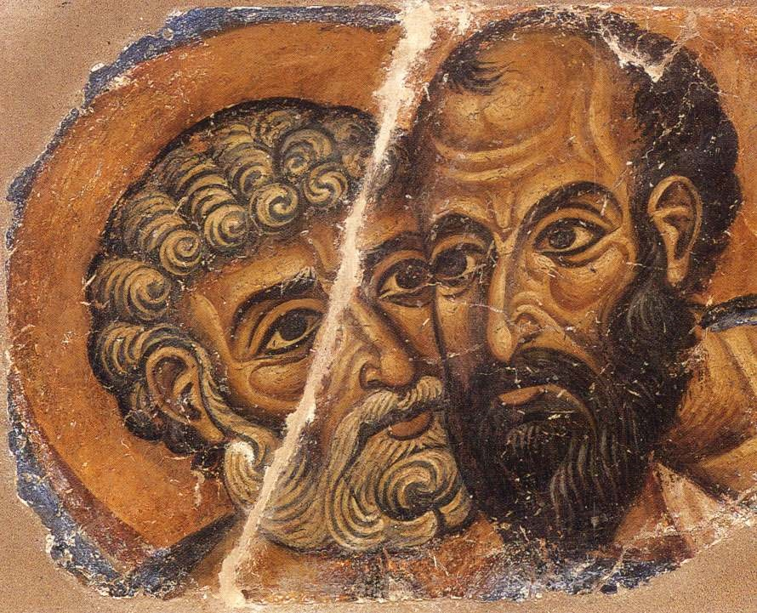
Ο ΑΣΠΑΣΜΟΣ
Ο Παύλος κατακλείει τις επιστολές με ασπασμούς: Ὁ ἀσπασμὸς τῇ ἐμῇ χειρὶ Παύλου ειδικά στα Β’ Θεσ. 3, 17. Α’ Κορ. 16, 21. Κολ. 4, 18 (πρβλ. Γαλ. 6, 11: ἴδετε πηλίκοις ὑμῖν γράμμασιν ἔγραψα τῇ ἐμῇ χειρί) συνδέεται με το γεγονός ότι το αυτόγραφο στο τέλος της επιστολής λειτουργούσε όπως σήμερα η υπογραφή στο τυπωμένο γράμμα ή ως σημείο αυθεντικότητας (Κικέρων, Epistulae ad Atticum 11) ή για να προσθέσει προσωπικό τόνο ή να υπογραμμίσει τη σπουδαιότητα του περιεχομένου της συγκεκριμένης όλης της επιστολής ή της συγκεκριμένης συνάφειας.
Η αναφορά στον Θεό δεν είναι ατομική και μόνον υπόθεση ή θολός μυστικισμός αλλά είναι σχέση αισθητή και ψηλαφητή, εκφραζόμενη και επαληθεύσιμη… Κοινωνία όπου σύμφωνα με τη λειτουργική προτροπή «ἀλλήλους ἀπολάβετε καὶ ἀλλήλους ἀσπαζώμεθα» ο πιστός όχι μόνο ανακαλύπτει αλλά και απολαμβάνει όλο τον αδελφό με τη σωματική παρουσία του (πατ. Ι. Σκιαδαρέσης).

Slide 82
Η ΣΥΝΕΙΔΗΣΗ ΑΠΟΣΤΟΛΟΥ ΕΘΝΩΝ
Ενώ ως έσχατος επόπτης του Αναστάντα, παρομοιάζει τον εαυτό του με έκτρωμα, ταυτόχρονα διακηρύσσει ότι κι αυτός όπως ο προφήτης του Πάθους Ιερεμίας αλλά και ο Πάσχων Δούλος από την κοιλιά της μητέρας του ήταν ήδη αφορισμένος στο Ευαγγέλιο, στον ευαγγελισμό δηλ. των εθνών, αυτών που είναι άθεοι και δεν έχουν ελπίδα. Ο ίδιος παρότι δεν ακολούθησε τον ιστορικό Ιησού, τολμά και χαρακτηρίζει τον εαυτό του είτε Απόστολο (αφού είδε τον Αναστάντα και πάσχει όσο κανείς άλλον γι’ Αυτόν) είτε δούλο του Κυρίου (με την προφητική συνείδηση της εξαγγελίας του Ευ-αγγελίου) ιδίως στα έθνη Στο Β’ Κορ. 11, 2 παρουσιάζεται ως νυμφαγωγός, αυτός δηλ. που αρραβώνιασε την Εκκλησία και θα την οδηγήσει σε γάμο: ζηλῶ γὰρ ὑμᾶς θεοῦ ζήλῳ, ἡρμοσάμην γὰρ ὑμᾶς ἑνὶ ἀνδρὶ παρθένον ἁγνὴν παραστῆσαι τῷ Χριστῷ. φοβοῦμαι δὲ μή πως, ὡς ὁ ὄφις ἐξηπάτησεν Εὕαν ἐν τῇ πανουργίᾳ αὐτοῦ, φθαρῇ τὰ νοήματα ὑμῶν ἀπὸ τῆς ἁπλότητος [καὶ τῆς ἁγνότητος] τῆς εἰς τὸν Χριστόν (= διότι σας αγαπώ με ζηλοτυπία όπως εκείνη με την οποία ο Θεός αγαπά τους ανθρώπους. Σας αγαπώ με τέτοιο πάθος διότι σας αρραβώνιασα με έναν άνδρα, τον Χριστό για να σας παρουσιάσω σε Αυτόν παρθένο αγνή (= καθαρή από κάθε πλάνη και αμαρτία). Φοβούμαι όμως ότι όπως το φίδι εξαπάτησε την Εύα έτσι διαφθαρούν και οι σκέψεις σας και χάσουμε την ειλικρίνεια προς το Νυμφίο Χριστό.
Στο Ρωμ. 15, 15-16 ο Παύλος που λατρεύει τον Θεό ἐν τῷ πνεύματί του ἐν τῷ εὐαγγελίῳ χρησιμοποιεί τον τίτλο λειτουργός του Θεού για να εκφράσει την υψηλή αποστολή του στα έθνη: τολμηρότερον δὲ ἔγραψα ὑμῖν ἀπὸ μέρους ὡς ἐπαναμιμνῄσκων ὑμᾶς διὰ τὴν χάριν τὴν δοθεῖσάν μοι ὑπὸ τοῦ θεοῦ εἰς τὸ εἶναί με λειτουργὸν Χριστοῦ Ἰησοῦ εἰς τὰ ἔθνη, ἱερουργοῦντα τὸ εὐαγγέλιον τοῦ θεοῦ, ἵνα γένηται ἡ προσφορὰ τῶν ἐθνῶν εὐπρόσδεκτος, ἡγιασμένη ἐν πνεύματι ἁγίῳ. Εν συνεχεία στο 15, 25-28 χρησιμοποιεί και τον όρο διακονία και τον όρο λειτουργία για να εκφράσει την οικονομική συνδρομή, την εκούσια «φορολογία» των εθνών προς την Εκκλησία της Ιερουσαλήμ.
Στα Φιλ. 2, 17 Τιμ. 4, 6 χρησιμοποιεί το ρήμα σπένδομαι = θυσιάζομαι. Όταν οι αρχαίοι θυσίαζαν ζώα ή καρπούς έλεγαν θυσιάζω, όταν υγρά (κυρίως κρασί πριν το Συμπόσιο στον αγαθό δαίμονα) έλεγαν σπένδω. Άρα ο Π. χύνει το αίμα του. Παρακαλεί μάλιστα στην Ρωμ. (12, 1) διὰ τῶν οἰκτιρμῶν τοῦ Θεοῦ παραστῆσαι τὰ σώματα ὑμῶν θυσίαν ζῶσαν ἁγίαν εὐάρεστον τῷ Θεῷ, τὴν λογικὴν λατρείαν ὑμῶν·

Slide 83
ΤΟ ΕΥΑΓΓΕΛΙΟ
Ο Π. ως προφήτης-λειτουργός έχει κληθεί όχι να βαπτίζει αλλά να ευαγγελίζεται και με λόγια και με έργα-δυνάμεις (ἐὰν γὰρ εὐαγγελίζωμαι, οὐκ ἔστιν μοι καύχημα· ἀνάγκη γάρ μοι ἐπίκειται· οὐαὶ γάρ μοί ἐστιν ἐὰν μὴ εὐαγγελίσωμαι Α’ Κορ. 9, 16). Στο Ρωμ. 1, 16-17, που ρητορικά επέχει θέση Πρόθεσης, συμπυκνώνεται το μήνυμα ολόκληρης της επιστολής:
16 Οὐ γὰρ ἐπαισχύνομαι τὸ Εὐαγγέλιον.
Δύναμις γὰρ θεοῦ ἐστιν εἰς σωτηρίαν
παντὶ τῷ πιστεύοντι, Ἰουδαίῳ τε πρῶτον καὶ Ἕλληνι.
¹⁷ δικαιοσύνη γὰρ θεοῦ ἐν αὐτῷ ἀποκαλύπτεται ἐκ πίστεως εἰς πίστιν,
καθὼς γέγραπται· ὁ δὲ δίκαιος ἐκ πίστεως ζήσεται
Σε αντίθεση ίσως και προς τα αυτοκρατορικά ευαγγέλια (που γιόρταζαν τα γενέθλια του Πλανητάρχη ως εισόδου στη χρυσή εποχή) το περιεχόμενο αυτού (του Ευαγγελίου), το Ευαγγέλιο το οποίο προφητεύθηκε στην Π.Δ. και ο Π. ως οφειλέτης (προφανώς ένεκα της ιδιαίτερης κλήσης, του αφορισμού και της χάριτος που έχει δεχθεί από τον Θεό του [1, 1. 8. 15, 15]) απευθύνει σε Έλληνες και βαρβάρους, σε σοφούς και ανόητους, αφορά στον Υιό που είναι Υιός Δαυίδ κατά σάρκα αλλά διά της δύναμης που σχετίζεται με το Πνεύμα και τη μοναδική ανάσταση εκ των νεκρών, ορίστηκε (= αναδείχθηκε) Υιός Θεού.
Παρότι το Ευαγγέλιο (α) αφορά σε έναν Εσταυρωμένο κάτι που θεωρείται ανοησία από τους Έλληνες και από τους Ιουδαίους σκάνδαλο (= ξύλινο εξάρτημα παγίδας, ο πάσσαλος για να σκοντάψει ο άλλος και να σπάσει τα μούτρα του), (β) δεν χρησιμοποιεί ρητορικά σχήματα και (γ) κηρύττεται από ιδιώτες (< idiot) που χύνουν το αίμα τους αποτελεί ΔΥΝΑΜΗ.

Slide 84
ΠΙΣΤΗ ΧΡΙΣΤΟΥ
Η ανταπόκριση στην κλήση μέσω του Ευαγγελίου περιγράφεται ως πίστη, η οποία όμως μπορεί να σημαίνει τρία τινά:
Πίστη Θεού = συνέπεια του Θεού στις Επαγγελίες και τις προφητείες Του.
Πίστη Χριστού είναι και η πίστη προς τον Χριστό αλλά και η πίστη/εμπιστοσύνη του Χριστού (γεν. υποκειμ.) προς τον Πατέρα Του ιδιαιτέρως κατά το Πάθος.
Πίστη του Ανθρώπου προς τον Χριστό, η οποία προϋποθέτει την απιστία του προς τον εαυτό του ως θεό, σχετίζεται με την απόλυτη εμπιστοσύνη προς τον Θεό ως πατέρα που είναι πιστός (= συνεπής) αλλά και προς τον Χριστό που ως Νυμφίος ενώθηκε με την ανθρώπινη ύπαρξη προσωπικά αλλά και εκκλησιαστικά. Και στους παπύρους της εποχής η πίστη μεταξύ δύο πλευρών φανερώνεται με συγκεκριμένες πράξεις.
Fides (=πίστη) στα ελληνορωμαϊκά χρόνια είναι όρος που σημαίνει την αμοιβαία εμπιστοσύνη/πιστότητα που επιδεικνύεται μέσω έργων και προσδιορίζει τη σχέση μεταξύ ιεραρχικά ανόμοιων πλευρών: πάτρωνα-πελάτη, νικητή-ηττημένου κ.ο.κ.

Slide 85
ΔΙΚΑΙΟΣΥΝΗ Α΄
Η צְדָקָה (tsedakah= δικαιοσύνη, Ο’) είναι κεντρικός όρος στη ΠΔ καθώς αποτελεί βασική ιδιότητα του Γιαχβέ (Β’ Παρ. 12,6. Ψ. 7,9) και δεν θα πρέπει να συγχέεται νοηματικά με τηνמִשְׁפָּט δηλαδή την απόλυτη εφαρμογή του νόμου και την απόδοση αμοιβής ή ποινής σε κάποιον. Η δικαιοσύνη στον Πλάτωνα είναι η δύναμη που εναρμονίζει τη φρόνηση - σοφία που διέπει το λογιστικό (την επίγνωση της θέσεώς του ως μικρόκοσμου μέσα στον μακρόκοσμο, του δέους - της ευσέβειας έναντι του Θεού και της αποφυγής της ύβρεως που επισείει τη νέμεση), τη σωφροσύνη, που χαρακτηρίζει το θυμοειδές (τον περιορισμό των επιθυμιών του αλόγου μέρους της ψυχής στα όρια του μέτρου διά της γυμναστικής, της λιτότητας, της εγκράτειας και της διαβίωσης στο προσήκον περιβάλλον), την ανδρεία και την επιείκεια, που διέπουν το επιθυμητικό (το οποίο αντιδιαστελλόταν προς τη θηριωδία). Είναι η υψίστη των αρετών, αφού αποτελεί όρο σχέσης και των δυνάμεων εντός του μικρόκοσμου της ψυχής αλλά και των στοιχείων του μακρόκοσμου. Επιτροπεύει τα άλλα πάντα διαϊόν (Πλάτων, Κρατύλος 412δ).
Στην Π.Δ. η Tsedakah προσδιορίζει την εναρμόνιση ανάμεσα στον Θεό και στον άνθρωπο, η οποία ρυθμίζεται από τη Διαθήκη-Τορά (Ψ. 50,6 [49,6]. Ιερ. 9,24). Ως “δικαιοσύνη” αποδίδονται επίσης από τους Ο’ όροι όπως οι אֱמֶת (= αλήθεια), חֶסֶד (= έλεος), טוב (= καλοσύνη), οι οποίοι αποδεικνύουν την σωτηριολογική διάσταση της “δικαιοσύνης του Γιαχβέ”. Σε δεύτερο επίπεδο, αυτή ακριβώς η μορφή δικαιοσύνης θα πρέπει να διέπει και να διαμορφώνει τις σχέσεις μεταξύ των ανθρώπων (Δτ. 24,13. Ιερ. 22,3). Ο όροςצַדִּיק (= δίκαιος) έχει τη σημασία ενός ανθρώπου αθώου και άμεμπτου, από νομικής, ηθικής και θρησκευτικής πλευράς. Ο Νώε, στο Γεν. 6,9 είναι ο πρώτος άνθρωπος ο οποίος χαρακτηρίζεται ως צַדִּיק και μάλιστα ως “τέλειος” (Ο’, תָּמִים Μ’). Στους μεταιχμαλωσιακούς χρόνους, η μορφή του “δικαίου” συνδέεται στενά με τον άνθρωπο εκείνο ο οποίος μελετά και εφαρμόζει την Τορά αφού αυτή τον καθιστά ὡς τὸ ξύλον τὸ πεφυτευμένον παρὰ τὰς διεξόδους τῶν ὑδάτων ὃ τὸν καρπὸν αὐτοῦ δώσει ἐν καιρῷ αὐτοῦ καὶ τὸ φύλλον αὐτοῦ οὐκ ἀπορρυήσεται καὶ πάντα ὅσα ἂν ποιῇ κατευοδωθήσεται (Ψ. 1,3). Άρα η Δικαιοσύνη κατεξοχήν συνδέεται με την αγάπη του Θεού ο οποίος σώζει και συνεκδοχικά συνδέεται με την ευδαιμονία.
Στον Α’ Ενώχ και στο Κουμράν πρωταγωνιστικό ρόλο έχουν ο Γραμματεύς ή Διδάσκαλος Δικαιοσύνης, που μέσω της ερμηνείας του θελήματος του Θεού μεταδίδουν τη μέθΟΔΟ για να σωθεί και να ευδοκιμήσει ο άνθρωπος, ο «πτωχός».

Slide 86
ΔΙΚΑΙΟΣΥΝΗ Β΄
Σύμφωνα με τον Π. η δικαιοσύνη, ως αποκατάσταση της ορθής σχέσης μας με τον Θεό και τη Διαθήκη Του και συνεκδοχικά η ευδαιμονία-ευτυχία αλλά και η τελική δικαίωση στο Δικαστήριο, δεν επιτυγχάνεται μέσω της σχολαστικής εφαρμογής του Νόμου, αφού η φύση του παλαιού Αδάμ είναι ασθενής και επίσης αυτός είναι αδύνατον να εφαρμόσει απόλυτα όλες τις διατάξεις της Τορά, η οποία ως καλή και αγία ουσιαστικά μας οδηγεί στην επίγνωση της αμαρτίας-της αποτυχίας μας.
Ήδη στην Ταρσό πιθανότατα κατά τα χρόνια της εφηβείας παρότι αγωνιζόταν να είναι τέλειος όσον αφορά στη δικαιοσύνη εκ του Νόμου και στο θέμα του ζήλου για την πατρογονική πίστη υπερτερούσε όλων των συμφοιτητών του, συνειδητοποίησε εξ αφορμής της εφαρμογής της εντολής Οὺκ επιθυμήσεις τη διάσταση μεταξύ του νόμου του νοός και αυτού της σάρκας (Ρωμ. 7) και ότι τελικά μέσω των διατάξεων του Νόμου (που είναι όντως άγιες) επέρχεται η επίγνωση της αμαρτίας και όχι η λύτρωση από αυτήν. ούτε μόνος του κανείς άνθρωπος μέσω των έργων του δεν είναι δυνατόν να σωθεί. Η σωτηρία και η ειρήνη (η Σαλόμ, η αρμονία της ανθρώπινης ύπαρξης) είναι προϊόν Χάριτος του Θεού, ο οποίος πλέον κατανοείται ως Πατέρας-Αββάς που ελεεί δια του Ιησού Χριστού (που ονομάζεται Κύριος) και ζωοποιεί τα μέλη μέσω της καταπληκτικής ενέργειας του Αγίου Πνεύματος.
Ταυτόχρονα το πρόσωπο δεν κοινωνεί αυτής της Χάριτος ατομι(στι)κά αλλά ως ζωντανό μέλος της Εκκλησίας, εντός του Σώματος της οποίας καλείται να ενεργοποιήσει το χάρισμά του προκειμένου να οικοδομήσει αυτόν που πλέον είναι αδελφός. Ολόκληρος συνεπώς ο Νόμος συμπυκνώνεται στην εντολή της αγάπης.

Slide 87
ΝΟΜΟΣ
Η δικαίωσις αναφέρεται όχι εις την δικανικήν πράξιν του Θεού, διά της οποίας ούτος ανακηρύσσει αθώον τον εισέτι αμαρτωλόν άνθρωπον, ως φρονούν οι προτεστάνται, ούτε εις την μεταβολήν του εις δίκαιον, ως υποστηρίζεται υπό άλλων ερμηνευτών, αλλ' εις την μετάπλασιν της ανθρωπίνης φύσεως διά του Χριστού, ώστε ο άνθρωπος να έχει την δυνατότητα αγιασμού κατά το παρόν και να προσβλέπει μετά βασίμου ελπίδος εις την κατά την εσχάτην Κρίσιν δικαίωσίν του υπό του Θεού. Δεν πρόκειται περί νομικής αποφάσεως αλλά περί αναπλάσεως του ανθρώπου υπό του Θεού δια της ενανθρωπήσεως του Υιού και εν Πνεύματι συντελεσθείσης και συνεχιζόμενης κατά την ένταξιν ενός εκάστου εις την Εκκλησίαν . Υπό την έννοιαν δ' αυτήν της μεταπλάσεως του ανθρωπίνου φυράματος υπό του Λόγου η δι­καίωσις είναι δυνατή μόνον «δια πίστεως Χριστού Ιησού», αδύνατος δε δια των έργων του Νόμου. Είναι φανερόν ότι η εκτέλεσις των θείων εντολών, όσον και αν είναι τελεία – ο Παύλος προϋποθέτει άλλωστε ενταύθα την τελείαν εφαρμογήν του Νόμου - δεν δύναται ν' αναπλάσει τον άνθρωπον, διότι παραμένει πάντοτε ο θάνατος (Στογιάννος).
Σημειωτέον ότι και ο όρος Νόμος μπορεί να σημαίνει την Πεντάτευχο, τη διδασκαλία του Σινά, τον θεϊκό ηθικό νόμο (Tora Mi-Snai Ρωμ. 7, 12) αλλά και τη Χαλαχά, τη ραβινική καζουιστική ηθική που συνιστά το μεσότοιχο του φραγμού μεταξύ Ισραήλ και εθνών. Ο όρος Τορά απαντά για πρώτη φορά στο Λευ. 6, 7 και στο Δτ. 4, 40, όπου συμπυκνώνονται τὰ μαρτύρια καὶ τὰ δικαιώματα καὶ τὰ κρίματα ὅσα ἐλάλησεν Μωυσῆς τοῖς υἱοῖς Ισραηλ ἐν τῇ ἐρήμῳ ἐξελθόντων αὐτῶν ἐκ γῆς Αἰγύπτου. Το ερώτημα είναι εάν τα έργα του νόμου δεν συνεισφέρουν στη δικαίωση του αμαρτωλού ή εάν η επιτέλεση των προδιαγραφών του νόμου αποτελούν προσπάθεια αυτοδικαίωσης συνεπώς διάπραξη αμαρτίας.
Στη σύγχρονη έρευνα δεν υπάρχει σύμπτωση ποια είναι ακριβώς τα έργα του Νόμου που καταδικάζει ο Παύλος. Η άποψη του Dunn είναι ότι ο Π. με τα έργα του Νόμου υπονοεί την περιτομή, το Σάββατο και τα καθαρά/ακάθαρτα φαγητά και σηματοδοτούν τα ορόσημα που διαφοροποιούν τους Ιουδαίους με τα έθνη. αυτό ίσως ισχύει για το Γαλ. 2, 16 κε. όχι όμως και για το Ρωμ. 3, 20. Ο συγκεκριμένος όρος σύμφωνα με τον M. Bachmann δε συνδέεται με συνΝομες ανθρώπινες πράξεις (F. Anemarie) αλλά με διατάξεις της Τορά, τις Χαλαχότ, που πρέπει να μετουσιωθούν σε πράξη για να υπάρξει δικαίωση. Ο k. Haacker τα κατανοεί ως λατρευτικές διατάξεις σε αντίθεση με ηθικές ενέργειες κάτι που δε δικαιώνεται απόλυτα από το 4QMMT C 27-31.
Στο Ρωμ. 10, 4 ο Π. σημειώνει αφοριστικά: Τέλος γὰρ Νόμου Χριστὸς εἰς δικαιοσύνην παντὶ τῷ πιστεύοντι. Το τέλος μπορεί να σημαίνει την τελείωση, τον σκοπό, την εκπλήρωση αλλά και το φινάλε.

Slide 88
ΝΟΜΟΣ ΚΑΙ ΧΡΙΣΤΟΣ
Σύμφωνα με τον αείμνηστο Στογιάννο, ο οποίος σχολιάζει το Γαλ. 2, 15-21, το πρόβλημα Νόμος - Χριστός καθοράται υπό του Παύλου υπό το φως της χριστιανικής εμπειρίας, δηλ. εκ του τέλους προς την αρχήν και όχι αντιστρόφως. Επειδή δε η οικείωσις του σωτηριώδους έργου του Χριστού συντελείται δια της πίστεως, η αντίθεσις δύναται να διατυπωθή και ως «έργα νόμου» - «πίστις Χριστού», χωρίς τούτο να σημαίνη ουδ' επ' ελάχιστον ενασχόλησιν του Αποστόλου περί το αναφυέν το πρώτον κατά την Μεταρρύθμισιν ανθρωπολογικόν κυρίως πρόβλημα, (τη σχέση δηλ. της πίστης με τα έργα που βρισκόταν στο επίκεντρο της διαμάχης Ρωμαιοκαθολικών και Ευαγγελικών). Η πίστις αποτελεί ενταύθα τη γνώσιν της εν Χριστώ χάριτος, ως φαίνεται και εκ της παραλληλίας του «ειδότες» προς το «επιστεύσαμεν». Η «γνώσις» αυτή κυρίως ειπείν δεν είναι αποτέλεσμα μιας ερεύνης ή μιας μεταφυσικής εξάρσεως ή μιας συναισθηματικής ανατάσεως του ανθρώπου, αλλά το αποτέλεσμα της υπό του Θεού εν Χριστώ «γνώσεως» τ.έ. μεταπλάσεως της ανθρωπίνης φύσεως, την οποίαν «γνωρίζει» ο άνθρωπος δια του οδηγούντος αυτόν παναγίου Πνεύματος. Μετά την σωτήριον αυτήν «γνώσιν» αντιλαμβάνεται ο πιστός την ανεπάρκειαν των «έργων του νόμου» να δικαιώσουν αυτόν. Τούτο σημαίνει ότι το «ειδότες» δεν αποτελεί διαπίστωσιν του Παύλου προ της επιστροφής του αλλά μετά ταύτην. […] Το όλον πρόβλημα συνίσταται όχι εις την αντίθεσιν έργων και πίστεως, αλλά Νόμου και Χριστού ή προ Χριστού πεπτωκυίας ανθρωπότητος και εν Χριστώ νέας δημιουργίας. Άνευ της θεωρήσεως του κειμένου υπό την προϋπόθεσιν αυτήν, δεν είναι δυνατή η κατανόησις των υπό του Παύλου λεγομένων, τούτο δε ισχύει ου μόνον δια την εξετασθείσαν, αλλά και δια τας λοιπός αναφοράς εις τον Νόμον.
Η δικαιοσύνη του Θεού που συμπυκνώνεται στη δωρεά Χάριτος, ελευθερίας, ελέους διά του αίματος του Υιού δημιουργεί μια καινούργια σχέση που απαιτεί την ανταπόκριση του ανθρώπου η οποία εκφράζεται κατεξοχήν με την αγάπη κατεξοχήν προς τους ασθενείς αδελφούς. Την καινούργια εμπειρία την εκφράζει ο Παύλος και με το δίπολο ΣΑΡΞ-ΠΝΕΥΜΑ.

Slide 89
ΣΑΡΞ ΚΑΙ ΠΝΕΥΜΑ:
Διαφορὰ μεταξὺ παλαιοῦ καὶ καινοῦ ἀνθρώπου
Ὁ Απόστολος τῶν Εθνῶν συγκρίνει τὴ ζωὴ τοῦ πιστοῦ μὲ τὴ διαγωγὴ ἑνὸς ἀθλητοῦ καὶ τὴ χαρακτηρίζει ὡς πάλη ἐναντίον τῆς «σαρκός». Ο όρος «σάρξ» δὲν ὑποδηλώνει μόνο τὸ ἀνθρώπινο σῶμα ἢ τὸν ὑλικὸ κόσμο καθαυτόν, ἀλλὰ ὁτιδήποτε μέσα μας ἁμαρτωλὸ καὶ ἐνάντιο στὸ Θεό. Τοιουτοτρόπως, δὲν εἶναι μόνο τὸ ἀνθρώπινο σῶμα, ἀλλὰ καὶ ἡ ψυχὴ τῆς πεπτωκυίας ἀνθρωπότητας ἡ ὁποία γίνεται «σαρκικὴ» καὶ ἀποκαλεῖται «σάρξ» ἀπὸ τὸν Απόστολο (Αθ. Δεσπότης).
Ο χριστιανός είναι ο καινούργιος άνθρωπος, που άλλαξε τον τόπο της διαμονής του. Η ένωση με το Χριστό είναι το νεύρο της ηθικής του Παύλου. Το ουσιώδες στο Χριστιανισμό δεν είναι ότι αποτελεί καινούργια διδασκαλία, καινούργια ηθική, καινούργια λατρεία. Ο αληθινός Χριστιανισμός τρομάζει τους ανθρώπους και τους ξεσηκώνει από την αμεριμνησία τους και τον τρόπο της ζωής τους. Ο Χριστιανισμός δεν είναι τρόπος σκέψης που δεν σου δημιουργεί υποχρεώσεις, αλλά τρόπος ζωής.
Ὑμεῖς γὰρ ἐπ᾽ ἐλευθερίᾳ ἐκλήθητε, ἀδελφοί· μόνον μὴ τὴν ἐλευθερίαν εἰς ἀφορμὴν τῇ σαρκί, ἀλλὰ διὰ τῆς ἀγάπης δουλεύετε ἀλλήλοις. ὁ γὰρ πᾶς νόμος ἐν ἑνὶ λόγῳ πεπλήρωται, ἐν τῷ· [Λευ 19,18] ἀγαπήσεις τὸν πλησίον σου ὡς σεαυτόν. εἰ δὲ ἀλλήλους δάκνετε καὶ κατεσθίετε, βλέπετε μὴ ὑπ᾽ ἀλλήλων ἀναλωθῆτε. Λέγω δέ: πνεύματι περιπατεῖτε καὶ ἐπιθυμίαν σαρκὸς οὐ μὴ τελέσητε. ἡ γὰρ σὰρξ ἐπιθυμεῖ κατὰ τοῦ πνεύματος, τὸ δὲ πνεῦμα κατὰ τῆς σαρκός, ταῦτα γὰρ ἀλλήλοις ἀντίκειται, ἵνα μὴ ἃ ἐὰν θέλητε ταῦτα ποιῆτε. εἰ δὲ πνεύματι ἄγεσθε, οὐκ ἐστὲ ὑπὸ νόμον» (Γαλ 5,13-18).

Slide 90
Η ΕΝ ΧΡΙΣΤΩ ΖΩΗ
Η οριστική διάσταση της χάριτος του Θεού συνοδεύεται εν συνεχεία από την προστακτική, όπως παρατηρήθηκε και στο κήρυγμα του Ιησού. Γι’ αυτό και το κυρίως Σώμα των επιστολών χωρίζεται συνήθως στο δογματικό μέρος (όπου περιγράφεται η δικαιοσύνη-δικαίωση που απορρέει από το Σταυρό και την Ανάσταση του Χριστού) και στο ηθικό. Η παρουσία του Ι. Χριστού στον καινό άνθρωπο είναι πραγματική, ποτέ όμως στατική, αλλά πάντοτε δυναμική. Χαρίζεται από το Θεό στον άνθρωπο, αλλά και πρέπει να κερδίζεται από αυτόν καθημερινώς. Είναι δωρεά του Θεού αλλά και διαρκής αγώνας (Π. Ανδριόπουλος)
Προφανώς αρκετοί χριστιανοί θεώρησαν ότι η ελευθερία από το Νόμο και η «θεϊκή» υιοθεσία διά της μετοχής στα μυστήρια του Βαπτίσματος και της θείας Ευχαριστίας τους νομιμοποιεί να ζούνε «απελευθερωμένα» από τις καθιερωμένες συμβατότητες (ταμπού). Τα μυστήρια όμως της Εκκλησίας, όπως ιδιαίτερα τονίζεται στο Α’ Κορ. 10, δε σώζουν μαγικά (όπως αυτά του ελληνικού περιβάλλοντος) ούτε εξασφαλίζουν την τελική σωτηρία και απολύτρωση, αν δεν «μετουσιώνονται» σε συνεχή ανακαίνιση του νου και πράξεις αγάπης και προς τους αδελφούς αλλά και προς πάντας.
Στην ίδια την προς Γαλάτας, όπου διακηρύσσεται το Τῇ ἐλευθερίᾳ ἡμᾶς Χριστὸς ἠλευθέρωσεν· ςτήκετε οὖν καὶ μὴ πάλιν ζυγῷ δουλείας ἐνέχεσθε (Γαλ. 5, 1), για να δηλωθεί η απαλλαγή από τις τελετουργικές διατάξεις του Μωσαϊκού Νόμου (περιτομή) και τα στοιχεία του κόσμου, σημειώνεται: ὑμεῖς γὰρ ἐπ᾽ ἐλευθερίᾳ ἐκλήθητε, ἀδελφοί· μόνον μὴ τὴν ἐλευθερίαν εἰς ἀφορμὴν τῇ σαρκί, ἀλλὰ διὰ τῆς ἀγάπης δουλεύετε ἀλλήλοις. ὁ γὰρ πᾶς νόμος ἐν ἑνὶ λόγῳ πεπλήρωται, ἐν τῷ· ἀγαπήσεις τὸν πλησίον σου ὡς σεαυτόν (Γαλ. 5, 13-14).

Slide 91
ΕΡΓΑ ΚΑΙ ΚΑΡΠΟΙ
Ο Π. είναι προφανές ότι ένεκα της πολεμικής του εναντίον του Νόμου θεωρήθηκε όχι μόνον αποστάτης, όπως κατηγορείται στα Ψευδοκλημέντια, αλλά και ότι εισάγει την Ανομία, τον ηθικό λιβερτινισμό. Ίσως το κήρυγμα του περί ελευθερίας εκ του Νόμου παρεξηγήθηκε και από κάποιους αρχικούς ακροατές του γεγονός που τον οδηγεί και στις ανωτέρω διευκρινίσεις. Είναι χαρακτηριστικός ο τρόπος που ήδη στην Α’ Θεσ. καταπολεμά την Πορνεία και την κατάχρηση του σκεύους (= ανθρώπινου σώματος) χωρίς όμως να «ηθικολογεί».
ουδέποτε ο απόστολος διατυπώνει λόγο για καθήκοντα τα οποία οφείλει κάποιος να τηρήσει προκειμένου να ελευθερωθεί όπως πίστευαν οι Στωικοί. ούτε για αρετές που πρέπει να επιδείξει ο άνθρωπος. ο Παύλος στα πονηρά (γεμάτα κατ’ ουσίαν πόνο και σκότος) έργα της σαρκός με έμφαση αντιπαραθέτει τους φυσικούς καρπούς του Πνεύματος (Γαλ. 5, 19-23), τους οποίους και αντιδιαστέλλει προς τα πονηρά έργα της αμαρτίας (αφού παρά την εφήμερη ηδονή προκαλούν πόνο-οδύνη και οδηγούν στο σκότος). Οι αγαθοεργίες δεν επιβάλλονται έξωθεν, αλλά αποτελούν φυσικούς καρπούς μιας χαριτωμένης από το Άγ. Πνεύμα και λυτρωμένης από το φόβο του θανάτου ύπαρξης, η οποία ανακάλυψε την αυθεντική εικόνα της. Η καινούργια ζωή δεν είναι συνεπώς η «κόπια» ενός μοντέλου ούτε συνεπάγεται την «κλωνοποίηση» του ανθρώπου, αλλά η ανακάλυψη της πραγματικής εικόνας εντός του (πρβλ. Γίνε ό,τι είσαι). Δε συνίστανται σε κάποιες πτήσεις σε εξωκόσμιους χώρους αλλά είναι ἀγάπη, χαρὰ, εἰρήνη, μακροθυμία, χρηστότης, ἀγαθωσύνη, πίστις, πραΰτης, ἐγκράτεια· κατὰ τῶν τοιούτων οὐκ ἔστιν νόμος [= εναντίον αυτών δεν υπάρχει Νόμος !] οἱ δὲ τοῦ Χριστοῦ [Ἰησοῦ] τὴν σάρκα ἐσταύρωσαν σὺν τοῖς παθήμασιν καὶ ταῖς ἐπιθυμίαις. Εἰ ζῶμεν πνεύματι, πνεύματι καὶ στοιχῶμεν. μὴ γινώμεθα κενόδοξοι, ἀλλήλους προκαλούμενοι, ἀλλήλοις φθονοῦντες (Γαλ. 5, 22-26).
Έτσι, συνειδητοποιούμε ότι τελικά στο χριστιανισμό δεν υπάρχει διάκριση δόγματος και ήθους, θεωρίας και πράξης, πνευματικής και κοινωνικής διακονίας. Η κοινωνική διακονία αποτελεί καρπό, αποτέλεσμα της πνευματικής ανακαινίσεως και μεταμορφώσεως, η οποία συντελείται κατά τη διάρκεια της κατηχήσεως και της θείας Ευχαριστίας. Αυτή ως κοινή λατρεία (όχι ατομική προσευχή) αποτελεί το κορυφαίο κοινωνικό γεγονός της Ορθοδοξίας

Slide 92
ΕΣΧΑΤΟΛΟΓΙΑ
Έτσι, συχνά με το σχήμα τότε/τώρα ανακαλείται η «έξοδος» διά του βαπτίσματος (rediitus ad baptismum), η κλήση και η εκλογή, όταν και οι ίδιοι οι άγιοι των Εκκλησιών, οι οποίοι δεν είχαν γεννηθεί αλλά γίνει χριστιανοί, είχαν βιώσει προσωπικά την οντολογική αλλαγή που προσφέρει ο Χριστός και το Πνεύμα. Επίσης, η παραίνεση συνοδεύεται συχνά από την αναγνώριση του εσχατολογικού καιρού και της ώρας, που σηματοδοτεί η έλευση της ημέρας του Κυρίου.
Η μετά του Θεού ένωσις δεν βυθίζει τον πιστό σε αδράνεια και απραξία, αλλά κινεί αυτόν σε ζωή και δράση, επαγρύπνηση και ετοιμότητα, διότι τα πάντα είναι «εγγύς». Η ελπίδα της επανόδου του Σωτήρα Χριστού δίνει νόημα στη ζωή των χριστιανών που τον αναμένουν συνεχώς. Με την αυτοσυνειδησία ότι το πολίτευμα των χριστιανών ἐν οὐρανοῖς ὑπάρχει ἐξ οὗ καὶ Σωτῆρα ἀπεκδεχόμεθα κύριον Ἰησοῦν Χριστόν (Φιλ. 3, 20. πρβλ. Προς Διόγνητον) σχετικοποιούν τους επίγειους σωτήρες και τα ενδοκοσμικά σχήματα, τις ιδεολογίες και δυνάμεις του κόσμου τούτου, αποδεχόμενοι ακόμη και το μαρτύριο για χάρη της αλήθειας

Slide 93
ΑΠΟΔΟΜΩΝΤΑΣ ΜΥΘΟΥΣ – Ο ΣΤΑΥΡΙΚΟΣ ΘΑΝΑΤΟΣ ΚΑΙ Η ΑΝΑΣΤΑΣΗ ΤΟΥ ΚΥΡΙΟΥ A΄
Ο Χριστός θυσιάστηκε για να ικανοποιήσει τη θεία δικαιοσύνη? Ο Θεός, λογιζόμενος ως προστάτης της έννομης τάξης (αστυφύλαξ / σερίφης), είχε συσσωρεύσει τόση οργή από τις αμαρτίες των ανθρώπων, ώστε χρειαζόταν οπωσδήποτε το αίμα ενός θύματος, αθώου – άχραντου, άμωμου και εκούσιου, ώστε να κατευναστεί να μας εξιλεώσει. Ο ίδιος ο άνθρωπος επί αιώνες πάλευε με αιματηρές θυσίες ζώων να εξευμενίσει την Ανώτερη Δύναμη, καθώς η αμαρτία, η οποία σήμερα διαφημίζεται ως «απελευθέρωση από ταμπού», δεν είναι παρά μη φόρτιση - αποκοπή από τη γεννήτρια της ζωής (ανταρσία – διαζύγιο). Ζητούσε ένα εκούσιο θύμα να πεθάνει αντιπροσωπευτικά ώστε να αποκτηθεί μια καινούργια ύπαρξη. Επειδή ο αμαρτωλός άνθρωπος δεν μπορεί να κατορθώσει αυτήν την ικανοποίηση, μεσολαβεί για χάρη του ο ενανθρωπήσας Υιός του Θεού». Συνεπώς η δικαιοσύνη αποτελεί προϋπόθεση της χάριτος - της δωρεά
Ο ίδιος ο Κύριος έρχεται να εμπαιχθεί στα χέρια των αμαρτωλών «αυτεπάγγελτος» - εκούσια: Ο Ι. Χριστός δεν άγεται και φέρεται από την Ειμαρμένη – την Τύχη, αλλά εκπληρώνει προφητείες που αποτυπώνουν το Σχέδιο του Θεού. Και δεν θυσιάζεται υπέρ πατρίδος και ιδεολογίας (όπως η Άλκηστη και οι Μακκαβαίοι), αλλά υπόκειται στον πλέον εξευτελιστικό και επώδυνο θαύμα και μάλιστα όχι χάριν των «ημετέρων», αλλά των εχθρών του!
Εν προκειμένω πρέπει να επισημανθεί ότι ο Νυμφίος της Εκκλησίας στη Βίβλο (της) δεν είναι ο «Ελκόμενος», ο «πάσχων Θεός» (όπως ίσως εικάζουμε ένεκα της Εικόνος που λιτανεύεται και προτίθεται στις ακολουθίες του Νυμφίου). Είναι ο Κριτής Κύριος.
Ένας επιπλέον μύθος που μας αποκοιμίζει όπως τους μαθητές του Ιησού στη Γεθσημανή (= το ελαιοτριβείο), είναι ότι ο Κύριος είναι ένας ωραίος Ινδογερμανός, ξανθός και γαλανομάτης, ο οποίος είτε ως Κατηχητής διέδιδε κηρύγματα για «αγάπη μόνον» είτε λειτούργησε ως επαναστάτης (Τσε Γκε Βάρα). Ο Ιησούς ήταν Εβραίος στην φυλή και κήρυξε κατεξοχήν στη Γαλιλαία των αλλοδαπών απευθυνόμενος κατεξοχήν σε εκείνους τους Ιουδαίους που στέναζαν (είχαν παραλύσει τα γόνατά τους) κάτω από τους φόρους που τους είχαν συσσωρεύσει οι κατακτητές και τις ενοχές που τους είχαν φορτώσει όσοι ερμήνευαν τη Διαθήκη ως Νόμο.

Slide 94
ΑΠΟΔΟΜΩΝΤΑΣ ΜΥΘΟΥΣ – Ο ΣΤΑΥΡΙΚΟΣ ΘΑΝΑΤΟΣ ΚΑΙ Η ΑΝΑΣΤΑΣΗ ΤΟΥ ΚΥΡΙΟΥ Β΄
Ένας πέμπτος μύθος, που συντηρείται και αναβιώνει επί αιώνες, είναι είτε το κρέμασμα ενός εξωτερικού Ιούδα προκειμένου συνολικά να λειτουργήσει ως αποδιοπομπαίος τράγος μαζί με τους Ιουδαίους – Εβραίους είτε η θεώρηση του Προδότη ως προγραμματισμένου – κουρδισμένου εργαλείου του Θεού. Για τη Βίβλο ο Ιούδας επελέγη από τον Ιησού για τα χαρίσματά του αλλά επέλεξε και ο ίδιος τον Κύριο. Έλαβε την εξουσία να κηρύττει, να κάνει θαύματα ενώ δυσανασχέτησε μαζί με τους άλλους καθ’ οδόν προς το Πάθος για τους θρόνους που ζήτησαν οι γιοι του Ζεβεδαίου. Ο ίδιος ο Χριστός τού έπλυνε τα βρώμικα από την πεζοπορία πόδια και δεν τον τοποθέτησε στην άκρη του τραπεζιού στιγματισμένο, αλλά μάλλον στην πλέον τιμητική θέση, αριστερά, αφού του προσφέρει την ίδια μπουκιά του.
Ένας επιπλέον μύθος που απονευρώνει το ριζοσπαστικό μήνυμα του Χριστιανισμού είναι η ωραιοποίηση του Σταυρού. Έχουμε μεταβάλλει τον Σταυρό σε κόσμημα ή το χειρότερο τον αντιστρέφουμε και τότε ο Σταυρός μεταβάλλεται σε μαχαίρι φονικό με το οποίο κατακρίνεις ανθρώπινες υπάρξεις. Λησμονούμε ότι το ξύλο του Σταυρού ήταν το εργαλείο, πάνω στο οποίο πρώτο παγκοσμιοποιημένο πολιτικό σύστημα της Ιστορίας, αυτό της Ρώμης, κάρφωνε και έτσι τιμωρούσε με εντελώς αργό βασανιστικό θάνατο όσους αμφισβητούσαν την ιερότητα του θρησκευτικού και πολιτικού κατεστημένου. Ενώ τους Ρωμαίους τους αποκεφάλιζαν ακαριαία, πάνω στο ύψος 2 μέτρο ξύλο κρεμούσαν γυμνό το θύμα ώστε και μαζί με τον αργό θάνατο τελικά από ασφυξία να υποφέρει και από τη ντροπή – το όνειδος. Ο Χριστός δεν πεθαίνει ατάραχος, πίνοντας όπως ο Σωκράτης ανάμεσα στους φίλους του. Πονά φρικτά και διψά αισθανόμενος την απόλυτη μοναξιά ακόμη και από τον ίδιο τον Πατέρα Του. Σύμφωνα με την Προς Εβραίους ο Χριστός ξανασταυρώνεται όχι από τους κακούς Εβραίους αλλά από όσους χριστιανούς τον εξευτελίζουν με την ασυνέπεια και την επιστροφή στα παλιά.

Slide 95
Η ΜΕΤΑΛΗΨΗ ΤΗΣ ΠΑΛΑΙΑΣ ΔΙΑΘΗΚΗΣ ΣΤΗ ΛΑΤΡΕΙΑ ΤΗΣ ΟΡΘΟΔΟΞΗΣ ΕΚΚΛΗΣΙΑΣ Α΄
Από τα 400 και πλέον παραθέματα της Π.Δ. στην Κ.Δ. συμπεραίνουμε ότι στην αρχέγονη χριστιανική Κοινότητα ακούγονται και ερμηνεύονται ιδιαιτέρως οι εξής περικοπές : Ψαλμοί (Ψ. 2. 21. 30. 40. 68, 8-10. 20-22. 109. 117, 15-24. 26-28 [Ο’]) και Προφήτες (Ησαΐας 2, 2-4. 9, 1-6. 11. 42. 52-53. 61. 65. Ιερεμίας 38, 31-34 [Ο’]. Ιωήλ 3, 1-2. Ζαχαρίας). Επίσης απηχούνται οι Παροιμίες (κεφ. 7) και η Σοφία Σολομώντος (2. 5, 1-5) καθώς ο Ι. Χριστός σε ύμνους κατεξοχήν της Κ.Δ., όπως του Κολ. 2 και Ιω.1, ταυτίζεται με τη Σοφία.
Ήδη από τα καινοδιαθηκικά παραθέματα αλλά και από τη χρήση της ΠΔ στις πλέον αρχέγονες ακολουθίες, αποδεικνύεται το γεγονός ότι η χριστιανική κοινότητα εστίαζε σε διαφορετικά βιβλία της Π.Δ. από την Συναγωγή που αρχικά ονομαζόταν Προσευχή. Παρότι είναι βαθιά επηρεασμένη από τη λατρεία της τελευταίας, διαμορφώνει τη δική της ταυτότητα προκρίνοντας τη σύναξη της Κυριακής (αντί του Σαββάτου) και μη εστιάζοντας στην Τορά , (εξαίρεση το Δτ. 18, 15. 18 και άλλα «μεσσιανικά» χωρία ). Η τελευταία, όπως αποδεικνύουν και τα έργα-υπομνήματα του αλεξανδρινού Φίλωνα (πρβλ. Ψ. 1 [!]), συνιστούσε την κοινή συνισταμένη όλων των «αιρέσεων» του Ιουδαϊσμού του 1ου αι. μ. Χ. ενώ απέκτησε αδιαφιλονίκητο κύρος στον ραβινικό Ιουδαϊσμό μετά την άλωση της Ιερουσαλήμ.
Η έμφαση της πρώτης κοινότητας στον Ψαλτήρα και στους Προφήτες οφείλεται στην διαφοροποιημένη έναντι της Συναγωγής ερμηνεία της Π.Δ.. από την πρώτη Εκκλησία επί τη βάσει των εξής τριών αρχών: (α1) Η ΠΔ εκπληρώνεται στο πρόσωπο του Ι. Χριστού , όπως αποδεικνύει εμφατικά το Κατά Ματθαίον και «μονολεκτικά» ισχυρίζεται ο ίδιος στην προγραμματική ομιλία Του στη Ναζαρέτ στο Κατά Λουκάν (4, 18-21 = Ησ. 61, 1 [+ 58, 6]). Μάλιστα σε αυτή την περικοπή παρατίθεται η αρχαιότερη περιγραφή της Λειτουργίας της ιουδαϊκής Συναγωγής/ Προσευχής

Slide 96
Η ΜΕΤΑΛΗΨΗ ΤΗΣ ΠΑΛΑΙΑΣ ΔΙΑΘΗΚΗΣ ΣΤΗ ΛΑΤΡΕΙΑ ΤΗΣ ΟΡΘΟΔΟΞΗΣ ΕΚΚΛΗΣΙΑΣ Β΄
Η πιο δημοφιλής στην ορθόδοξη λατρεία συλλογή της Τανάχ είναι οι Ψαλμοί. Αυτοί συντρόφευσαν και τον Ι. Χριστό κατεξοχήν τη Μεγ. Εβδομάδα και ιδιαιτέρως κατά τις δραματικές στιγμές που πέρασε πάνω στο Σταυρό (Μκ. 14, 26=112-117. 135 [Ψαλμοί Αλληλούια-Χαλλέλ]. Ψ. 21. 30, 6. [68, 22]. 109. 117 Ο’). Είναι αξιοσημείωτο ότι το συγκεκριμένο βιβλίο, που αναγιγνώσκεται ολόκληρο (α) κατά την κοίμηση του ορθοδόξου αλλά και
(β) σε εβδομάδες του εκκλησιαστικού έτους, είναι αυτό το οποίο κατά την οθωμανική κυριαρχία μαζί με την Αποκάλυψη του Ιωάννη μεταφρασμένα στη νέα ελληνική πρόσφεραν εξαιρετική παρηγοριά. Αυτό συνέβη διότι πρόσφερε παρηγοριά στον ορθόδοξο ο οποίος με την άλωση της δικής του Πόλεως υπέστη τραύμα αντίστοιχο εκείνου που προκλήθηκε στους Ιουδαίους με την πυρπόληση της Ιερουσαλήμ και του Ναού (όπου εγκιβωτιζόταν η «υπέρμαχος στρατηγός») από τους Βαβυλωνίους το 587 π.Χ. Ενώ η Αποκ. εξακολουθεί να μην αναγιγνώσκεται, οι Ψαλμοί παραμένουν το δημοφιλέστερο τμήμα της Π.Δ. Ίσως είναι και το βιβλίο με τις περισσότερες αποδόσεις στη νέα Ελληνική.
Εκτός των Ψαλμών, δημοφιλείς στην ορθόδοξη Εκκλησία είναι και οι Ωδές , οι οποίες
(α) προέρχονται από όλα σχεδόν τα «μέρη» της Π.Δ.
(β) Ανήκουν (κάποιες από αυτές όπως ο Ύμνος της Δεββώρας Κρ. 5) στα αρχαιότερα στρώματα της Π.Δ.,
(γ) εναλλάσσουν χαρά με πόνο (όπως συμβαίνει με τις δύο Ωδές του Μωυσέως Έξ. 15 και Δτ. 3) που συνδυάζονται ήδη μοναδικά μεταξύ τους και με άλλα ψαλμικά κείμενα στο Αποκ. 15 (ἡ ᾠδὴ Μωϋσέως τοῦ δούλου τοῦ Θεοῦ καὶ ἡ ᾠδὴ τοῦ Ἀρνίου),
(δ) φανερώνουν με μοναδικό τρόπο σε συνδυασμό με τα αντίστοιχα κείμενα του Λουκά την διαδραστικότητα Π.Δ. και Κ.Δ.
Αντίθετα προς τους Ψαλμούς, αρκετά βιβλία της Π.Δ. δεν αναγιγνώσκονται καθόλου. Ο Σ.Ε. Καλαντζάκης , σημειώνει ότι για διάφορους λόγους δεν χρησιμοποιούνται αναγνώσματα από τα «Ιστορικά» βιβλία της Π. Διαθήκης Ρουθ, Α'-Β’ Βασιλειών, Α'-Β’ Παραλειπομένων, Β’ Έσδρας, Νεεμίας, Τωβίτ, Α’, Β’, Γ’ Μακκαβαίων, από τα «Ποιητικά-Διδακτικά» Εκκλղσιaστής, Άσμα Ασμάτων και τα «Προφητικά» Αμώς, Ωσղέ, Οβδιού, Ναούμ, Αγγαίος, Θρήνοι Ιε¬ρεμίου, Επιστολή Ιερεμίου.
Μεταξύ των δημοφιλών Ψαλμών και των άγνωστων βιβλίων της Π.Δ., όσον αφορά στην αναγνωρισιμότητα στην ορθόδοξη λατρεία τοποθετούνται οι Προφήτες. Αποδεικνύεται στην λειτουργική έρευνα ότι για πολλούς αιώνες οι Προφήτες διαβάζονταν πριν τον Απόστολο και το Ευαγγέλιο. Δεν γνωρίζουμε εάν υπήρχε η διάκριση που υπάρχει σήμερα τα παλαιοδιαθηκικά αναγνώσματα να διαβάζονται «χύμα» ενώ τα καινοδιαθηκικά εμμελώς όπως ανακοίνωνε και ο κήρυκας στο θέατρο τα διατάγματα (edicta) του αυτοκράτορα . Σε κάθε περίπτωση οι πιστοί ακροώνταν τους Προφήτες αλλά και κήρυγμα επ’ αυτών (όπως οι λόγοι που εκφώνησε ο Ι. Χρυσόστομος).

Slide 97
Η ΜΕΤΑΛΗΨΗ ΤΗΣ ΠΑΛΑΙΑΣ ΔΙΑΘΗΚΗΣ ΣΤΗ ΛΑΤΡΕΙΑ ΤΗΣ ΟΡΘΟΔΟΞΗΣ ΕΚΚΛΗΣΙΑΣ Γ΄
Η άγνοια των Προφητών, οι οποίοι έδωσαν ιδιαίτερη έμφαση στη δεύτερη πλάκα της Διαθήκης, έχει τις εξής αρνητικές συνέπειες :
α) σε μια εποχή κρίσεως το μήνυμα εναντίον της αδικίας και της παραμέλησης των αδύνατων κοινωνικά ομάδων που αντιθέτως χαίρουν της προστασίας του Κυρίου, θα λειτουργούσε αφυπνιστικά για τους πιστούς όπως και
β) η κριτική τους εναντίον μιας λατρείας που ενίοτε προσφέρεται στον Θεό με την αρχέγονη μαγική-μηχανιστική αντίληψη του δούναι και του λαβείν. Ο ίδιος ο Ι. Χριστός, ο οποίος και τελικά υποκατέστησε τη θυσία, κατά την (επονομαζόμενη) κάθαρση του Ιερού παρέπεμψε κατεξοχήν στον προφήτη του πάθους Ιερεμία (Μκ. 11, 17= Ησ. 56, 7. Ιερ. 7, 11).
γ) Η άγνοια των προφητών, οι οποίοι και συνιστούν ένα μοναδικό παγκοσμίως φαινόμενο της ιστορίας του Ισραήλ , οδηγεί σε παρερμηνεία συγγενών καινοδιαθηκικών κειμένων όπως η Αποκάλυψη και σε παρεξήγηση εν γένει των μετά Χριστόν διορατικών προφητών της Εκκλησίας. Άλλωστε γενικότερα η «γλώσσα» της Κ.Δ. αλλά και της λατρείας είναι δυσερμήνευτη χωρίς την άριστη εξοικείωση με τη γλώσσα αλλά και τη «θεολογία των Ο’» μεταφραστών της Π.Δ.. Ας μην λησμονείται ότι όταν ο Ι. Χριστός και οι συγγραφείς της Κ.Δ. μνημονεύουν έναν στίχο, ουσιαστικά παραπέμπουν σε ολόκληρη της συνάφεια αυτού. Κλασικό παράδειγμα η κραυγή του Εσταυρωμένου Θεέ μου, Θεέ μου … η οποία ανακαλεί στον εγκρατή των γραφών ολόκληρο τον Ψ. 21 (Ο’) ο οποίος και καταλήγει με τον θρίαμβο του δικαίου.
δ) Ήδη επισημάνθηκε κατά τη Μεγάλη Εβδομάδα, κατά την οποία σε ετήσια βάση ο πιστός αλλά και ο μέσος Έλλην αφουγκράζεται ίσως περισσότερο από ποτέ την Π.Δ., ακούγονται ύμνοι, οι οποίοι χρησιμοποιώντας την ποιητική άδεια, στρέφονται με πάθος εναντίον των Ιουδαίων και του Ιούδα.

Slide 98
ΠΑΡΑΒΟΛΗ ΚΑΙ ΤΕΧΝΗ
Τι είναι παραβολή;
Εικον(ολογ)ικές διηγήσεις (πολυάριθμες πάνω από 100). Πρόκειται για μια ανεκτίμητη γκαλερί εικόνων που αποσκοπούν στο να ζωγραφίσουν/να αποτυπώσουν ηχητικά και οπτικά στην καρδιά, σχεδόν αποκλειστικά ένα και μόνον θέμα που ακόμη και σήμερα μετά από τόσους αιώνες χριστιανισμού δεν μπορεί εύκολα να «μεταφραστεί» στη νεοελληνική: Παρουσιάζουν τη δυναμική πρό(σ)κληση της Βασιλείας η οποία ήδη ανέτειλε μέσα από τη δική Του παρουσία εδώ και τώρα!
Τόσο η μεταφορικότητα των παραβολών όσο και η σημειολογία των θαυμάτων του επιβεβαιώνουν ότι η ζωή και η δράση του Ιησού βρίσκουν το καλύτερο υπόμνημα/ερμηνεία στις Παραβολές Του και οι Παραβολές Του υπομνηματίζονται/ ερμηνεύονται κατά τον καλύτερο τρόπο με τη ζωή και το έργο Του, αφού ο ίδιος ο Ιησούς ο ίδιος υπήρξε για τον κόσμο η κατεξοχήν Παραβολή του Θεού

Slide 99
Το Κατά Μάρκον και η Μεταφορά Α΄
Ολόκληρο το αρχαιότερο Ευαγγέλιο Ιησού Χριστού Υιού του Θεού (Κατά Μάρκον) πλαισιώνεται από τους οριακούς για την ανθρώπινη ύπαρξη χώρους της ερήμου και του τάφου . Αυτοί θεωρούνταν κατοικίες ακάθαρτων όντων: του διαβόλου και των νεκρών.
Ο Μεσσίας, μετά την εμπειρία του στην έρημο αγόμενος από το Πνεύμα του Θεού, άσκησε κριτική με τον εξουσιαστικό λόγο Του και με τις δυνάμεις (τα θαύματά) Του
(α) στις διατάξεις του Ιερατείου περί καθαρότητας (1, 43),
(β) σε εκείνες των Γραμματέων σχετικά με την οφειλή και την άφεση (2, 10) και
(γ) στην ερμηνεία του Σαββάτου από τους Φαρισαίους (2, 28). Κατηγορείται, όμως, ειδικά στο τέλος αυτής της ενότητας ότι ενεργεί με την εξουσία του άρχοντα των δαιμονίων Βεελζεβούλ.
οι Ευαγγελιστές δεν παραθέτουν συνήθως μία παραβολή, αλλά είναι συνθέτες μιας «ομάδας - Συμφωνίας παραβολών», που φωτίζουν το ίδιο «αντικείμενο» με διαφορετικό τρόπο.

Slide 100
Το Κατά Μάρκον και η Μεταφορά Β΄
Οι παραβολές προϋποθέτουν έναν κόσμο ξένο προς το σημερινό ακροατή
Ως παραβολές για τον σημερινό άνθρωπο θα μπορούσαν να χρησιμοποιηθούν Εικόνες της της Τέχνης ή / και της Διαφήμισης (πχ. το γνωστό προϊόν που επαγγέλεται ότι «ξεδιψἀ» ενώ περισσότερη δίψα και εξάρτηση προκαλεί θα μπορούσε να αξιοποιηθεί σε διάδραση με το φρέαρ της Σαμάρειας στο Ιω. 4). Τα βήματα που πραγματοποιούμε για να αξιοποιήσουμε τέτοιες Παραστάσεις είναι τα εξής
(α) Αναρωτιέμαι: Τι βλέπω ακριβώς και πώς το περιγράφω.
(β) Τι αντιδράσεις (αναμνήσεις, συναισθήματα, σκέψεις) μου προκαλεί αυθόρμητα το «κοίταγμα». Διαφοροποιούνται από τις αντιδράσεις των «άλλων»;
(γ) Πού (σε ποιο στοιχείο της περικοπής) εστιάζει ο φακός του καλλιτέχνη και πώς απεικονίζονται τα άλλα στοιχεία της περικοπής; Τι προβάλλει στο προσκήνιο και τι στο «υπόβαθρο»; Τι προσθέτει ο καλλιτέχνης στην περικοπή μέσω του έργου του και γιατί; Σημειώστε ότι στις Βίβλους του Μεσαίωνα οι σκηνές των περικοπών πρόβαλλαν η μία μετά την άλλη όπως στα Κόμικς.
(δ) «Ενσωματώνομαι» και Εγώ στην Εικόνα με τους συμμετέχοντες συμΜαθητές. Και οι καλλιτέχνες του Μεσαίωνα ζωγράφιζαν είτε τους χορηγούς είτε τους εαυτούς με τον χαρακτήρα ενός δευτεραγωνιστή συνήθως. Μπορούμε να οικειοποιηθούμε τις στάσεις του σώματος των φιγούρων του καλλιτέχνη, και να συνΑισθανθούμε τον κόσμο τους. Άλλη επιλογή είναι να ανακαλύψουμε τον δικό μας «χώρο» στον Πίνακα ή τη δική μας Οδό (που πρέπει να διανύσουμε για να ενσωματωθούμε στον Πίνακα) και ίσως να το «σημειώσουμε» με έναν μαρκαδόρο. Π.χ. Με ποιον ταυτίζεσαι στον Πίνακα του Μεγάλου Δείπνου; https://www.willy-fries.ch/das-grosse-gastmahl/

Slide 101
ΠΡΑΚΤΙΚΟΣ ΟΔΗΓΟΣ ΓΙΑ ΤΟΝ ΤΡΟΠΟ ΜΕΤΑΛΗΨΗΣ ΤΩΝ ΓΡΑΦΩΝ ΚΑΙ ΤΗ ΜΕΤΑΔΟΣΗ ΤΟΥ ΜΗΝΥΜΑΤΟΣ
έστω και μια χρονιά θα μπορούσε κάποιος να ασχοληθεί
(α) με ένα από τα 27 βιβλία της Καινής Διαθήκης.
(β) Σε προεφηβικές ηλικίες ιδιαίτερα ελκυστικά είναι τα γυναικεία και αντρικά μοντέλα της Βίβλου. Όπως ήδη αναφέρθηκε, σε σχέση με κάποιους μεταγενέστερους Βίους των Αγίων, έχουν το πλεονέκτημα ότι είναι «γήινα» και δεν ενεργούν ως υπεράνθρωποι. Βιώνουν συνεχόμενες πτώσεις (όπως ο Δαυίδ και ο Πέτρος) και αναστάσεις.
(γ) Άλλη επιλογή που έχει είναι κάθε έτος να αναδειχθεί και ένα μοτίβο όπως της εξόδου, της διαθήκης (= «συμβολαίου»), της εκλογής κ.ο.κ. που γοητεύουν («εξιτάρουν») πιο πολύ την εφηβική ηλικία, η οποία βιώνει παρόμοιες εμπειρίες. Σε κάθε περίπτωση η θεματολογία θα πρέπει
-(α) να ανταποκρίνεται στην αντίληψη που διαμορφώνει για τον Θεό, τον άνθρωπο και τον κόσμο ο άνθρωπος διαχρονικά στη συγκεκριμένη ηλικία του (βάσει των δεδομένων της εξελικτικής ψυχολογίας) και
-(β) να απαντά σε προβλήματα της μετανεωτερικότητας, όπως αυτή βιώνεται συγκεκριμένα στον ελλαδικό χώρο. Ο στόχος για τον εμψυχωτή (όπως ονομάζεται πλέον ο δάσκαλος) είναι τελικά να κινητοποιήσει και το μυαλό και την καρδιά και τα χέρια (= ενέργεια) του εφήβου και της έφηβης (η οποία εισέρχεται στο στάδιο ωρίμανσης νωρίτερα από το αρσενικό φύλο) και μάλιστα όχι ατομικά αλλά ομαδοσυνεργητικά.

Slide 102
Προετοιμασία:
Α. «Ενεργητική ακρόαση» στο σπίτι μπροστά στον Η/Υ
Β. Καθ’ οδόν, όταν πλέον δεν είμαστε εγκλωβισμένοι σε έναν κλειστό χώρο, έχοντας την ησυχία - σχόλη, καλόν είναι ακούγοντας τα κείμενα
Γ. Στην aίθουσα: Προτάσεις / Επιλογές για πρόκληση «εκΠλήξεων» και δράσης (Δημιουργική αγία Γραφή)

Slide 103
ΤΟ ΚΕΙΜΕΝΟ ΩΣ ΑΦΗΓΗΜΑ Α΄
Λαμβάνουμε το βιβλικό κείμενο που θα παρουσιάσουμε από τη βάση των πληροφοριών της Αποστολικής Διακονίας (Παλαιά και Καινή Διαθήκη) και δημιουργούμε ένα δικό μας αρχείο για επεξεργασία. Δεν περιοριζόμαστε μόνο σε μια συγκεκριμένη περικοπή, αλλά πάντα επιχειρούμε να διακρίνουμε εάν αυτή ξεκινά ήδη με το «προηγούμενο κεφάλαιο» και καταλήγει με το επόμενο. Δεν διαβάζουμε το κείμενο από το σχολικό εγχειρίδιο ή το Εκλογάδιο που χρησιμοποιείται στη Σύναξη παραθέτοντας συρραμμένες τις «προβλεπόμενες» για λειτουργική χρήση περικοπές. Όπως επισημάναμε ήδη στο πρώτο βήμα προετοιμασίας, συμβουλευόμαστε ολόκληρη τη συνάφεια του συγκεκριμένου βιβλίου, καθώς είναι «αιρετική» η τακτική να κατοχυρώνονται προσωπικές απόψεις, απομονώνοντας χωρία ή περικοπές από το οργανικό Σώμα της (Γραφής) η οποία συνιστά ένα ψηφιδωτό, ένα υφαντό (= text)
η πρώτη πράξη για να κτίσουμε κάτι καινούργιο – όμορφο είναι η «αποδόμηση». Έτσι διαγράφουμε α) την αρίθμηση των κεφαλαίων και των στίχων και β) τους τίτλους. Όλα αυτά τοποθετήθηκαν εκ των υστέρων «πριν από εμάς για εμάς». Μετατρέπουμε τη μάζα του κειμένου σε ποίημα (όπως περίπου άλλωστε σήμερα είναι και τα SMS) προκειμένου αυτό (το προ-κείμενο) να αναπνεύσει και να μας συν-ομιλήσει: Το καταγράφουμε αφήνοντας αριστερά και δεξιά κενά για να τοποθετήσουμε «σημεία αντι-στίξης», όπως ερωτηματικό (;) εκεί που μας δημιουργείται η «μητέρα» του έρωτα - η γόνιμη απορία, θαυμαστικό όπου προκαλείται έκπληξη και βελάκι → όπου κάτι μας κεντρίζει ιδίως στις «δύσκολες περικοπές» (όπου π.χ. ξεσπά η οργή του Θεού). Κεντράρουμε στη μέση τα διαλογικά μέρη του κειμένου, αφού ο σ. προτίμησε άμεσο λόγο για να εντάξει στη συναναζήτηση και εμάς τους ακροατές του. Μάλιστα στα αρχαία χειρόγραφα ειδικότερα τα λόγια του Κυρίου Ιησού γράφονταν με πορφύρα. Άλλωστε η Αγία Γραφή σε αντίθεση προς τον μονόλογο του Θεού στο Κοράνι είναι γεμάτο διαλόγους συγκλονιστικούς, ήδη αμέσως μετά την «πτώση» Άρα χρειάζονται «αποδόμηση», όπως και οι τίτλοι των περικοπών που έχουν πλέον καθιερωθεί. Έτσι η πιο διάσημη Παραβολή του Κατά Λουκάν, η οποία ίσως κακώς ονομάζεται «του Ασώτου» (κεφ. 15), αποτελεί την κορύφωση μιας τριλογίας που ασχολείται με το(ν) «χαμένο» και τη χαρά της ανακάλυψής του. η Παραβολή του «Καλού Σαμαρείτη», όπου αντί της θρησκείας-θυσίας εξαίρεται η ενέργεια και η δράση για χάρη του «άλλου», συνδυάζεται με την ιστορία όπου πρωταγωνιστούν γυναίκες, η Μάρθα και η Μαρία και επαινείται η δυνατότητα σχόλης, σχολής και ακοής του ίδιου του Ιησού. Μια Γραφή με Εισαγωγές στα μεμονωμένα βιβλία μας βοηθά στο να κοινωνήσουμε καλύτερα το πνεύμα τού συγγραφέα και του βιβλίου (ή των βιβλίων) του.

Slide 104
ΤΟ ΚΕΙΜΕΝΟ ΩΣ ΑΦΗΓΗΜΑ Β΄
Σε μια δεύτερη σελίδα αποδίδουμε την ιστορία στα νέα ελληνικά, δηλαδή το μεταγράφουμε στη γλώσσα μας, τη «διάλεκτο» της εποχής μας, συμβουλευόμενοι το Λεξικό, τον «αχώριστο φίλο» εκείνου που λαχταρά να γνωρίσει πραγματικά και ουσιαστικά τον κόσμο («αρχή σοφίας ονομάτων επίσκεψις»). Δευτερευόντως λαμβάνουμε υπόψη μας άλλες μεταφράσεις. Μπορούμε να μεταγράψουμε το κείμενο με διαφορετικούς τρόπους, κάνοντας είτε α) πιστή απόδοση του κειμένου είτε β) μια δυναμική – «ελεύθερη» μετάφραση.
Σε μια τρίτη σελίδα επιλέγω τις σωστές εικόνες που θα συνοδεύουν το κείμενό μας που στόχο έχει να συναρπάσει τα παιδιά. Τα είδη των εικόνων μπορεί να είναι τρία: α) απεικονίσεις των περιστατικών μέσω κόμικς ή άλλων ζωγραφιών / σκίτσων (όπως οι Βίβλοι που κυκλοφορούν στο ελληνικό εμπόριο). β) «αντικειμενικές» εικόνες της Παλαιστίνης (π.χ. της Ιεριχούς ή των Σοδόμων και Γομόρρων) όπου δηλαδή εξελίσσονται τα περιστατικά. γ) ερμηνευτικές – «μεταφορικές» (αφηρημένες) εικόνες τις οποίες λαμβάνουμε από την Τέχνη, την διαφήμιση κ.λπ. Μέσω της αναζήτησης σε αντίστοιχες διαδικτυακές μηχανές μπορούμε να ανακαλύψουμε και η μουσική εμπνευσμένη από τις βιβλικές ιστορίες.
Ανα«Γιγνώσκουμε» το Κείμενο αρκετές φορές και μάλιστα κάποιες φορές δυνατά ώστε να νιώσουμε και εμείς το απήχημά τους (Echo) στους πρώτους ακροατές, οι οποίοι αν και ανήκαν στους «ταπεινούς και καταφρονεμένους» της παγκοσμιοποιημένης Pax Romana που εξέπεμπαν SOS (= Save our Souls), συνειδητοποίησαν την ολοκλήρωση - σωτηρία (<σάω = γίνομαι σώος) που προσφέρει ο Χριστιανισμός σε όλη την ύπαρξη (ψυχή και κορμί). Σημειωτέον ότι αλλιώς αντιδρά ο άνθρωπος όταν διαβάζει οπτικά και μοναχικά ένα κείμενο, έχοντας τη δυνατότητα ήδη από την αρχή να ανατρέξει στον επίλογο (το φινάλε), και αλλιώς όταν «συλλαμβάνει» - κατηχείται τη ροή του με το πιο αρχέγονο ίσως αισθητήριο (την ακοή) παρ-ακολουθώντας έναν «Λέκτορα». Ο αναγνώστης, αφού έχει πρώτα ο ίδιος συγκλονιστεί από το μήνυμα του Κειμένου, έχει τη δυνατότητα με τη φωνή αλλά και τη γλώσσα του σώματος να πληροφορήσει (= γεμίσει την ύπαρξη και όχι να παρέξει απλώς Ειδήσεις) προσφέροντας στην πεινώσα και διψώσα ύπαρξη τη θεία Κοινωνία του Λόγου.
Ταυτόχρονα επιχειρούμε με τα εσωτερικά μάτια της καρδιάς και της φαντασίας να «αναβιώσουμε» εντός μας τις εικόνες τού κειμένου. Έτσι το κείμενο αρχίζει να διαλέγεται / συζητά μαζί μας αναφορικά με την Αλήθεια, τη Δικαιοσύνη και την Ομορφιά (που σύμφωνα με τον Ντοστογιέφσκι θα σώσει τον κόσμο) και εμείς κυριολεκτικά αφομοιώνουμε το μήνυμα της ζωής και της ελπίδας που εκπέμπει αποστηθίζοντάς το (= κάνουμε κομμάτι της καρδιάς/του εσώτατου είναι μας πρβλ. learning by heart). Είναι αξιοπρόσεκτο ότι στη σύγχρονη ερμηνευτική, ο εξηγητής δεν λειτουργεί πλέον σαν τη μαία που καλείται να εξαγάγει ένα προϋπάρχον - προκάτ μήνυμα αλλά σαν μια μάνα που γονιμοποιεί το ανάγνωσμα και το μήνυμα, όπως ακριβώς συνέβαινε και συμβαίνει με τους Πατέρες.
Καθ’ οδόν, όταν πλέον δεν είμαστε εγκλωβισμένοι σε έναν κλειστό χώρο, έχοντας την ησυχία - σχόλη, καλόν είναι ακούγοντας τα κείμενα (τα οποία μέσω μια εφαρμογής [Αρρ] έχουμε κατεβάσει στο κινητό μας ακόμη και σε αγγλική εκδοχή [Version]) να δημιουργούμε «οπτικά» βίντεο (όπως άλλωστε έκαναν οι πρώτοι ακροατές αφού και διαχρονικά ισχύει το «άκου να δεις»). Δεν είναι απαραίτητο να «σκαλώνουμε» σε όσα δεν καταλαβαίνουμε αλλά συνεχίζουμε την ακρόαση. Η δημιουργία «βίντεο» μας βοηθάει να διακρίνουμε σε ποια σύμβολα ο συγγραφέας χτίζει την ιστορία.
Τελικά αναρωτιόμαστε (α) ποιες επόψεις, ερωτήσεις, διατυπώσεις, θέματα του κειμένου είναι σημαντικά για μας και τα παιδιά στα οποία θα απευθυνθούμε. (β) Προβληματιζόμαστε για το πώς θα «σερβίρουμε» το κείμενο (στην αρχή ή μετά από μια εισαγωγή ή άλλη αφόρμηση οπτική ή ακουστική), πώς αυτό θα ακουσθεί και θα εισακουσθεί έτσι ώστε μέσω της διαδραστικότητας (interaction) ευαγγελικού κειμένου και παιδιών να προκληθεί μετάνοια – μεταΣτροφή (η οποία θα μπορούσε στα νέα Ελληνικά να μεταφραστεί με το επιτακτικό κέλευσμα «μεταβολή!») και το πρώτο να μεταγγίσει ελπίδα και νόημα στους απαιτητικούς ακροατές.

Slide 105
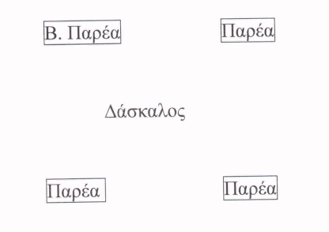
ΤΟ ΚΕΙΜΕΝΟ ΩΣ ΑΦΗΓΗΜΑ Γ΄ (Στην αίθουσα: Προτάσεις / Επιλογές για πρόκληση «εκΠλήξεων» και δράσης (Δημιουργική αγία Γραφή)

Slide 106
Παρουσίαση του Κειμένου
Από τις παρακάτω τεχνικές επιλέγουμε εμείς αυτές που προσιδιάζουν στο κείμενο, στα παιδιά αλλά και σ’ εμάς τους ίδιους.
Αφορμώμαστε από μία σκηνή του τώρα / σήμερα που θα λειτουργήσει ανα-τρεπτικά.
μέσω ενός υπολογιστή μπορούμε να εισαγάγουμε το Μάθημα με εφέ που προκαλούν εκπλήξεις ή / και απορίες.
Πρόληψη μιας σημαντικής εμπειρίας πού ζουν οι πρωταγωνιστές. Στην περίπτωση της θεραπείας του τυφλού ή και της ανωτέρω εμπειρίας του Ιωνάς, θα μπορούσαν οι μαθητές να «κλείσουν» τα μάτια με φουλάρια.

Slide 107
Επιλογές για την αφήγηση (Recital) Α΄
1. Αφηγούμαστε την Περικοπή τονίζοντας τις εμφάσεις (points), χρησιμοποιώντας ιστορικό ενεστώτα (και όχι αόριστο που δίνει την αίσθηση του «μια φορά και έναν καιρό») και αντικαθιστώντας κάποτε κάποιες φράσεις ώστε να προκαλέσουμε κατάπληξη-σοκ στον ακροατή (έτσι αντί Σαμαρείτης χρησιμοποιούμε τον όρο Τούρκος/Πακιστανός) ή και περιγράφοντας κάποιες άλλες. Κατά την ανάγνωση μπορούμε να επιστρατεύσουμε και τη «γλώσσα του σώματος» (κίνηση χεριών κ.ο.κ.) ή να χρησιμοποιήσουμε την προοδευτική αποκάλυψη σχετικών εικόνων ή σκίτσων.
2. Διαβάζουν τα ίδια τα παιδιά σιωπηρά το προσαρμοσμένο κείμενο. συμπληρώνουν τά κενά επιλέγοντας από 4 επιλογές (multiple choices) υπογραμμίζοντας (με φωσφοριζέ στυλό) και βάζοντας τα δικά τους θαυμαστικά, ερωτηματικά κ.ο.κ. Συμβουλεύονται δύο διαφορετικές αποδόσεις στη νέα Ελληνική που έχουμε φωτοτυπήσει έτσι ώστε να είναι ευανάγνωστα τα γράμματα και (εάν είναι δυνατόν) να είναι εμφανείς και οι ενότητες.
3. αναγιγνώσκουν το κείμενο είτε ένας είτε όλοι μαζί, είτε διαδοχικά ανά πρόταση, είτε από μία μετάφραση είτε από διαφορετικές, είτε επαναλαμβάνοντας την ίδια πρόταση αλλάζοντας όμως κάθε φορά τον τονισμό/την έμφαση, είτε επιλέγοντας τα ίδια το απήχημα - την ηχώ του Κειμένου δηλ. εκείνη τη φράση που τον προκάλεσε ιδιαιτέρως.
4. Δημιουργούμε τα λεγόμενα νησιά ανάμεσα στις λέξεις. Μένουν μόνον οι λέξεις εκείνες που του έκαναν εντύπωση. Έτσι κατασκευάζεται η «μαύρη θάλασσα με τις λευκές νησίδες» - τα λόγια που του έκαναν εντύπωση.
5. Δραματοποιούμε το κείμενο: «ανεβάζουμε το κείμενο σε σκηνή» αναθέτοντας ρόλους σε διάφορους μαθητές (Βιβλόδραμα).
6. Ζωγραφίζουν όλοι μαζί ή σκιτσάρουν τη σκηνή που τους εντυπώθηκε με φιγούρες και χρώματα που αποτυπώνουν τον απόηχο που έχει το κείμενο στον ψυχισμό τους. Άλλη εναλλακτική λύση είναι να αναθέσουμε σε διαφορετικές ομάδες να ιχνογραφήσουν διαφορετικές σκηνές και μετά να δημιουργήσουμε ένα κολλάζ ή μωσαϊκό.
7. Επιλέγουν ένα μουσικό κομμάτι ή συνθέτουν εκείνοι (εάν υπάρχει αυτό το χάρισμα) μια μουσική που να αποτυπώνει τα συναισθήματα που τους γέννησε η περικοπή. Υπάρχει επίσης η δυνατότητα διασκευής ενός υπάρχοντος ποιήματος ή άσματος.

Slide 108
Επιλογές για την αφήγηση (Recital) Β΄
8. Άσκηση των συντακτών (Redaction : Δίνουν τους δικούς τους τίτλους στην περικοπή πέραν του συμβατικού (όχι Παραβολή ασώτου υιού, αλλά της αγάπης του Πατέρα ή της στενοκαρδίας του καλού/ευσεβούς Παιδιού). Αναδεικνύουμε στο τέλος την πλέον εύστοχες επιγραφές, όπως κάνει η redaction κάθε εφημερίδας. Το ίδιο μπορεί να συμβεί και με τους τίτλους των επιμέρους ενοτήτων.
9. Ξαναγράφουν την περικοπή επιλέγοντας ένα διαφορετικό σενάριο που εκφράζει εκείνα (Στην Παραβολή του Σαμαρείτη ο ιερέας βοηθά για παράδειγμα τον ημιθανή πάσχοντα του AIDS ή ο Σαμαρείτης αντιδρά κάπως διαφορετικά). Γι’ αυτό το σκοπό μπορούμε να διαβάσουμε και πάλι το κείμενο αποσιωπώντας τον επίλογό του, και ο κάθε μαθητής να συμπληρώσει το δικό του φινάλε.
10. Μπορούν επίσης να καλλιγραφήσουν λέξεις-κλειδιά του κειμένου και της ζωής τους, τις οποίες έχουμε εμείς επισημάνει πλαισιώνοντάς τις με ένα τετράγωνο.

Slide 109
ΣΥΜΠΕΡΑΣΜΑ
Είναι προφανές ότι από μόνες τους οι παραπάνω συμβουλές αλλά και η δική μας πρωτοβουλία δεν μπορούν να γονιμοποιήσουν και να επικαιροποιήσουν το ευαγγέλιο χωρίς τη διαρκή προσευχή μας χάριν και των παιδιών. Είναι εντυπωσιακό ότι οι καλύτεροι ερμηνευτές της Α.Γ. στην Εκκλησία που απέφυγαν τις μονομέρειες στις οποίες περιέπεσε ο χαλκέντερος Ωριγένης είναι εκείνοι που συνδύασαν την ερμηνεία της Γραφής με τη διακονία στο Θυσιαστήριο αλλά και την καθημερινή υπηρεσία του «άλλου» (π.χ. ο Ιωάννης ο Χρυσόστομος) μέσω της προσφοράς «τράπεζας» στον μετανάστη, τον «ακάθαρτο». Έτσι μόνον η Φωνή βοώντος εν τη ερήμω θα συναντά καθημερινά τον Λόγο και θα μεταγγίζει λόγο ύπαρξης στη νέα γενιά: Και τώρα λέει ο Κύριος, ο δημιουργός σου, ο πλάστης σου «Μη φοβάσαι. Σου’ δωσα το Όνομά μου. Δικός μου είσαι.[...] Είσαι πολύτιμος στα μάτια μου, έχεις για μένα αξία και σ’ αγαπώ» (Ησ. 43, 1-4).

